Slide 1
第三章 火箭发动机推进系统
Rocket Engine Propulsion system
航天航空学院
2020.9.14-2021.1.3

Slide 2
推进原理与技术：火箭发动机推进系统 20-21秋
第三章 火箭发动机推进系统
1 概述
2 火箭发动机热力循环
3 火箭发动机的性能参数
4 火箭发动机燃烧室热力平衡计算
5 火箭发动机推进剂
6 液体火箭推进系统
7 固体火箭推进系统

Slide 3
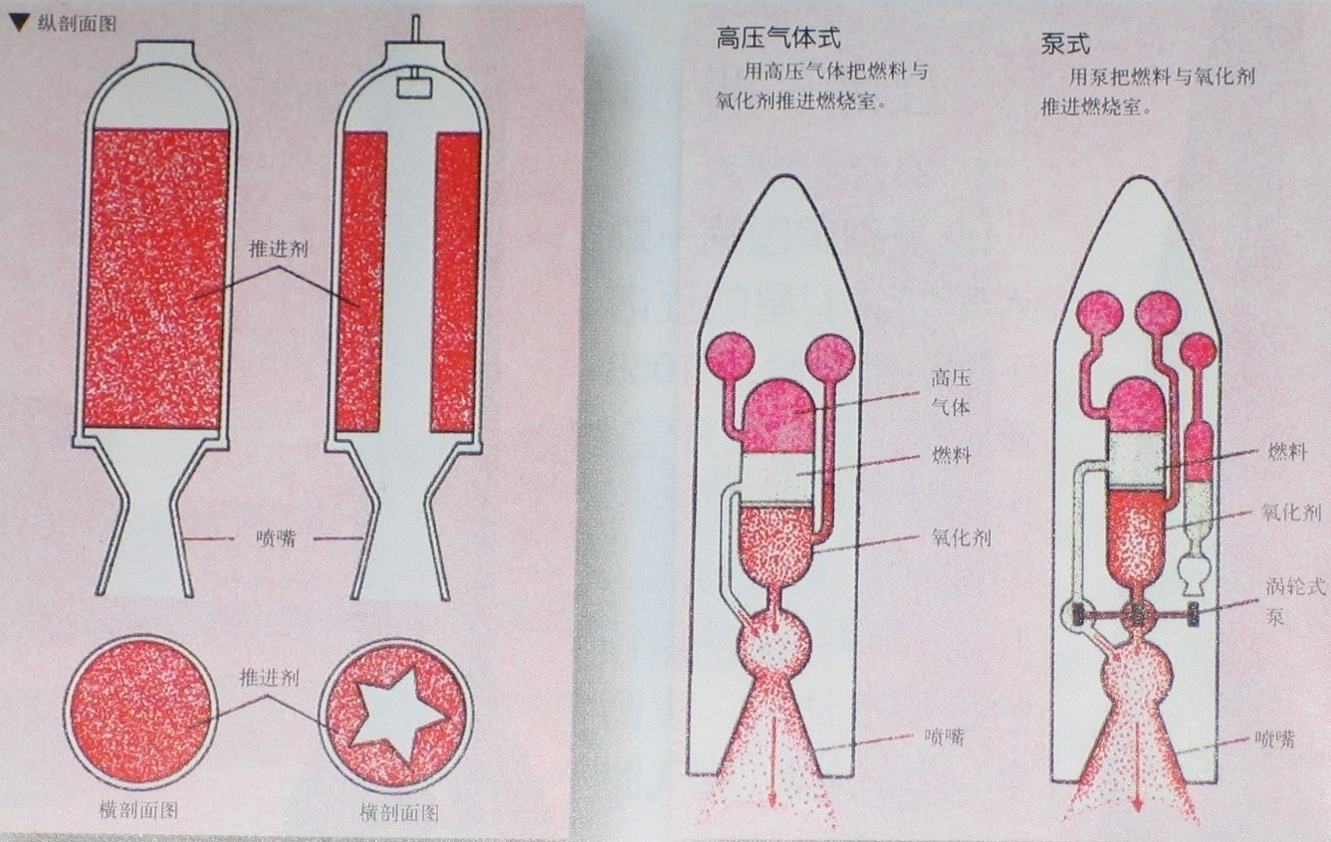
推进原理与技术：火箭发动机推进系统–-概述 20-21秋
1 概述
自身携带能源和工质，不需要外界大气中的氧气作为氧化剂而工作的喷气推进系统统称为火箭推进系统。

Slide 4
推进原理与技术：火箭发动机推进系统–-概述 20-21秋
其按能源和工质的不同，分为化学能火箭推进系统和特种火箭推进系统
液体火箭推进系统
火箭推进系统
化学能火箭推进系统
固体火箭推进系统
固液混合体火箭推进系统
电火箭推进系统
特种能火箭推进系统
核火箭推进系统
太阳能火箭推进系统
化学火箭推进系统中，能源和工质合二为一，以工质化学能释放前的物质形态命名；而特种火箭推进系统中，能源和工质不是一体，用所使用的能源特征命名。

Slide 5
推进原理与技术：火箭发动机推进系统–-概述 20-21秋
化学能火箭推进系统在理论和技术研究上是最成熟的一种火箭推进系统，已经广泛应用于各种航天飞行器和导弹的动力装置。在本章主要给大家介绍这类火箭推进系统。因此，以后所说的火箭推进系统，如没有特别说明，均指化学能火箭推进系统。而特种火箭推进系统会在本课程的第5章“在轨推进及微推进系统”中给大家做介绍。

Slide 6
推进原理与技术：火箭发动机推进系统–-概述 20-21秋
在化学能火箭发动机中，其自身携带工作需要的全部能源和工质。能源即包含燃料和氧化剂的推进剂的化学能，工质则是推进剂在燃烧室中燃烧生成的高温高压燃气，即推进剂的化学能是通过燃烧的方式释放出来的。 燃烧室中形成的工质在喷管中膨胀流动，以超音速喷出，靠反作用原理，产生推力。因此，火箭发动机的工作过程可以概括为两个基本过程：燃烧过程和流动过程。其中流动过程和燃烧过程的基本原理在第二章已经介绍过。但针对推进剂的燃烧过程尚没有涉及。

Slide 7
推进原理与技术：火箭发动机推进系统–-概述 20-21秋
推进剂的燃烧过程是一种非常剧烈而又十分复杂的化学反应过程，会在很短的时间(或距离)释放出大量热量，使燃烧室具有很高的温度和压力，通常温度约2000-4000K，压力约4-20MPa，甚至更高。燃烧产物主要为气相。
显然燃烧室的高温高压工作状态会给发动机的可靠、安全工作带来很大的挑战。那么，大家肯定会问：火箭发动机燃烧室为什么要设计在高温高压条件下呢？而我们常见的民用燃烧装置的压力并不高，通常是在常压进行的。
Notes:
火箭发动机需要同时提供能量和做功，民用燃烧装置侧重于提供能量，只需要尽可能释放其能量即可

Slide 8
推进原理与技术：火箭发动机推进系统–-热力循环 20-21秋
2 火箭发动机的热力循环
对于热力机械来说，都有各自的热力循环,火箭发动机也有它自身的热力循环。为此，根据热力学基本原理，简单分析一下火箭发动机工作过程的热力循环。

Slide 9
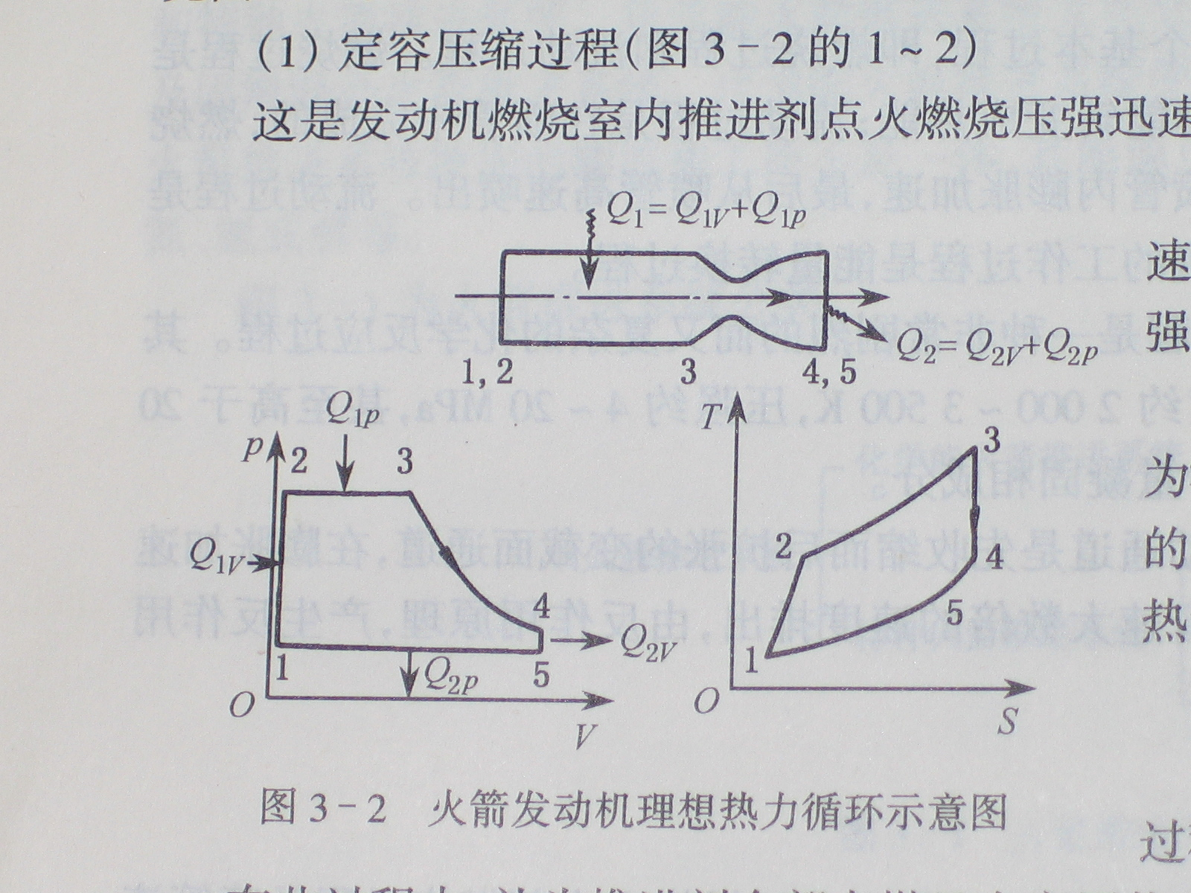
推进原理与技术：火箭发动机推进系统–-热力循环 20-21秋
下图给出了利用热力学中的p-V图和T-S图所描述的火箭发动机工作过程。

Slide 10


推进原理与技术：火箭发动机推进系统–-热力循环 20-21秋
以单位质量的推进剂的燃烧产物作工质，经过简化，将火箭发动机的热力循环可以概括为5个过程。
(1)定容压缩过程(上图1~2)
这是发动机燃烧室内推进剂点火燃烧，使压力迅速上升过程。在常温常压下，推进剂在燃烧室被迅速(瞬时)点燃，产生高温高压燃气，压力迅速上升，直到达到额定平衡压力。由图可见，压缩功为零，且由于外界输入了点火能(Q_{1V})，熵和温度都是增加的。

Slide 11
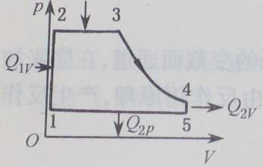
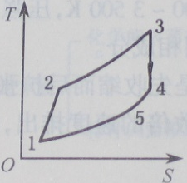
推进原理与技术：火箭发动机推进系统–热力循环 20-21秋
(2)定压加热过程(上图2~3)
这是发动机在额定平衡压力下，稳定燃烧过程，，此阶段推进剂全部点燃，且在定压下持续稳定燃烧，即推进剂的定压反应热(Q_{1P})几乎全部给了工质。导致过程比容增加，温度持续上升。
(3)等熵膨胀过程(上图3~4)
这是发动机工质在喷管中流动过程。此阶段工质在喷管内等熵膨胀，压力和温度不断下降，比容和流动速度增大，在出口处温度仍远高于环境温度，压力则稍高于环境压力。

Slide 12


推进原理与技术：火箭发动机推进系统–-热力循环 20-21秋
(4)定容放热过程(上图4~5)
这一过程表示喷管出口处工质压力迅速降到周围介质压力，因此该过程可以看成定容放热过程，，即比容不变，而压力、温度和熵均减少(相当从系统中抽走了热量Q_{2V})。
(5)定压放热过程(上图5~1)
这一过程表示工质在和周围介质相同的压力下放热，工质冷却到最后最后恢复但循环的初始状态(放出的热量为Q_{2P})

Slide 13
推进原理与技术：火箭发动机推进系统–-热力循环 20-21秋
由于1-2和4-5几乎为定容过程，5-1为燃气排放到环境后定压放热过程，不做有效功，因此1-2-3-4-5-1整个循环过程的循环功为：

Slide 14
推进原理与技术：火箭发动机推进系统–-热力循环 20-21秋
假定经过3-4燃气在喷管内的绝热膨胀过程，膨胀所做的功全部转化为喷射气体的宏观动能，而气体在喷管入口处的动能可以忽略不及，认为为零，从而有：

Slide 15
推进原理与技术：火箭发动机推进系统–-热力循环 20-21秋
整个循环在过程2-3放热，其放热量为：
由于
从而有：

Slide 16
推进原理与技术：火箭发动机推进系统–-热力循环 20-21秋
由热力学中热效率的定义，有
可见，火箭发动机的效率随喷管的压力比的增加而增大。

Slide 17
推进原理与技术：火箭发动机推进系统–-热力循环 20-21秋
说明
(1)根据热力学原理，发动机的输出功应该等于P-V图上封闭循环内的面积。这个面积越大，作功能力越强。
(2)燃烧室与喷管出口的压力差越大，该面积越大，则作功能力越强。因此，火箭发动机中燃烧室中的压力通常很高，达到4-20MPa，甚至更高。

Slide 18
推进原理与技术：火箭发动机推进系统–-热力循环 20-21秋
(3)由热力学第一定律，
(1)
在不考虑热损失的情况下，从燃烧室头部燃烧前到到燃烧室尾部进入喷管之前，工质或推进剂内能的变化完全是由于输入化学反应热引起的，而使其正好等于等式左边，因此输出功为零。即：如果没有后边的膨胀喷管，而直接将燃气排出，并不能获得推进功。

Slide 19
推进原理与技术：火箭发动机推进系统–-热力循环 20-21秋
(4)在喷管中，由热力学第一定律，
(2)
其中，下标0代表喷管入口参数，而e代表喷管出口参数。进一步，
(3)
则，
(4)
可见，推进功来自于推进剂释放的化学能，同时由于排气内能通常高于推进剂的内能，所以推进剂的化学能除转化为推进功以外，还有一部分为排气损失了。显然，膨胀越充分，排气损失越小。

Slide 20
推进原理与技术：火箭发动机推进系统–-热力循环 20-21秋
(5)可见推进功来源于推进剂的化学能，对一定容积的燃烧室来说，燃烧室压力越高，则其能吸收越多的化学能，也就能产生更大的推进功。所以，要提高发动机的推重比，就要提高发动机燃烧室的压力。

Slide 21
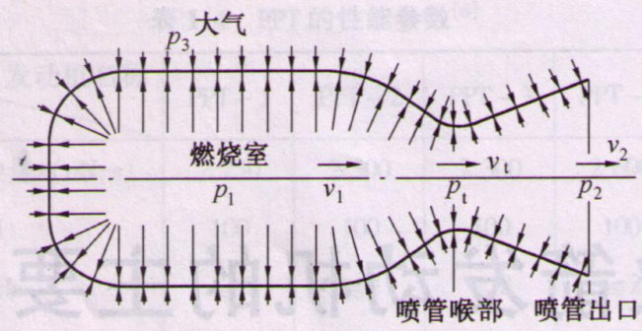
推进原理与技术：火箭发动机推进系统–-性能参数 20-21秋
3 火箭发动机性能参数
3.1推力
当火箭发动机工作时，作用在火箭发动机推力室内外所有表面上的作用力的合力。如下图所示。
p_{a}
u_{e}
p₀
p_{e}

Slide 22
推进原理与技术：火箭发动机推进系统–-性能参数 20-21秋
当火箭发动机不工作时，发动机推力室内外所有表面均受外界大气压作用而处于平衡状态，推力为零。当火箭发动机工作时，发动机推力室内外表面受力不平衡状态，从而产生推力，用F表示，推力单位为N，或kN。

Slide 23
推进原理与技术：火箭发动机推进系统–-性能参数 20-21秋
由第二章的推力方程，火箭发动机的推力如下式所示：
动量推力/冲量推力
压力差推力/静推力
(5)
真空推力：火箭发动机在真空环境中工作时所产生的推力称之为真空推力。由(5)式可给出真空推力的表达式如下：
(6)

Slide 24
推进原理与技术：火箭发动机推进系统–-性能参数 20-21秋
对确定的火箭发动机来说，此时压力差推力达到最大，推力也达到最大。
最佳推力：当喷管出口压力与大气环境压力相等时发动机的状态称为设计状态，此时喷管处于完全膨胀状态。该状态下火箭发动机的推力称之为最佳推力，如下式所示：
(7)

Slide 25
推进原理与技术：火箭发动机推进系统–-性能参数 20-21秋
此时推力仅仅由动量推力(冲量推力)构成，而没有压差推力。最佳推力也称之为特征推力。
以火箭发动机为动力，在大气层中飞行的飞行器，其飞行高度是变化的，因此起设计状态选取大气环境压力时往往根据其工作高度范围取一个加权平均值，并基于此来确定喷管出口压力。如CZ-2E火箭的第一级主发动机推力室出口压力为0.067MPa，第二级主发动机推力室出口压力为0.0224MPa。

Slide 26
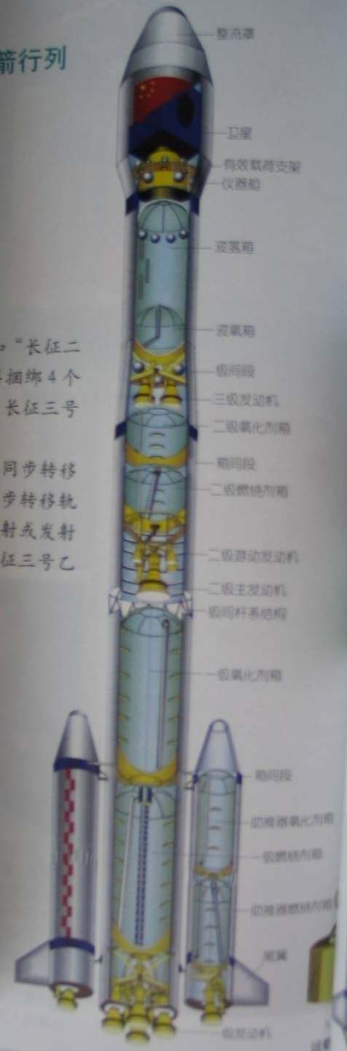
推进原理与技术：火箭发动机推进系统–-性能参数 20-21秋
在此讨论的推力的概念是泛指一个发动机或一个推力室而言的，实际上，在大型运载火箭中，整个火箭的推进系统可能是由一台或几台发动机构成，而发动机可能又会由一个或多个推力室构成。显然，若发动机有多个推力室构成，则每个推力室的推力仍然可以用上边的关系式来描述，而整个发动机的推力只是它们在这些推力室推力在平行于飞行器轴线上的和。

Slide 27
推进原理与技术：火箭发动机推进系统–-性能参数 20-21秋
3.2 等效(有效)排气速度
在获得推力方程(5)式之后，进行变换可得到下式
(8)
进而有：
(9)

Slide 28
推进原理与技术：火箭发动机推进系统–-性能参数 20-21秋
式(9)所示的变量的量纲为速度量纲，其称之为等效排气速度或有效排气速度。可见，等效(有效)排气速度就是把确定的火箭发动机总推力按发动机工质流量折算成动量推力时，应有的排气速度，其被称为等效(有效)排气速度。由于压力差推力在总推力所占比重不大，因此，在数值上有效排气速度和排气速度比较接近。当发动机处于设计状态时，等效排气速度就等于排气速度。

Slide 29
推进原理与技术：火箭发动机推进系统–-性能参数 20-21秋
3.3 推力系数
由推力方程(5)式可见，推力与排气速度和排气流量有关，而在第二章“喷管流动”部分已经给出了喷管排气速度和流量如下表达式
(10)

Slide 30
推进原理与技术：火箭发动机推进系统–-性能参数 20-21秋
(11)
定义Γ如下
(12)
则
(13)

Slide 31
推进原理与技术：火箭发动机推进系统–-性能参数 20-21秋
把(13)和(10)式代入推力方程(5)式中，有
(14)
进而有推力系数的定义式如下：

Slide 32
推进原理与技术：火箭发动机推进系统–-性能参数 20-21秋
进而有推力系数的定义式如下：
(15)
Notes:
CF表征的是膨胀，膨胀越彻底，CF越大，c*衡量的是能量

Slide 33
推进原理与技术：火箭发动机推进系统–-性能参数 20-21秋
推力系数：火箭发动机推力与把推力壁面积等效成喉部面积时燃烧室总压所产生的推力的比值称之为推力系数。如下图所示：
p_{a}
u_{e}
p₀
p_{e}

Slide 34
推进原理与技术：火箭发动机推进系统–-性能参数 20-21秋
基于图示及分析可以看出，相对发动机的推力，用喉部面积作为推力壁面积，由燃烧总压在此推力壁上产生的推力没有计及喷管收敛段压力的降低和扩张段内外压差不平衡而产生的推力，因此，该推力通常是小于发动机实际推力的，即：
(16)

Slide 35
推进原理与技术：火箭发动机推进系统–-性能参数 20-21秋
关于推力系数的说明：
(a)可见，推力系数主要是用来考虑喷管扩张段和收敛段对发动机总推力的贡献。
(b)进一步，由定义表达式(15)可以看出，推力系数与燃气的比热比γ、喷管的膨胀比p_{e}/p₀、喷管的扩张比A_{e}/A_{t}及大气环境压力有关。通常情况下， p_{a}/p₀<<1，因而其对推力系数的影响常常可以不考虑。而膨胀比和扩张比之间有固定的关系式，因此，推力系数主要取决于比热比和扩张比。
Notes:
扩张比一经确定，马赫数就确定了，进而根据滞止参数来确定膨胀比
所以推力主要取决于比热比和扩张比

Slide 36
推进原理与技术：火箭发动机推进系统–-性能参数 20-21秋
(c)比热比γ由推进剂所决定，一旦选定推进剂，则比热比也随之确定。此时推力系数则主要取决于喷管的膨胀比。这与前边的分析是一致的，即推力系数是表征喷管工作性能的重要参数。
(d)当γ及p_{a}/p₀一定时，如果p_{e}>p_{a}(欠膨胀)，增加A_{e}/A_{t}仍然能在扩张段的增加部分获得正推力，因此C_{F}会增加；如果p_{e}=p_{a}(完全膨胀)，则C_{F}达到最大值；如果继续增加A_{e}/A_{t}，将出现p_{e}<p_{a}(过膨胀)，即在扩张段出现负推力区域， 因而C_{F}会减小。因此，与真空推力和最佳推力相对应，推力系数也有相应的真空推力系数和最佳推力系数。

Slide 37
推进原理与技术：火箭发动机推进系统–-性能参数 20-21秋
真空推力系数：真空推力对应的推力系数称之为真空推力系数，C_{FV}表示。因为此时p_{a}=0，所以由(15)有：
(17)
最佳(特征)推力系数：最佳(特征)推力对应的推力系数称之为最佳(特征)推力系数，C⁰_{F}表示。因为此时p_{a}=p_{e}，所以由(15)有：
(18)
显然，当推进剂和环境大气压确定之后，最佳推力系数即可获得
Notes:
局部损失：局部水头损失（local loss，minor loss）发生于急变流段，用符号表示。由于急变流段的边界形状急剧改变，使得流动分离形成漩涡区，或使得局部流动结构急剧调整，流体内摩擦作用加剧，产生较大的机械能消耗。
沿程损失：
收敛段一般是锥面，角度一般是45~50°
扩张段一般也是锥面，角度一般小于十五度（主要是为了 保证不分离）

Slide 38
推进原理与技术：火箭发动机推进系统–-性能参数 20-21秋
(e)当γ及A_{e}/A_{t}一定时，推力系数随着p_{a}/p₀的减小而增加，即C_{F}达随着发动机工作高度增加而增加，显然在真空条件下其获得最大值。
(f)推力系数的定义式可以作为重要的发动机设计基础。对发动机而言，根据其用途，先有一个目标推力值，然后根据这个用途和推力量值选择合适的推进剂，确定推进剂之后，就可以大致给出推力系数的量值，从而可以进一步来确定燃烧室的压力和喉部面积等这些重要的发动机参数。

Slide 39
推进原理与技术：火箭发动机推进系统–-性能参数 20-21秋
(g)如果喉部面积大，则燃烧室压力可以小(但不能小于使喷管中获得超音速流动压力条件)，但此时发动机的结构尺寸则很大；而如果喉部面积小，则燃烧室压力要很大，发动机尺寸也相应的会比较小。显然，为了提高发动机推重比，应当采用更高的燃烧室压力。

Slide 40
推进原理与技术：火箭发动机推进系统–-性能参数 20-21秋
3.4 特征速度
取推力壁面积为喷管喉部面积，由发动机总压产生的压力推力折算成发动机工质质量流量所对应的动量推力时所对应的排气速度，称之为特征速度，用c*表示，即：
(19)

Slide 41
推进原理与技术：火箭发动机推进系统–-性能参数 20-21秋
把发动机工质质量流量的表达式(13)代入(19)，则有
(20)
可见，特征速度只与推进剂燃烧温度T₀、燃气的千摩尔质量(分子量)M及比热比γ等推进剂的热力学性质有关，而与喷管中的流动过程无关。因此，用该参数可以衡量推进剂的能量特性和燃烧的完全程度，这也是引入该参数的出发点。

Slide 42
推进原理与技术：火箭发动机推进系统–-性能参数 20-21秋
特征速度的说明：
(a)推进所含的化学能越高，燃烧越完全，则燃烧室温度越高，特征速度亦越高。同时，推进剂燃烧产物的分子量越小，则特征速度越高。因此，它是评价火箭发动机燃烧室内部工作过程质量的指标。由此可见，LOx/LH₂组合的特征速度要高于LOx/Kerosene的特征速度。

Slide 43
推进原理与技术：火箭发动机推进系统–-性能参数 20-21秋
(b)基于特征速度，火箭发动机的推力可以表示为
(21)
即：在相同工质质量条件下，发动机的特征速度越高，发动机的推力越高。亦即推进剂的能量特性越高，则发动机的推力越高。
发动机的推力产生由推进剂燃烧室中的燃烧过程和喷管中的膨胀过程串行组成，并由相同介质、相同质量流量的工质流动联系起来。而反映喷管膨胀过程的指标是推力系数，反映燃烧室过程质量的指标是特征速度，由此可见(21)具有非常清晰的物理意义。

Slide 44
推进原理与技术：火箭发动机推进系统–-性能参数 20-21秋
(c)可以通过火箭发动机的地面试车来获得实际的特征速度。由实验测得p-t、F-t曲线及已经确定的参量m_{p}和A_{t}，就可以由下式确定c*
发动机工作时间
发动机压力冲量
(22)
推进剂质量
进一步有：
分子分母同除t_{e}
发动机燃烧室平均压力
(23)

Slide 45
推进原理与技术：火箭发动机推进系统–-性能参数 20-21秋
3.5 总冲
总冲是表示火箭发动机工作能力的指标。其定义为火箭发动机推力对工作时间的积分，以I来表示，单位为N.s(或kg.m/s)。即：
(24)
在工作时间段，推力为常数
(25)

Slide 46
推进原理与技术：火箭发动机推进系统–-性能参数 20-21秋
由等效排气速度的定义，基于(24)式，总冲还可以表达成如下形式
(26)
发动机工作高度变化不大，则等效排气速度可看成常量
(27)

Slide 47
推进原理与技术：火箭发动机推进系统–-性能参数 20-21秋
总冲的说明：
(a)它综合考虑了推力的大小和推力的作用时间，当火箭的有效载荷一定时，总冲越大，射程越远。但相同总冲，其推力-时间曲线可以有很大不同，需要根据火箭的任务需求来确定。

Slide 48
推进原理与技术：火箭发动机推进系统–-性能参数 20-21秋
(b)总冲除与排气速度有关外，还与携带推进剂量有关。它不能反映发动机所用推进剂能量的高低和内部工作过程的质量。直观来看，可以用增加推进剂量的办法来增加总冲，从而实现不同任务的需求。但这样做会使得飞行过程中大部分冲量都消耗在所携带的推进剂身上，而不是有效载荷上。

Slide 49
推进原理与技术：火箭发动机推进系统–-性能参数 20-21秋
3.6 比冲
火箭发动机在稳定工作状态下，单位质量推进剂所产生的冲量定义为发动机的比冲，以I_{sp}来表示，单位为N.s/kg(或m/s)。即：
(27)

Slide 50
推进原理与技术：火箭发动机推进系统–-性能参数 20-21秋
通常人们还把比冲定义为单位重量推进剂所产生的冲量，则此时的定义式变为
(28)
标准地面重力加速度=9.81m/s²
此时比冲的单位为s，可见(27)和(28)式定义的比冲相差9.81倍。

Slide 51
推进原理与技术：火箭发动机推进系统–-性能参数 20-21秋
从单位质量推进剂秒流量的角度，还可以定义瞬时比冲，如下：
(29)
比推力
(30)

Slide 52
推进原理与技术：火箭发动机推进系统–-性能参数 20-21秋
(20)
(15)
(31)

Slide 53
推进原理与技术：火箭发动机推进系统–-性能参数 20-21秋
基于(31)式就可以对相关因素对比冲的影响加以分析。
(a)推进剂性能对比冲的影响
推进剂性能是影响比冲的决定性因素，能量越高，比冲越大。
(32)
可见要提高比冲，要求推进剂的燃烧温度高及燃烧产物的分子量小，而燃烧温度的高低取决与推进剂的能量特性。同时比热比对比冲也有一定影响，但对目前采用的大多数推进剂，其比热比在1.15-1.3之间，其对比冲影响不显著。

Slide 54
推进原理与技术：火箭发动机推进系统–-性能参数 20-21秋
(b)喷管膨胀对比冲的影响
膨胀比对比冲的影响与对推力系数的影响一样，在欠膨胀条件下，比冲随膨胀比的增加而增加，在过膨胀比条件下，比冲随膨胀比的增加而减小，在最佳膨胀条件下，比冲最大，称之为设计比冲
(33)
极值
只取决于推进剂的性质

Slide 55
推进原理与技术：火箭发动机推进系统–-性能参数 20-21秋
(c)外界压力对比冲的影响
对给定发动机，比冲随着火箭飞行高度的增加而增加，在真空中达到最大，如下：
(34)
通常火箭从地面上升到真空，发动机的比冲增大10-20%

Slide 56
推进原理与技术：火箭发动机推进系统–-性能参数 20-21秋
目前，液体火箭发动机的比冲约在2500-4600N.s/kg范围内，而固体火箭发动机的比冲约在2000-3000N.s/kg范围内。
Notes:
液体火箭发动机的比冲大概在300-450s
固体火箭发动机的比冲大概在200-300s

Slide 57
推进原理与技术：火箭发动机推进系统–-性能参数 20-21秋
3.7 发动机后效冲量
不论液体火箭发动机，还是固体火箭发动机，都存在一个后效冲量。即：对发动机发出关机指令之后，液体火箭发动机内残余推进剂产生的冲量，而固体火箭发动机的药柱燃烧会有剩药产生的冲量。
显然后效冲量及其偏差会对火箭入轨或弹着点的精度有明显影响。液体火箭发动机通常采用设置快速关机断流阀，而固体火箭发动机采用推力终止装置等措施来减少后效冲量的影响。

Slide 58
推进原理与技术：火箭发动机推进系统–-性能参数 20-21秋
3.8 效率
火箭发动机工作过程是一个能量转化过程，因此就存在效率问题。火箭发动机效率分为热效率(内效率)、推进效率(外效率)和总效率
热效率
热效率表示进入发动机的推进剂其热能转变成燃气动能的程度，定义为单位质量燃气所具有的动能和相同质量的推进剂所具有的热焓的比，用η_{i}表示，即

Slide 59
推进原理与技术：火箭发动机推进系统–-性能参数 20-21秋
(35)
单位质量推进剂的总焓
由于这一过程经历了燃烧和膨胀两个分过程，因此，η_{i}可以表示成这两个分过程效率的乘积，即
(36)
燃烧效率：单位质量推进剂的化学能转化成燃烧产物热能的完全程度
膨胀效率：单位质量燃烧产物的热能转化成动能的完全程度
Notes:
Combustion:燃烧
膨胀：expand

Slide 60
推进原理与技术：火箭发动机推进系统–-性能参数 20-21秋
其中
(37)
燃烧室中单位质量燃烧产物所具有的热能
(38)
在火箭发动机中，燃烧效率小于1，因为实际燃烧过程中存在燃烧不完全、燃烧产物离解以及散热等损失。其通常在0.94-0.99的范围内。

Slide 61
推进原理与技术：火箭发动机推进系统–-性能参数 20-21秋
在火箭发动机中，膨胀效率小于1，因为存在着热力学损失和膨胀损失。
对热力学损失而言，要使进入喷管的燃烧产物的热能全部转化成排气的动能，必须是T_{e}=0, p_{e}=0，这显然不可能。它所引起的损失称为热力学损失，用热力学效率η_{t(thermodynamic)}来表示。可由下式给出：
(39)

Slide 62
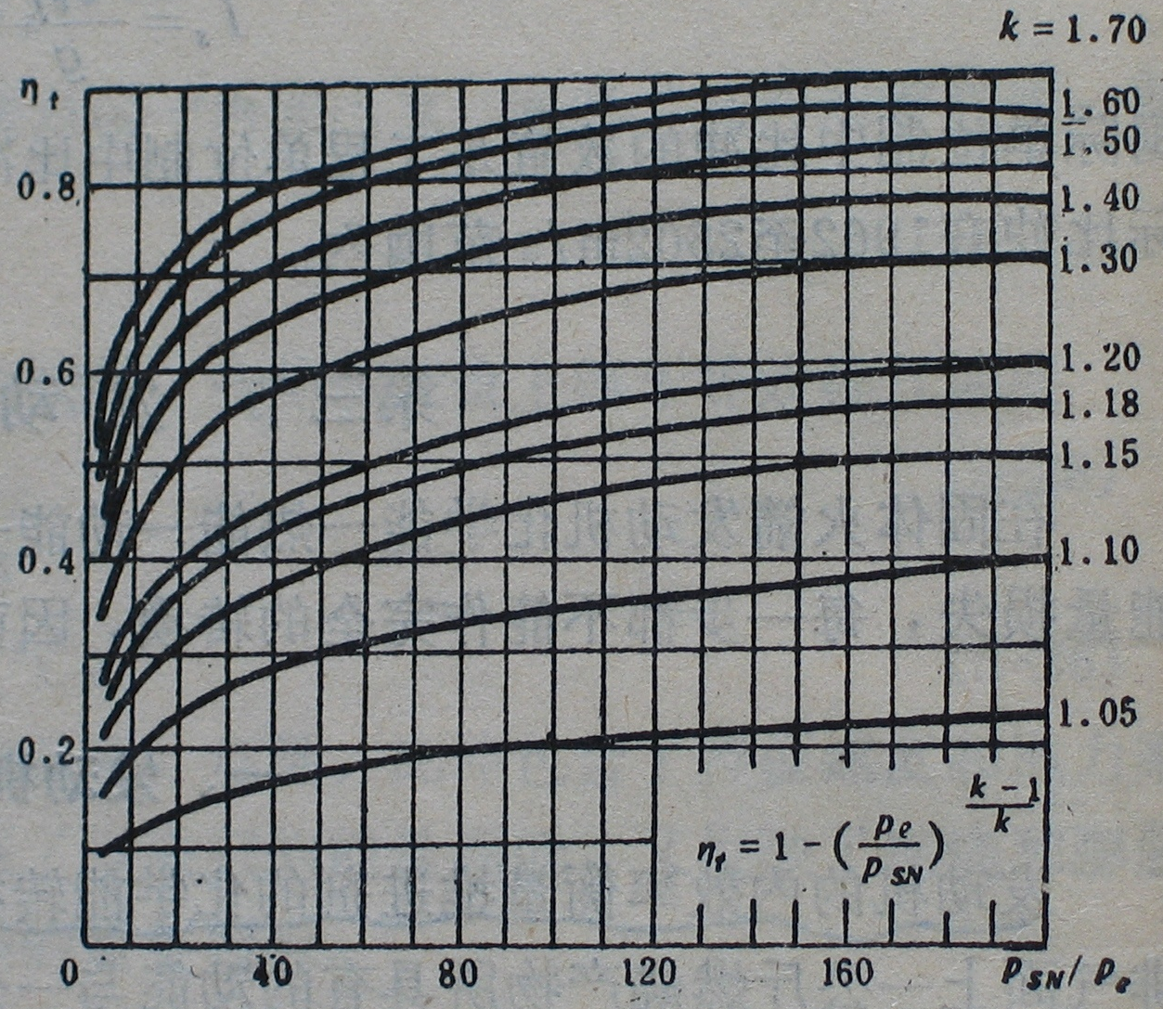
推进原理与技术：火箭发动机推进系统–-性能参数 20-21秋
对等熵流动来说，还可以表示成
(40)
不同比热比和压力比下，热力学效率的确变化如右图
可见压力比越大，比热比越大，热力学效率越高

Slide 63
推进原理与技术：火箭发动机推进系统–-性能参数 20-21秋
对膨胀损失而言，燃烧产物在喷管中流动过程不可避免的存在着散热、磨擦以及扩展损失和两相流损失等，这些损失称为膨胀损失，用η_{n}来表示。
因此，总的膨胀效率可以表示为
(41)

Slide 64
推进原理与技术：火箭发动机推进系统–-性能参数 20-21秋
推进效率 propulsive efficiency
发动机推进效率用来衡量燃烧产物动能转化成火箭推进功的完全程度。推进效率小于1，是因为燃烧产物喷出喷管时的绝对速度(相对于地面)不等于零，有动量损失在周围介质中。用η_{p}来表示，即
(42)
火箭飞行速度

Slide 65
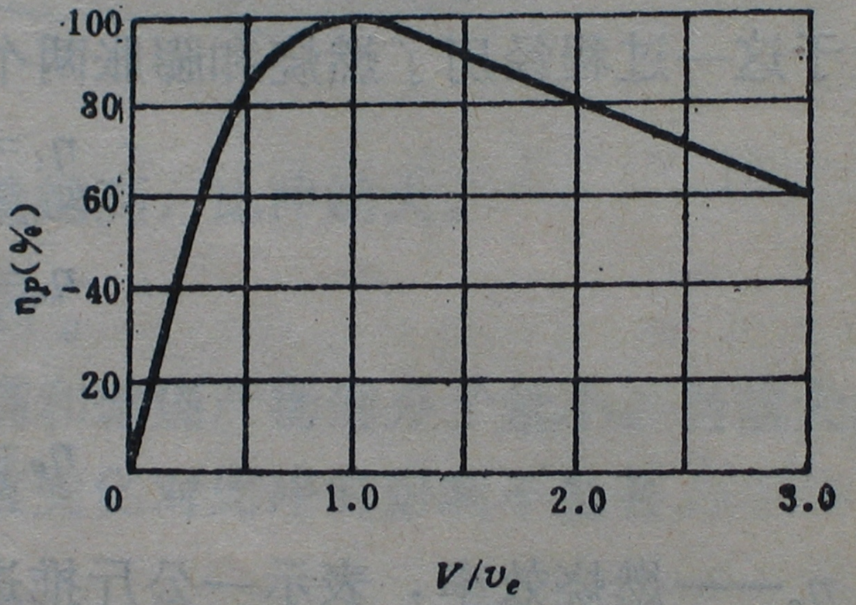
推进原理与技术：火箭发动机推进系统–-性能参数 20-21秋
在设计状态下，有
(43)
此时，外效率取决于飞行速度和排气速度之比，如右图所示

Slide 66
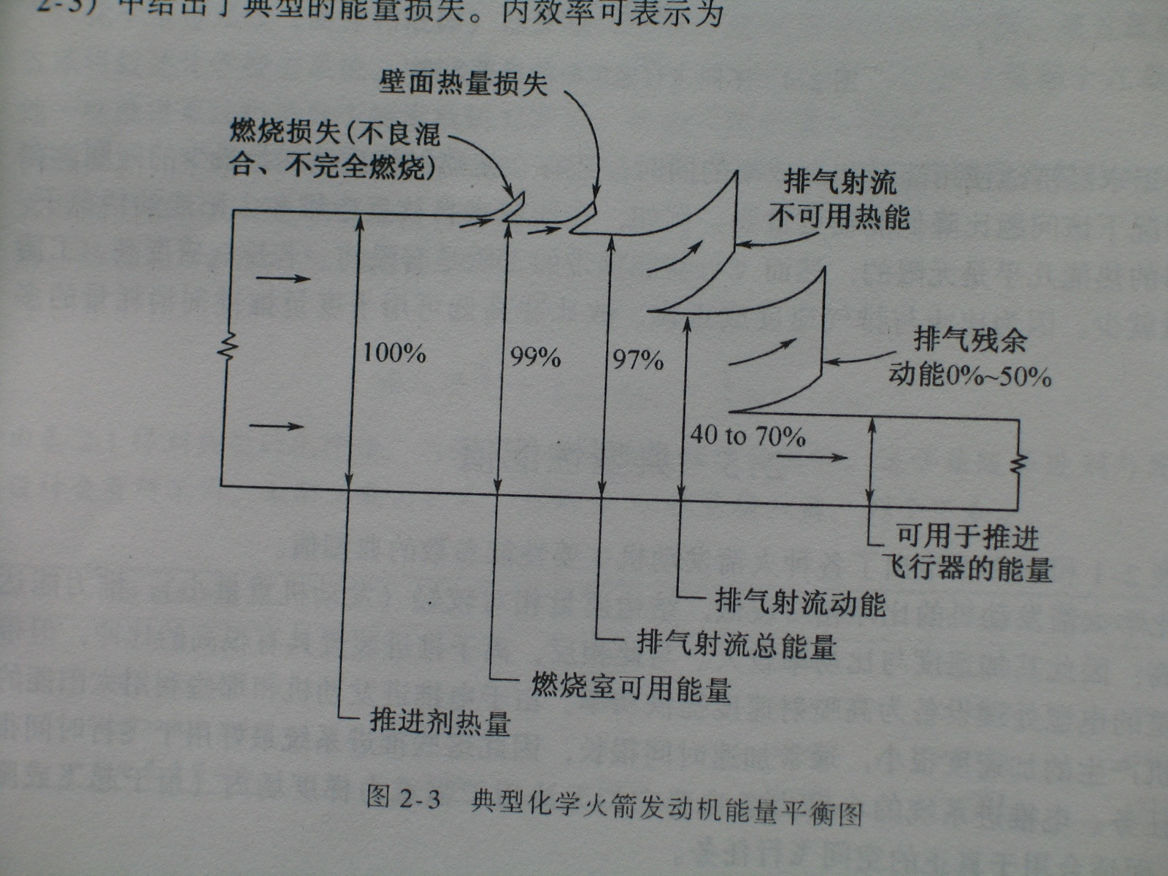
推进原理与技术：火箭发动机推进系统–-性能参数 20-21秋
总效率
火箭发动机总效率是内效率和推进效率的乘积。表示推进剂完全燃烧释放出来的热量转换成有效推进功的程度，用η_{T}来表示，即
(44)

Slide 67
推进原理与技术：火箭发动机推进系统–-性能参数 20-21秋
对推进系统来说，经济、高效的使用能量的同时，还存在使喷射物质消耗最少的问题。在很多情况下，该问题比降低能耗更重要，这就是在推进系统的设计中很少使用效率的原因，而在民用动力系统的设计中常常十分重视效率。如：推进系统的能源来自核能或太阳能，则可获得的热能几乎是无限的，而携带的工质则是十分有限的，若排气速度高，则需要的推进消耗量就少。而排气速度是和比冲成正比的，因此，比冲的高低可以衡量推进剂消耗量多少，这就是比冲在火箭推进中是一个非常重要指标的原因。

Slide 68
推进原理与技术：火箭发动机推进系统–-性能参数 20-21秋
例1：一火箭弹的特性如下
初始质量 | 200kg
发动机工作结束后质量 | 130kg
有效载荷、非推进剂系统结构等质量 | 110kg
发动机工作时间 | 3.0s
推进剂平均比冲 | 240s
确定：推进剂流量、推力、等效排气速度、飞行器加速度及总冲

Slide 69
推进原理与技术：火箭发动机推进系统–-性能参数 20-21秋
解：
(1)推进剂流量
推进剂质量：(200-130)=70kg
发动机工作时间：3.0s
推进剂流量：70/3=23.3kg/s
(2)推力
推力：240×23.3×9.80=54800N
(3)等效排气速度
等效排气速度（总的推力除以流量）：240×9.80=2352m/s

Slide 70
推进原理与技术：火箭发动机推进系统–-性能参数 20-21秋
(4)飞行器加速度
飞行器初始加速度：
(240*23.3*9.8)/200=274.4m/s²
飞行器最终加速度：
(240*23.3*9.8)/130=421m/s²
(5)总冲
总冲：240×70×9.80=164600Ns

Slide 71
推进原理与技术：火箭发动机推进系统–-性能参数 20-21秋
举例2：一固体火箭发动机海平面试车测得数据如下：
工作前初始质量 | 1210kg
试车后发动机质量 | 215kg
平均推力 | 62250N
发动机工作时间 | 40s
燃烧室压力 | 7.0MPa
喷管出口压力 | 0.07MPa
喷管喉部直径 | 0.0855m
喷管出口直径 | 0.2703m

Slide 72
推进原理与技术：火箭发动机推进系统–-性能参数 20-21秋
试确定海平面条件的质量流量 ，排气速度u_{e} ，特征速度c* ，等效排气速度u_{e f}，发动机比冲I_{sp}，及在1km和25km高空条件下的排气速度u_{e}和发动机比冲I_{sp}。

Slide 73
推进原理与技术：火箭发动机推进系统–-性能参数 20-21秋
解：海平面条件下
(1)推进剂流量
可以根据推进剂量(发动机初始质量减去发动机最终质量)与发动机工作时间的比值获得，即

Slide 74
推进原理与技术：火箭发动机推进系统–-性能参数 20-21秋
(2)排气速度u_{e}
由推力公式 ，有：

Slide 75
推进原理与技术：火箭发动机推进系统–-性能参数 20-21秋
(3)发动机特征速度c*
由特征速度的定义式 ，有：
(4)发动机等效排气速度u_{e f}
由等效排气速度定义 ，有：

Slide 76
推进原理与技术：火箭发动机推进系统–-性能参数 20-21秋
(5)发动机比冲I_{sp}
由比冲的定义 ，有：

Slide 77

推进原理与技术：火箭发动机推进系统–-性能参数 20-21秋
在1km高空时，环境压力为0.0898MPa，在25km时，环境压力为0.00255MPa
由等效排气速度定义 及实际平均排气速度不随高度变化有：
1km高空
相对于海平面推力增加了1.07%
25km高空
相对于海平面推力增加了9.08%

Slide 78
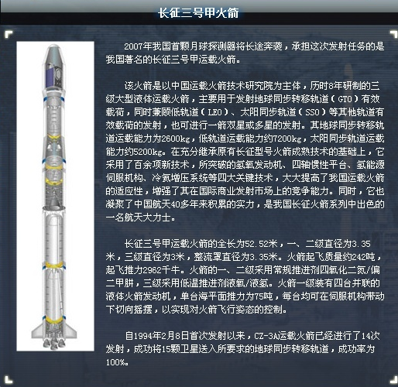
推进原理与技术：火箭发动机推进系统–-性能参数 20-21秋
加注之前的重量为20吨，加注后整个运载火箭重量为241吨 。

Slide 79
推进原理与技术：火箭发动机推进系统–-性能参数 20-21秋
长三甲运载火箭第一级:
任务是克服地球引力和空气阻力，将嫦娥一号和运载火箭二级、三级推出地球稠密大气层，并获得一定速度。其工作148s，达到60km高度和2.2km/s的速度
长三甲运载火箭第二级:
任务是继续爬高，并进一步提高火箭的飞行速度，工作125.3s，高度超过120km，速度超过4km/s。
长三甲运载火箭第三级:
分三个阶段。第一阶段继续爬高加速，使火箭达到200km高度和7.78km/s的速度，关闭滑行10分钟，再次工作120s，使火箭达到10km/s的速度，并进入过度轨道，星箭分离，运载火箭完成使命。

Slide 80
推进原理与技术：火箭发动机推进系统–-性能参数 20-21秋
性能 | 定义 | 计算
推力
等效排气速度
推力系数
特征速度
总冲
比冲
效率

Slide 81
推进原理与技术：火箭发动机推进系统–-热力平衡计算 20-21秋
4 火箭发动机燃烧室热力平衡计算
在火箭发动机的性能计算中，燃烧室参数是重要的基础参数，其包括：燃烧室温度、压力、比热比和分子量。那么至此，大家就有一个问题，如何获得这些量？不能给出这些量，就无法进行性能计算，也就无法进行性能设计和发动机设计。

Slide 82
推进原理与技术：火箭发动机推进系统–-热力平衡计算 20-21秋
在发动机设计过程中，根据任务要求需求，需要预先选定推进剂和燃烧室压力，但燃烧室温度、比热比和分子量仍不知道，而这些量未知的情况下，仍不能进行性能计算和设计，进而仍不能进行发动机设计。因此，目前的问题就是给定推进剂和燃烧室压力条件下，如何得到燃烧室温度、比热比和分子量？获得这些量的过程称之为化学热力学平衡计算，其是火箭发动机设计过程中的重要计算。

Slide 83
推进原理与技术：火箭发动机推进系统–-热力平衡计算 20-21秋
下边以H₂/O₂系统为例来说明化学热力学平衡计算的原理。具体针对火箭发动机的，大家可以在进一步相关的专业课中去了解和掌握。
即推进剂由H₂和O₂组成，且已知其混合比。为简单起见，假设H₂/O₂的质量比为1:8，即处于化学当量比状态。
目标：在给定压力(如100atm )下，确定该推进剂燃烧以后燃气的组成和温度，进而比热比、分子量等

Slide 84
推进原理与技术：火箭发动机推进系统–-热力平衡计算 20-21秋
容易看出，在这些待求量中，燃气的组分浓度和温度是最重要，这些量确定之后，比热比和分子量也就随之确定了。因此，更进一步明确化学热力学平衡计算的目标就是要确定燃气的组分浓度和温度。
等压燃烧
推进剂的组成压力
燃气的组成温度
过程条件
已知
未知

Slide 85
推进原理与技术：火箭发动机推进系统–-热力平衡计算 20-21秋
这个计算过程可以分成以下几个步骤来实现
(1)确定推进剂的化学式
由于整个化学热力学计算是以单位kg推进剂为基础进行的，因此，所要确定的推进剂的化学式也是单位kg推进剂的化学式。很容易获得该化学式如下：
(45)
即单位kg推进剂中，氢元素的摩尔数N_{H}=111.11，氧元素的摩尔数N_{O}=55.56 。

Slide 86
推进原理与技术：火箭发动机推进系统–-热力平衡计算 20-21秋
(2)确定燃烧产物的成分
确定推进剂经过等压燃烧之后，燃烧产物都含有那些成分。对本例来说，燃气中的成分有：
则，要确定的单位kg燃气中各组成的浓度有：氢气的摩尔数n_{H2}，氧气的摩尔数n_{O2}和水蒸气的摩尔数n_{H2O}。再加上燃气温度，因此，有4个未知量。

Slide 87
推进原理与技术：火箭发动机推进系统–-热力平衡计算 20-21秋
(3)建立质量守恒方程
根据质量守恒，燃烧前后各元素的摩尔数应该相等，由此可以列出各元素的质量守恒方程。即：
(46)
(47)
至此，我们已经得到两个关于未知量的方程了，但还缺两个。需要继续建立未知量的方程。

Slide 88
推进原理与技术：火箭发动机推进系统–-热力平衡计算 20-21秋
(4)建立从反应物到产物的化学反应途径
本例的化学反应途径如下：
(48)
由于火箭发动机中，燃烧过程通常是在高温高压条件下进行的，因此，分子之间的碰撞十分频繁而剧烈，导致其中发生的化学反应是一个可逆反应。即：既有从反应物到产物的正反应发生，同时也有从产物到反应物的逆反应发生。

Slide 89
推进原理与技术：火箭发动机推进系统–-热力平衡计算 20-21秋
大家可能已经注意到，如果这个反应不是可逆的，即如下所示
(49)
那么，我们就很容易确定出燃气中各组分的浓度，在已知燃气组分浓度的情况下，根据能量守恒就很容易确定燃气的温度，从而确定燃气组分浓度和温度的过程十分简单。对常压燃烧过程，确定燃烧后状态的过程常常就是这样进行的。

Slide 90
推进原理与技术：火箭发动机推进系统–-热力平衡计算 20-21秋
但对火箭发动机燃烧过程来说，反应是可逆的，因而不能再基于完全反应来实现燃气状态的计算了。这是火箭发动机燃烧过程的特点，正是这个特点，使燃气状态的确定过程比较繁琐。
既然不是完全反应，那么到底有多少反应了，多少没有反应，这个显然是不知道的。因此，在可逆反应条件下，就不能简单基于化学反应方程式就可以确定反应后的状态了。

Slide 91
推进原理与技术：火箭发动机推进系统–-热力平衡计算 20-21秋
为确定到底有多少反应了，引入一个对可逆反应终态的约束条件——化学反应平衡假定。稳定燃烧态在正反应与逆反应达到平衡时实现，此时，正逆反应速率相等，即
(50)
(51)

Slide 92
推进原理与技术：火箭发动机推进系统–-热力平衡计算 20-21秋
平衡时，
(52)
定义化学反应平衡常数K_{C}
(53)
它表示化学反应进行的完全程度，K_{C}值越大，达到平衡时生成物的浓度就越大，正反应进行的比较完全；反之说明逆反应进行的比较完全

Slide 93
推进原理与技术：火箭发动机推进系统–-热力平衡计算 20-21秋
进一步，假定燃气是完全气体，则有：
(54)
单位kg燃气中第i种组分的摩尔数
而
(55)
第i种组分的分压
第i种组分的摩尔浓度
单位kg燃气所占体积
燃烧室温度

Slide 94
推进原理与技术：火箭发动机推进系统–-热力平衡计算 20-21秋
把(55)式代入(53)式，则有
(56)
令
(57)
则
(58)

Slide 95
推进原理与技术：火箭发动机推进系统–-热力平衡计算 20-21秋
由混合气体的道尔顿定律
燃烧压力
(59)
单位kg燃气摩尔总数
将(59)代入(57)，则有
(60)
这就是化学反应达到平衡时，燃气中的各组分浓度要满足的方程 ，显然，如果平衡常数能够已知，则该关系式就可以成为确定燃气状态的一个方程。

Slide 96
推进原理与技术：火箭发动机推进系统–-热力平衡计算 20-21秋
K_{P}只取决于温度和化学反应类型，事先可以从化学反应手册中可以查到。如下，K_{P}=1/K²
T(K) | Lg(K) | T(K) | Lg(K) | T(K) | Lg(K) | T(K) | Lg(K)
100 | -123.59 | 1500 | -5.73 | 2900 | -1.49 | 4300 | -0.013
200 | -60.79 | 1600 | -5.18 | 3000 | -1.35 | 4400 | 0.0576
298.15 | -40.05 | 1700 | -4.70 | 3100 | -1.20 | 4500 | 0.125
400 | -29.24 | 1800 | -4.27 | 3200 | -1.07 | 4600 | 0.19
500 | -22.88 | 1900 | -3.89 | 3300 | -0.95 | 4700 | 0.25
600 | -18.63 | 2000 | -3.54 | 3400 | -0.83 | 4800 | 0.31
700 | -15.58 | 2100 | -3.23 | 3500 | -0.72 | 4900 | 0.37
800 | -13.29 | 2200 | -2.94 | 3600 | -0.61 | 5000 | 0.42
900 | -11.50 | 2300 | -2.68 | 3700 | -0.51 | 5100 | 0.47
1000 | -10.06 | 2400 | -2.44 | 3800 | -0.42 | 5200 | 0.52
1100 | -8.88 | 2500 | -2.22 | 3900 | -0.33 | 5300 | 0.57
1200 | -7.90 | 2600 | -2.02 | 4000 | -0.24 | 5400 | 0.62
1300 | -7.06 | 2700 | -1.83 | 4100 | -0.16 | 5500 | 0.66
1400 | -6.34 | 2800 | -1.66 | 4200 | -0.086 | 5600 | 0.71

Slide 97
推进原理与技术：火箭发动机推进系统–-热力平衡计算 20-21秋
至此，我们已经得到了关于待求未知量的3个方程，分别是(46)、(47)和(60)，但总共有4个未知量，所以，还需要继续补充未知量的方程。
(5)建立能量守恒方程
假设火箭发动机燃烧室是绝热的，根据能量守恒定律，单位kg推进剂总焓等于单位kg燃烧产物的总焓，即
(61)

Slide 98
推进原理与技术：火箭发动机推进系统–-热力平衡计算 20-21秋
这就是推进剂燃烧过程的能量方程。
根据热力学规定，物质的总焓I是它的化学能和焓之和，即：
(62)
对完全气体，焓只是温度的函数，当温度从T₁变到T₂时，焓的增量为
(63)

Slide 99
推进原理与技术：火箭发动机推进系统–-热力平衡计算 20-21秋
为表示化学能，人们引入了标准生成热的概念。按化学热力学的规定，标准生成热是指在基准温度(298K)和基准压力(1atm)下，由单质生成1mol化合物时放出或吸收的热量，记为 。由能量守恒定律可以给出标准生成热如下：
(64)

Slide 100
推进原理与技术：火箭发动机推进系统–-热力平衡计算 20-21秋
在热力学中，我们通常研究一个过程，因此，在热力学计算中，通常并不需要焓或化学能的绝对值，而是它们的改变量。为此，人们选择基准温度(298K)作为计算焓的参考点 ，并规定该温度下物质的焓为零。对化学能，规定单质的化学能为零。这样标准生成热的定义式变为
(65)
即化合物的化学能等于其标准生成热。有了这样一些规定之后，(62)所给出的推进剂和燃气的总焓就可以计算，从而才能建立能量守恒方程。

Slide 101
推进原理与技术：火箭发动机推进系统–-热力平衡计算 20-21秋
因此，在本算例中，推进剂的总焓为：
推进剂初始温度
单位kg推进剂中某组分的初始摩尔数
(66)
为简单起见，假定本算例中推进剂的初温为基准温度，则推进剂的总焓为：
(67)

Slide 102
推进原理与技术：火箭发动机推进系统–-热力平衡计算 20-21秋
而在本算例中，燃烧产物的总焓为：
(68)

Slide 103
推进原理与技术：火箭发动机推进系统–-热力平衡计算 20-21秋
进一步
(69)
(70)

Slide 104
推进原理与技术：火箭发动机推进系统–-热力平衡计算 20-21秋
而水的标准生成热及定压比热在在化学手册上均能查到，对本例：
(71)
(72)
(73)
(74)

Slide 105
推进原理与技术：火箭发动机推进系统–-热力平衡计算 20-21秋
至此，我们已经得到了关于待求量的4个方程如下：
(46)
(47)
(60)
(70)

Slide 106
推进原理与技术：火箭发动机推进系统–-热力平衡计算 20-21秋
(6)迭代求解
联立上边4个方程构成一个非线性相互耦合的方程组。只能采用迭代求解的办法来求解该方程组。
假定燃气温度
假定燃气温度
联立(46)，(47)，(60)，即可得
联立(46)，(47)，(60)，即可得

Slide 107
推进原理与技术：火箭发动机推进系统–-热力平衡计算 20-21秋
由此得到新的迭代温度值为
获得收敛解

Slide 108
推进原理与技术：火箭发动机推进系统–-热力平衡计算 20-21秋
在获得燃气温度和组分浓度之后，就可以进一步确定对火箭发动机性能计算至关重要的燃气分子量和比热比，如下：
(75)
(76)
(77)

Slide 109
推进原理与技术：火箭发动机推进系统–-热力平衡计算 20-21秋
以上过程就是以H₂/O₂为推进剂，火箭发动机燃烧室化学热力学平衡计算的原理和过程。
(a)实际火箭发动机燃烧室化学热力学计算更为复杂，因为涉及的组分和化学反应更多，但建立控制方程的方法和上边的过程完全一样，即基于元素的质量守恒方程、基于化学反应的化学反应平衡方程和基于能量守恒的总焓方程。

Slide 110
推进原理与技术：火箭发动机推进系统–-热力平衡计算 20-21秋
(b)燃气成分中除气相产物以外，还可能存在凝聚相成分，因此，还需要考虑相平衡方程，即凝聚相的分压就是其饱和蒸汽压。
(c)除了燃烧室热力学平衡计算以外，喷管也需要进行热力学平衡计算。因为随着燃气在喷管中膨胀，其温度不断降低，会打破原有的化学反应平衡而使组分浓度发生变化，从而使燃气的分子量和比热比也发生变化，从而影响喷管的性能。

Slide 111
推进原理与技术：火箭发动机推进系统–-热力平衡计算 20-21秋
O/F(质)比 |  | 8(0.3351/0.6649) | 6(0.2743/0.7257) | 4(0.2013/0.7987)
温度(K) |  | 3649.693 | 3531.114 | 2958.774
分子量 |  | 16.227 | 13.523 | 10.014
比热比 |  | 1.13151 | 1.14272 | 1.19177
主要成分 | H | 2.6516e-002 | 3.1332e-002 | 9.6696e-003
 | HO₂ | 2.4630e-004 | 3.3613e-005 | 2.2109e-007
 | H₂ | 1.0625e-001 | 2.4732e-001 | 4.8962e-001
 | H₂O | 7.2949e-001 | 6.7533e-001 | 4.9751e-001
 | H₂O₂ | 5.3060e-005 | 1.3032e-005 | 3.2228e-007
 | O | 1.2970e-002 | 2.9358e-003 | 3.8218e-005
 | OH | 9.0473e-002 | 3.9963e-002 | 3.1503e-003
 | O₂ | 3.4005e-002 | 3.0783e-003 | 1.5398e-005

Slide 112
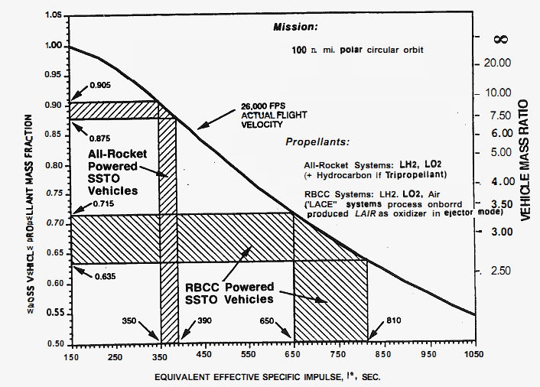
推进原理与技术：火箭发动机推进系统–-热力平衡计算 20-21秋

Slide 113
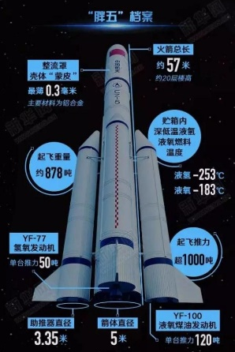
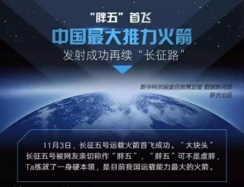
推进原理与技术：火箭发动机推进系统–-推进剂 20-21秋

Slide 114


推进原理与技术：火箭发动机推进系统–-推进剂 20-21秋

Slide 115
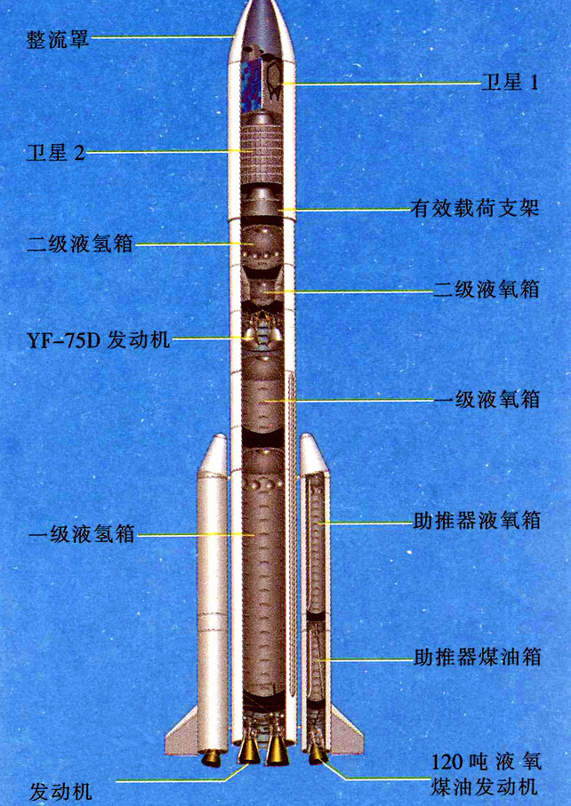
推进原理与技术：火箭发动机推进系统–-推进剂 20-21秋

Slide 116
推进原理与技术：火箭发动机推进系统–-推进剂 20-21秋
5 火箭发动机推进剂
5.1 概述
至此，我们对火箭发动机推力室原理及其相关的性能计算有了一个系统的了解，已经具备了火箭发动机推力室性能计算和性能设计的基础。但是我们还没有涉及到整个火箭发动机系统，而仅仅局限在如右图所示的推力室上。
p_{a}
u_{e}
p₀
p_{e}

Slide 117
推进原理与技术：火箭发动机推进系统–-推进剂 20-21秋
那么我们现在有一个问题，即：基于火箭发动机的上述原理，要你在工程中实现它——发展火箭发动机技术，那么你首要想到的问题是什么呢？
根据火箭发动机原理，要产生推力，就要在火箭发动机燃烧室中使工质具有一定的压力和温度？就工程而言，常常要求火箭发动机在一定时间段内能够稳定连续地产生推力，那就要求火箭发动机在这个时间段内使燃烧室中的工质保持一定的压力和温度？

Slide 118
推进原理与技术：火箭发动机推进系统–-推进剂 20-21秋
但是，观察发现火箭发动机推力室是一个开口系统，在其工作时需要从喷管喷出工质。而要连续稳定的产生推力，就要在整个工作过程中连续稳定的从喷管中喷出工质，其使燃烧室中的工质压力和温度无法维持，从而就不能保证火箭发动机的连续稳定工作。
如对比冲为300s，推力为75吨的火箭发动机，则其喷出工质的质量流量为250kg/s，假设其工作90s，则喷出的工质质量达22.5吨。

Slide 119
推进原理与技术：火箭发动机推进系统–-推进剂 20-21秋
因此，火箭发动机技术的关键就是如何使工质在燃烧室始终保持要求的温度和压力。
直观的从质量守恒的角度来看，发动机工作时，在喷管稳定连续的喷出工质的同时，还必须稳定连续的给燃烧室补充相同质量的推进剂，从而使其在燃烧室燃烧后产生和喷出工质相同质量的工质，从而使火箭发动机能够稳定连续的工作。

Slide 120
推进原理与技术：火箭发动机推进系统–-推进剂 20-21秋
因此，进一步火箭发动机技术的关键就是如何向燃烧室中提供要求质量的推进剂，并使其迅速燃烧转化成具有要求压力和温度的工质。而这一关键问题的解决取决于推进剂的物理特性和化学特性。因此，在学习了火箭发动机原理之后，在介绍火箭发动机系统之前，我们需要认识一下火箭发动机的推进剂。因为其决定上边这个关键问题的解决方式，进而决定着火箭发动机的系统型式。

Slide 121
推进原理与技术：火箭发动机推进系统–-推进剂 20-21秋
在火箭发动机工作过程中，携带所需要的全部推进剂，显然推进剂密度越大，同样质量的推进剂所占体积就小，从而能够大大减小火箭发动机推进剂贮箱的结构尺寸和结构重量，大大提高推进剂的体积能量密度和火箭发动机的性能。物质的相态有气态、液态和固态之分，显然气态的推进剂不能满足这一要求。所以从物质相态来看，火箭推进剂的相态就只有液态和固态两种型式了。
在工程实践，这两种相态的物质都有合适的火箭发动机推进剂。因此，下边就从液体火箭从液体火箭推进剂和固体火箭推进剂两个方面来介绍火箭推进剂。

Slide 122
推进原理与技术：火箭发动机推进系统–-推进剂 20-21秋
5 .2 液体火箭推进剂
5 .2.1 液体火箭推进剂含义
在火箭发动机中以液体相态存贮，并以流动的方式进入火箭发动机燃烧室的工作物质称之为液体火箭推进剂。因此，液体火箭推进剂是火箭发动机的工作物质和要经历化学反应和热力学变化的流体。使用液体火箭推进剂的火箭发动机称之为为液体火箭发动机。

Slide 123
推进原理与技术：火箭发动机推进系统–-推进剂 20-21秋
液体推进剂是一种或几种独立的液态物质组合而成，组成液体推进剂的每一种物质都称为推进剂组元。因此，液体推进剂常常包括不止一个组元，也可能只有一个组元。这些组元可能是：
*氧化剂(液氧、硝酸)
*燃料(汽油、酒精、液氧)
*包含氧化剂成分和燃料成分的化学复合物或混
合物，能自身分解

Slide 124
推进原理与技术：火箭发动机推进系统–-推进剂 20-21秋
5 .2.2 液体火箭推进剂分类
按独立液体(组元)的数目分类：
单组元推进剂：通过自身分解或燃烧进行能量转化并产生工质的液体推进剂。它一般分为三类：(1)在其分子中同时含有可燃性元素和燃烧所需要的氧化剂，如硝基甲烷、硝酸甲酯等；(2)在常温下互不产生化学反应的稳定混合物，如过氧化氢-甲醇等；(3)在分解时能够放出大量热和气态产物的放热化合物，如肼等。这些推进剂能量偏低，一般只用在燃气发生器或航天器的小推力姿态控制发动机上。

Slide 125
推进原理与技术：火箭发动机推进系统–-推进剂 20-21秋
双组元推进剂：火箭发动机有两种独立的液体推进剂，一种为氧化剂，另一种为燃料，两种推进剂分开贮存，在燃烧室外不混合。通常以液氧、液氟、四氧化二氮为氧化剂，以液氢、肼类和碳氢化合物为燃料。大多数液体火箭发动机采用双组元推进剂
多组元推进剂：多于两组元的液体推进剂，如三组元推进剂。如液氧/煤油/液氢推进剂，或在液体推进剂组元中加入轻金属(锂、铍及锂、铍的氢化物)以提高推进剂的能量 。

Slide 126
推进原理与技术：火箭发动机推进系统–-推进剂 20-21秋
按液体推进剂的贮存性能分为：
地面可贮存液体推进剂：在地面环境下能在火箭贮箱中长期存贮，不需要外加能源对推进剂进行加温熔化或冷却液化。一般要求：(1)临界温度不低于地面环境的最高温度，常规定不低于323K；(2)在323K时蒸汽压不应大于2MPa；(3)在存贮期内，液体推进剂本身不分解变质、产生沉淀或放出气体，常规定在313K时年分解率不大于1%。
目前导弹上用的硝基氧化剂及肼类、胺类和烃类燃料等属于地面可贮存液体推进剂

Slide 127
推进原理与技术：火箭发动机推进系统–-推进剂 20-21秋
空间可贮存液体推进剂：指在地面环境下不可贮存或难以贮存的，但在空间环境下可以贮存的液体推进剂。其贮存性与具体的贮箱方案、热环境及贮箱压力有关，如氨。
低温推进剂：在低温下液化的气体推进剂，如液氧(-183°C)或液氢(-253°C)，这些推进剂贮存时需要有放气或控制蒸发的措施。

Slide 128
推进原理与技术：火箭发动机推进系统–-推进剂 20-21秋
这些推进剂都有各自的优缺点，在各类液体火箭发动机中都有应用，并占有一定的地位。对于双组元可贮存推进剂，其能量较高、可贮存，不论自燃还是非自燃都适合导弹的动力系统中使用；而低温推进剂，尤其是液氧/烃类推进剂，由于它们能量高价格便宜，适合在大型运载火箭的动力系统中应用； 单组元液体推进剂，因其系统简单，适合各种航天器的小推力推进系统的需要。

Slide 129
推进原理与技术：火箭发动机推进系统–-推进剂 20-21秋
5 .2.3 对液体推进剂的要求
(1)能量特性
要求液体推进剂具有高的能量特性，即有高的比冲和高的密度能量特性。能量特性是推进剂最重要的性能指标，但并不能一味求高，要根据用途权衡考虑。

Slide 130
推进原理与技术：火箭发动机推进系统–-推进剂 20-21秋
(2)使用性能
从使用性能角度来考虑，希望推进剂的液态温度范围要宽、化学性质要稳定、毒性要尽可能小等。通常从以下几个方面来具体考虑起使用性能。
(a)输送性能
在火箭发动机中，推进剂是贮存在贮箱中，工作时由供应系统经管路输送到发动机推力室，因此推进剂粘性要小，且随温度变化小；推进剂饱和蒸汽压低，以降低泵前压力和减小输送过程中气蚀的可能。

Slide 131
推进原理与技术：火箭发动机推进系统–-推进剂 20-21秋
(b)点火燃烧性能
自燃推进剂着火延迟期和非自燃推进剂点火延迟期要短，一般不大于30ms。着火延迟期和点火延迟期短可避免推力室内推进剂积聚而引起大的压力峰或爆炸。
(c)冷却性能
在液体火箭发动机中，其燃烧室中温度非常高，以至没有一种物质能够作为室壁来承受，通常用液体推进剂流过室壁夹层而冷却推力室内壁。因此推进应该有良好的冷却性能，即在冷却套内不产生气泡、有高的临界温度和沸点，有良好的热稳定性，不产生结焦和腐蚀。

Slide 132
推进原理与技术：火箭发动机推进系统–-推进剂 20-21秋
(d)良好的安全使用性能
推进剂在使用过程中，通常会遇到高温、高压、高速等工作条件，为此，希望推进剂的热爆炸和热分解的温度要高，对机械冲击和突然压缩不敏感，这对单组元推进剂尤为重要。对大型运载火箭，由于推进剂运量大，要求它无毒或低毒，以免对发射场造成污染。

Slide 133
推进原理与技术：火箭发动机推进系统–-推进剂 20-21秋
(e)经济性能
经济性能是对液体推进剂的来源、生产工艺和生产成本等方面的要求。来源要广，工艺要成熟、可靠，成本要低。对大型运载火箭尤为重要。

Slide 134
推进原理与技术：火箭发动机推进系统–-推进剂 20-21秋
5 .2.4 常见的液体推进剂组元
5.2.4.1双组元推进剂组元
(1)双组元推进剂之燃料组元
作为双组元液体推进剂的燃料组元，有氢、肼及其衍生物、胺类、烃类、醇类及混肼、混胺、油肼系列近30种，如下：

Slide 135
推进原理与技术：火箭发动机推进系统–-推进剂 20-21秋
类或系 | 举例
氢类 | 液氢(H₂)
醇类 | 甲醇(CH₃OH)、乙醇(C₂H₅OH)、异丙醇(C₃H₇OH)、糖醇(C₅H₅OH)
肼类 | 肼(N₂H₄)、一甲基肼MMH(CH₃N₂H₃) 、偏二甲基肼UDMH((CH₃)₂N₂H₂)
胺类 | 氨(NH₃)、乙基二胺(C₂H₄(NH₂)₂)、二乙基三胺(H(C₂H₄NH)₂NH₂)、三乙胺((C₂H₅)₃N)
苯胺类 | 苯胺(C₆H₅NH₂)、二甲基苯胺((CH₃)₂C₆H₃NH₂)
烃类 | 煤油(C₁₂H₁₃)、甲烷(CH₄)、乙烷(C₂H₆)、丙烷(C₃H₈)
混肼系 | 混肼—I(50%肼+50%UDMH)、混肼—II(50%MMH+50%UDMH)
混胺类 | 混胺—I(50%二甲基苯胺+50%三乙胺)
胺肼系 | 胺肼—I(10%UDMH+90%二乙基三胺)、胺肼—II(I(60%UDMH+40%二乙基三胺)
油肼系 | 油肼—I(60%煤油+40%UDMH)

Slide 136
推进原理与技术：火箭发动机推进系统–-推进剂 20-21秋
液氢(H₂)：液氢与液氟或液氧燃烧时性能很高，而且液氢还是很好的再生冷却剂。在所有已知的燃料中，液氢最轻，温度最低。其比重为0.07(g/cm³)，（太低了）沸点为20K左右。很低的密度需要庞大的燃料贮箱，因此飞行器也就相应的比较庞大。极低的温度使选择合适的贮箱和管道材料变得很困难，同时对隔热也提出了更高的要求。

Slide 137
推进原理与技术：火箭发动机推进系统–-推进剂 20-21秋
所有常见的液体和气体(如空气)在液氢中都要固化，这些固体颗粒可能会堵塞孔或阀门，因此在引入液氢之前，必须吹除所有管道的空气和湿气。另外液氢和固体氧或固体空气的混合物会发生爆炸。液氢/液氧组合推进剂的火箭发动机已经广泛存在。如美国航天飞机主发动机、中国、俄罗斯、日本及欧洲一些运载火箭的上面级。

Slide 138
推进原理与技术：火箭发动机推进系统–-推进剂 20-21秋
由于氢的低密度，会造成飞行器体积庞大，阻力相对较高。研究表明，当与液氧组合时，运载火箭第一级采用烃类燃料(如RP-1和甲烷)要稍微好一些，因为其推进剂平均密度高可以使飞行器体积较小，阻力较低，从而弥补比冲比液氢/液氧低的不足。目前有一种新的概念，就是主推火箭发动机开始时使用烃类燃料，然后在高空时转换为氢燃料。但到目前为止，使用双燃料的火箭发动机尚未发展成熟，也没有飞行过。

Slide 139
推进原理与技术：火箭发动机推进系统–-推进剂 20-21秋
烃类燃料(煤油(C₁₂H₁₃)、甲烷(CH₄)、乙烷(C₂H₆)、丙烷(C₃H₈))：石油衍生物中有大量不同类型的烃类化合物，其中大多数可以用作火箭发动机燃料。如汽油、煤油、柴油及涡喷发动机燃料。有一种经过特殊精炼的、特别适合用作火箭发动机推进剂的石油产品，通常称之为RP-1，它基本上是一种与煤油类似的、密度和蒸汽压范围较窄的饱和与不饱和烃类混合物。

Slide 140
推进原理与技术：火箭发动机推进系统–-推进剂 20-21秋
烃类燃料作为推进剂时，通常要作为冷却剂来冷却燃烧室。但烃类燃料在冷却通道内壁面容易出现积碳，其阻碍传热，使燃烧室壁面温度升高，严重会是整个发动机失效。RP-1中的烯烃和芳香烃比较含量低，有利于缓解冷却通道壁面积碳的问题。已有很多发动机采用液氧/煤油推进剂组合。

Slide 141
推进原理与技术：火箭发动机推进系统–-推进剂 20-21秋
除了RP-1以外，甲烷也是可能的火箭发动机燃料。甲烷是一种低温烃类燃料，它的密度要比液氢高很多，而且价格低廉。与石油精炼得到的其他烃类燃料相比，甲烷物性的重复性很高。甲烷/液氧组合可作为主推火箭发动机的推进剂。液氧/甲烷实验火箭发动机已经完成了试验，但尚没有飞行过。

Slide 142
推进原理与技术：火箭发动机推进系统–-推进剂 20-21秋
肼(N₂H₄)：肼既可以作为双组元推进剂的燃料，也可以作为单组元推进剂使用。肼是有毒的无色液体，冰点比较高(274.3K)，肼与硝酸和四氧化二氮可以自燃。肼蒸汽与空气能形成爆炸性混合物。在有杂质或温度较高时会分解，并释放出能量。其可以和很多物质反应。

Slide 143
推进原理与技术：火箭发动机推进系统–-推进剂 20-21秋
偏二甲肼(UDMH((CH₃)₂N₂H₂))：偏二甲肼是一种肼的衍生物，常用来代替肼或与肼混合使用，它是一种更稳定的物质，特别是在高温下。与肼相比，其冰点较低(215.9K)、沸点较高(336.5K)。偏二甲肼与氧化剂燃烧产生的比冲比纯肼低的不多。长征系列运载火箭地面级和第二级火箭发动机所使用的燃料就是偏二甲肼。

Slide 144
推进原理与技术：火箭发动机推进系统–-推进剂 20-21秋
一甲基肼(MMH(CH₃N₂H₃))：一甲基肼是一种广泛用于航天器火箭发动机的燃料，特别是小推力的姿态控制发动机。通常和四氧化二氮一起使用。其抗冲击特性、传热特性以及液态温度范围比纯肼要更好。

Slide 145
推进原理与技术：火箭发动机推进系统–-推进剂 20-21秋
(2)双组元推进剂之氧化剂组元
作为双组元液体推进剂的氧化剂组元，有氧、过氧化氢、氟类、硝酸与四氧化二氮的混合系列、四氧化二氮与一氧化氮的混合系列等十余种，如下表：

Slide 146
推进原理与技术：火箭发动机推进系统–-推进剂 20-21秋
类或系 | 举例
液氧 | 液氧(O₂)
过氧化氢 | 过氧化氢(H₂O₂)
氟类 | 液氟(F₂)、三氟化氯(ClF₃)、五氟化氯(ClF₅)
硝基类 | 硝酸(HNO₃)、四氧化二氮(N₂O₄)
硝基系 | 硝酸—15(85%HNO₃+15%NO₂) 硝酸—20(80%HNO₃+20%NO₂) 硝酸—27(73%HNO₃+27%NO₂) 硝酸—40(60%HNO₃+40%NO₂)
混氮类 | MON—10(90%N₂O₄+10%NO) MON—30(70%N₂O₄+30%NO)

Slide 147
推进原理与技术：火箭发动机推进系统–-推进剂 20-21秋
液氧(O₂)：液氧通常缩写为LOX，在一个大气压下沸点是90K，此时比重为1.14，蒸发潜热为213kj/kg。它是广泛使用的氧化剂，与大多数烃类燃料燃烧产生明亮的黄白色火焰。液氧已经与酒精、煤油类、汽油类及氢等燃料一起配对使用过。由于氧为氧化剂的推进剂组合一般能达到较高的性能，因此常用于大型液体火箭发动机。

Slide 148
推进原理与技术：火箭发动机推进系统–-推进剂 20-21秋
液氧在环境压力下通常不会和有机物发生自燃，但在密闭条件下突然增压则会发生燃烧或爆炸。液氧是无毒、无腐蚀的液体。但与人皮肤接触则会严重灼伤皮肤。液氧蒸发很快，不易长期贮存。为减少液氧的蒸发损失，贮存液氧的管道、阀门和贮箱均要进行隔热。

Slide 149
推进原理与技术：火箭发动机推进系统–-推进剂 20-21秋
过氧化氢(H₂O₂)：火箭发动机用过的过氧化氢是70%-99%的高浓度过氧化氢，其余成分为水。在1938-1965年，过氧化氢曾经用于燃气发生器和火箭发动机。在燃烧室，该推进剂按以下反应式分解：
分解是在诸如高锰酸钾溶液、固体二氧化锰、铂和氧化铁等催化剂作用下进行的。过氧化氢与肼接触能自燃，与煤油能很好的燃烧。还可以作为单组元推进剂，其理论比冲能达到147s。

Slide 150
推进原理与技术：火箭发动机推进系统–-推进剂 20-21秋
即使在良好的贮存条件下，过氧化氢也会缓慢分解，95%的过氧化氢的年分解率为1%。受污染的过氧化氢在温度达到448K时会爆炸。高浓度过氧化氢与人体皮肤接触会引起严重灼伤。与木材、油料及许多有机物接触会起火。过氧化氢已经很长时间没有使用了，部分原因是长期贮存的稳定性问题。目前，其稳定性已经得到了一些改进，而且其产生的排气无毒，所以人们又重新对这种推进剂产生了兴趣。

Slide 151
推进原理与技术：火箭发动机推进系统–-推进剂 20-21秋
硝酸(HNO₃)：1940-1965年曾经有多种硝酸混合物作为氧化剂。最常见的是红烟硝酸，其由浓硝酸和溶于其中的5%-20%的二氧化氮组成。其蒸发的红棕色烟雾极其难闻，且有毒。与浓硝酸(白烟硝酸)相比，红烟硝酸能量高，贮存比较稳定，对许多贮箱材料的腐蚀性小。硝酸与汽油、各种胺、肼以及酒精组合使用，硝酸的比重较高，所以可以使飞行器比较紧凑。

Slide 152
推进原理与技术：火箭发动机推进系统–-推进剂 20-21秋
四氧化二氮(N₂O₄)：四氧化二氮是一种黄褐色的高密度液体，是最为常用的可贮存氧化剂，但它的液态温度范围很窄，容易结冰和蒸发。纯四氧化二氮只有中等程度的腐蚀性，但吸湿后或与水混合时会形成强酸。它能和很多燃料自燃。长征系列运载火箭地面级和第二级液体氧化剂就是四氧化二氮。

Slide 153
推进原理与技术：火箭发动机推进系统–-推进剂 20-21秋
(3)双组元推进剂之混合比
对由燃料和氧化剂组成的双组元推进剂，就存在两种组元的配比的问题。通常引入混合比来反映二者的配比。
双组元推进剂的混合比：在燃烧室氧化剂和燃料的混合比例。其定义式如下：
(78)
其中， 和 分别为氧化剂和燃料的流量。

Slide 154
推进原理与技术：火箭发动机推进系统–-推进剂 20-21秋
混合比决定了燃气的成分，进而决定了火箭发动机的性能。选取的原则是获得最高比冲或最大F/M比，其中F和M分别为推力和分子量。
在给定推力F和等效排气速度u_{ef}的情况下，推进剂总流量可由下式确定：
(78)

Slide 155
推进原理与技术：火箭发动机推进系统–-推进剂 20-21秋
之间的关系为：
(79)
(80)
(81)

Slide 156
推进原理与技术：火箭发动机推进系统–-推进剂 20-21秋
例题：一推力为44.48kN的液氢液氧火箭发动机，其推力室压力为6.89MPa，混合比为3.40，排气分子量为8.9g/mol，燃烧温度为2688.7K，燃气比热比为1.26。假设实际比冲为设计比冲的97%。求喷管面积比、在p_{e}=p_{a}=0.01089MPa高度工作时的最佳喷管出口面积、推进剂质量流量与容积流量、工作2分钟所需的总推进剂量。

Slide 157
推进原理与技术：火箭发动机推进系统–-推进剂 20-21秋
解：由第二章(40)式有
从而，得到λ_{e}

Slide 158
推进原理与技术：火箭发动机推进系统–-推进剂 20-21秋
由第二章(53)式有
因此，面积比为

Slide 159
推进原理与技术：火箭发动机推进系统–-推进剂 20-21秋
由最佳推力系数的表达式有
实际推力系数要小一些，和比冲一样取为98%，则

Slide 160
推进原理与技术：火箭发动机推进系统–-推进剂 20-21秋
由最佳推力系数的定义式
有
因此，最佳喷管出口面积为

Slide 161
推进原理与技术：火箭发动机推进系统–-推进剂 20-21秋
由喷管的排气速度有

Slide 162
推进原理与技术：火箭发动机推进系统–-推进剂 20-21秋
则设计比冲(设计状态下的排气速度)
由题设实际比冲为设计比冲的97%，则
由比冲的定义，则有推进剂的质量流量为

Slide 163
推进原理与技术：火箭发动机推进系统–-推进剂 20-21秋
从而有燃料和氧化剂的质量流量为
液氢和液氧的密度如下
从而有燃料和氧化剂的容积流量为

Slide 164
推进原理与技术：火箭发动机推进系统–-推进剂 20-21秋
工作2分钟所需推进剂的总质量为
液氢和液氧的总质量分别为
液氢和液氧的总容积分别为

Slide 165
推进原理与技术：火箭发动机推进系统–-推进剂 20-21秋
5.2.4.2单组元推进剂组元
单组元推进剂有：过氧化氢、肼、硝酸酯类、硝基烷烃类、环氧乙烷及混合型等10余种，如下表。
种类 | 举例
过氧化氢 | 过氧化氢(H₂O₂)
无水肼 | 无水肼(N₂H₂)
硝酸酯类 | 硝酸正丙酯(C₃H₇NO₃)、硝酸异丙酯(i-C₃H₇NO₃)
硝基烷烃类 | 硝基甲烷(CH₃NO₂)、硝基乙烷(C₂H₅NO₂) 硝基丙烷(C₃H₇NO₂)、四硝基甲烷
环氧乙烷 | 环氧乙烷(C₂H₄O)
混合型 | 过氧化氢与乙醇混合(H₂O₂+C₂H₅OH+H₂O) 过氧化氢与甲醇混合(H₂O₂+CH₃OH+H₂O) 四氧化二氮与苯混合(N₂O₄+C₆H₆或N₂O₄+C₇H₈) 肼与硝酸肼混合( N₂H₄+N₂H₅NO₃+H₂O)

Slide 166
推进原理与技术：火箭发动机推进系统–-推进剂 20-21秋
由于单组元推进剂的推进剂供应系统和控制系统非常简单，因此，这类推进剂对某些应用具有很大的吸引力。肼作为单元推进剂广泛应用于卫星和其他航天控制用的小推力姿态和轨道控制火箭发动机。单组元推进剂可以用加热或催化材料点火，其分解反应能够产生大量的热，从而把分解产物加热到足够的温度，并高速排出来产生推力.

Slide 167
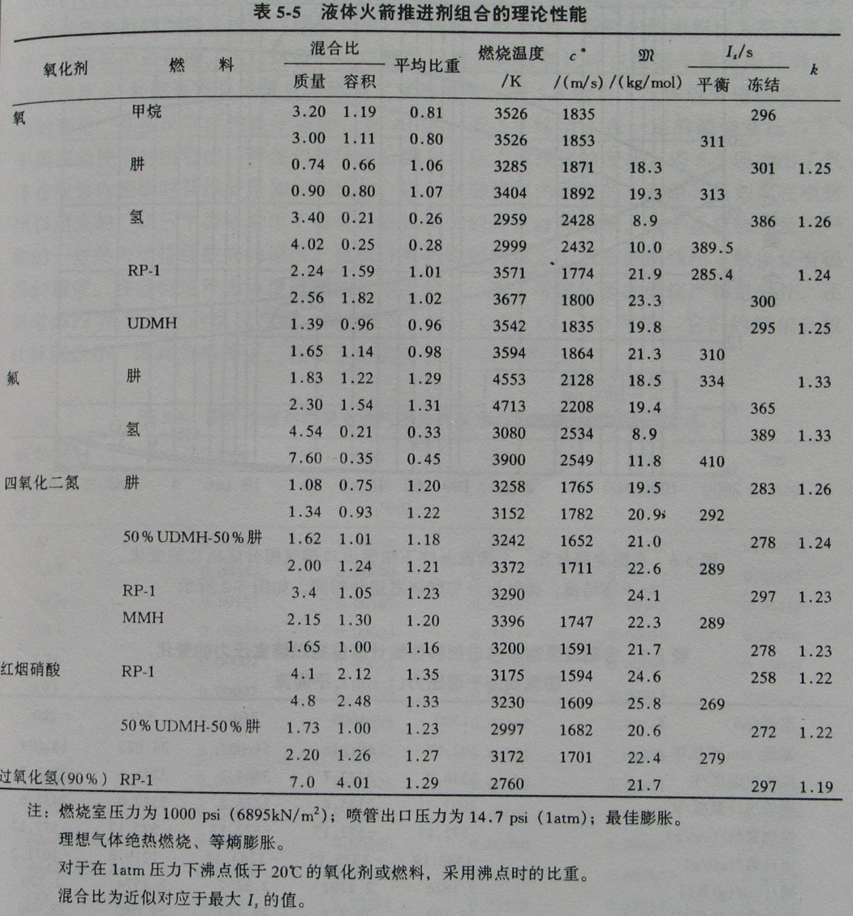
推进原理与技术：火箭发动机推进系统–-推进剂 20-21秋
5.2.5 液体火箭推进剂组合的理论性能
Notes:
液体火箭发动机的比冲大概在300-450

Slide 168
推进原理与技术：火箭发动机推进系统–-推进剂 20-21秋
5 .3 固体火箭推进剂
5.3.1 固体火箭推进剂含义
在火箭发动机中既是能量载体，又是工质来源，由氧化剂、燃料和其他成分组成的橡胶类或塑料类固态含能混合物称之为固体推进剂。使用固体推进剂的火箭发动机称之为固体火箭发动机。

Slide 169
推进原理与技术：火箭发动机推进系统–-推进剂 20-21秋
固体推进剂是我国的伟大创造。唐朝初期(公元682年)，炼丹家孙思邈制成了火药配方(即黑火药，由硝石、木炭及粘合剂硫磺构成)，是我国的四大发明之一。现代固体复合推进剂就是在黑火药的基础上发展起来的。宋朝初期(公元969年)，我国利用火药发明了世界上第一支火箭——火药火箭。

Slide 170
推进原理与技术：火箭发动机推进系统–-推进剂 20-21秋
1845年和1846年相继发明了硝化纤维素和硝化甘油，为固体火箭推进剂的发展提供了条件。诺贝尔在1890年以硝化甘油增塑硝化纤维素首先制成了双基药(无烟火药)。苏联和美国1935年和1940年开始用双基推进剂来发展固体火箭。1942年美国研制成高氯酸铵-沥青复合推进剂为发展固体火箭推进剂提供了新思路。1947年美国研制成聚硫橡胶复合推进剂，为发展能量高、性能好的浇注型复合推进剂开创了新途径。五十年代中期，为发展战略导弹和大型助推器对高能固体推进剂的需要，发展了聚氨酯推进剂。同时，在双基和复合推进剂基础上又发展了复合改性双基推进剂。

Slide 171
推进原理与技术：火箭发动机推进系统–-推进剂 20-21秋
5.3.2 固体火箭推进剂分类
根据氧化剂和燃料的分布，固体推进剂可以分为双基推进剂(Double Base propellant)、复合推进剂(Composite propellant)及复合改性双基推进剂(Composite Modified Double Base Propellant)等三种类型。

Slide 172
推进原理与技术：火箭发动机推进系统–-推进剂 20-21秋
双基(DB)推进剂：如果燃料和氧化剂在同一分子结构中，则这种固体推进剂被称为双基推进剂。其通常由一种固体成分——硝化纤维素(NC)吸收液体硝化甘油(NG)，再加上少量的添加剂组成。这两种主要成分都是爆炸性的，起到燃烧剂和氧化剂的作用。根据其成型工艺又分为：
双基推进剂
挤压双基(EDB)推进剂
浇注双基(CDB)推进剂
改性浇注双基(MCDB)推进剂
添加结晶的三硝基苯甲硝胺(HMX或RDX)
弹性改性浇注双基(EMCDB)推进剂
添加一种弹性黏合剂(橡胶类,如聚丁二烯
这类推进剂是无烟的

Slide 173
推进原理与技术：火箭发动机推进系统–-推进剂 20-21秋
复合推进剂：它是一种非均相的固体混合物，氧化剂晶体和燃烧剂粉末一起在诸如聚丁二烯的合成橡胶(或塑料)的机体中混合，通常氧化剂粉末为高氯酸铵(AP)晶体，而燃烧剂为液态铝粉、羟基聚丁二烯(HTPB)、聚丙二醇(PPG)等。
复合推进剂
传统复合推进剂
AP：60-72%，铝粉<22%，有机聚合物及增塑剂：8-16%
改性复合推进剂
加入高能硝桉(HMX、RDX)或加入高能增塑剂硝化甘油(NG)
高能复合推进剂
大部分有机聚合物及增塑剂被高能的特定炸药替代、一些AP被HMX取代，比冲为270-275s
低能复合推进剂
其中氧化剂晶体是硝酸铵(AN)，而不是AP，主要用于燃气发生器
作为发动机推进剂：燃气达2400K以上，作为燃气发生器推进剂：燃气800-1200K
这类推进剂由于含有铝粉，所以是有烟的。

Slide 174
推进原理与技术：火箭发动机推进系统–-推进剂 20-21秋
复合改性双基推进剂(CMDB)：在双基推进剂中加入一些铝粉、AP和黏合剂。但这种推进剂会变成有烟推进剂。有时，人们也把这种推进剂归类到双基推进剂或复合推进剂中。即：如果把这种推进剂看成是在硝化纤维素和硝化甘油中加入了复合推进剂的成分铝粉、AP和黏合剂，那么可以归入双基推进剂；如果看成铝粉、AP和黏合剂中加入了硝化纤维素和硝化甘油，则可以归入复合推进剂。

Slide 175
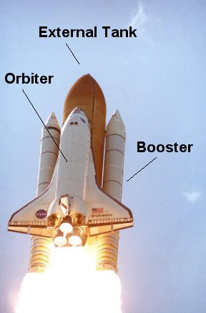
推进原理与技术：火箭发动机推进系统–-推进剂 20-21秋
5.3.3 对固体推进剂的要求
为保证火箭、导弹和运载火箭的性能，通常对固体推进剂有如下要求：
(1)具有需要的能量特性。
推进剂的能量特性是以比冲和密度之积来表示的，即要求推进剂有高的比冲和密度。高的比冲能使在同样推力特性下，携带更少的推进剂，或同样的推进剂下增加有效载荷或增加射程。而高的密度则可以减小火箭的体积和尺寸。
8min, 630t
O:1140, F:70
m_{p}=1496kg/s
2min, 2400t
P:1800
m_{p}=8410kg/s

Slide 176
推进原理与技术：火箭发动机推进系统–-推进剂 20-21秋
(2)具有良好的内弹道性能
内弹道特性通常以推进剂的燃速、燃速的压力指数和燃速的温度系数来表征，而能量特性是以比冲和密度之积来表征的，要求其燃速能在较大范围内调整，以适应不同场合的需要；燃速受燃烧室压力和环境初温的影响小；推进剂的燃速再现性好。

Slide 177
推进原理与技术：火箭发动机推进系统–-推进剂 20-21秋
(3)具有良好的力学性能
推进剂具有良好的力学性能，能够保证固体推进剂在制造、贮存、点火和燃烧过程中具有一定的完整性。其力学特性包括延伸率、抗拉强度、抗压强度和松弛模量等。对双基或改性双基推进剂，它的低温延伸率较低，但在高温下具有高的机械强度。而复合推进剂在低温下具有很高的延伸率，但高温下机械强度却较低。

Slide 178
推进原理与技术：火箭发动机推进系统–-推进剂 20-21秋
(4)具有良好的燃烧特性
良好的燃烧特性包括侵蚀燃烧效应低、推进剂正常燃烧的临界压力低以及良好的燃烧稳定性。侵蚀燃烧效应会导致高的初始压力峰值，从而增加发动机的结构重量。临界压力是指低于某一压力下，推进剂会出现断续燃烧，显然其越低越好。双基推进剂的临界压力一般为4-6MPa，而复合推进剂为3MPa以下。而燃烧不稳定性是指推进剂不发生振荡燃烧的性能，通常在推进剂加入金属粉末或金属氧化物粉末能抑制振荡燃烧。

Slide 179
推进原理与技术：火箭发动机推进系统–-推进剂 20-21秋
(5)具有良好的生产经济性
推进剂的经济性与原材料，以及有关的工艺过程、质量控制和工艺设备有关。一般来说，双基推进剂比复合推进剂的价格低。另外还要求推进剂有良好的物理、化学安定性，以及最小的危险性和宜于贮存、运输等。

Slide 180
推进原理与技术：火箭发动机推进系统–-推进剂 20-21秋
5.3.4 常见的固体推进剂组成
在双基推进剂和复合推进剂中，通常由氧化剂、燃烧剂、黏合剂、增塑剂、固化剂等组成。

Slide 181
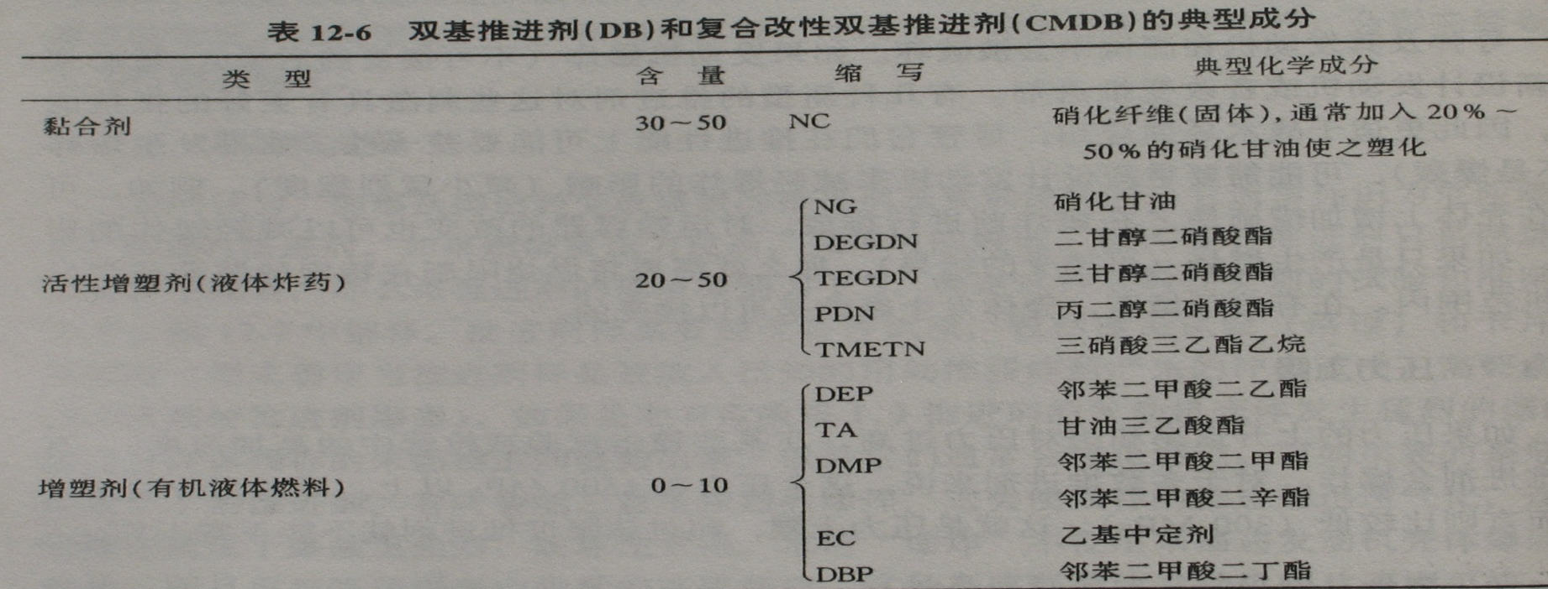
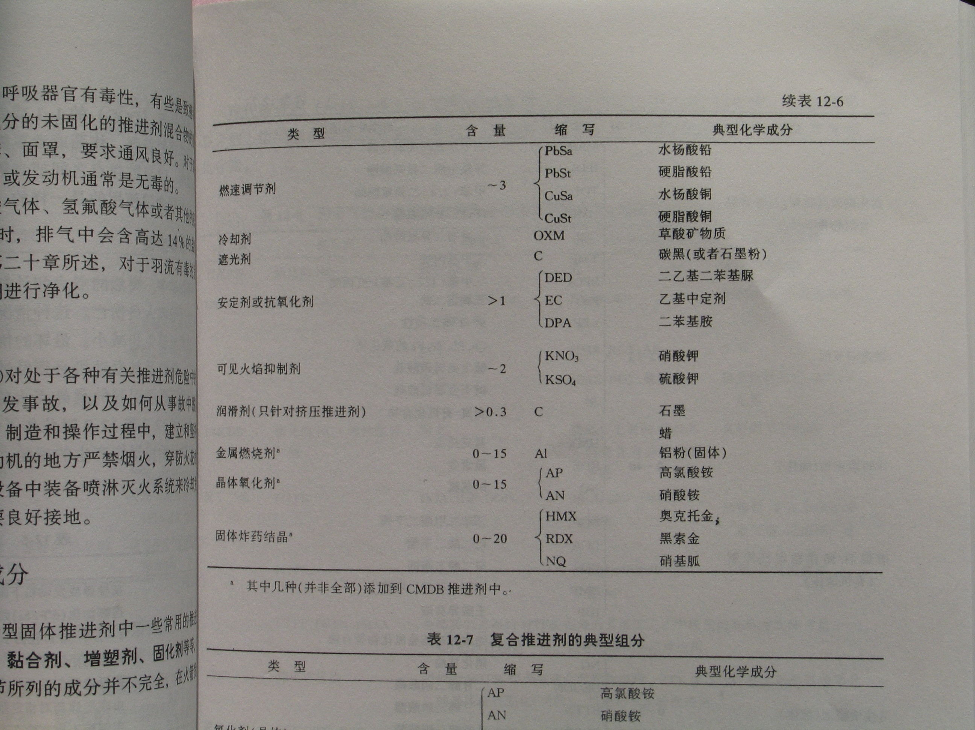
推进原理与技术：火箭发动机推进系统–-推进剂 20-21秋
DB或CMDB的典型成分

Slide 182
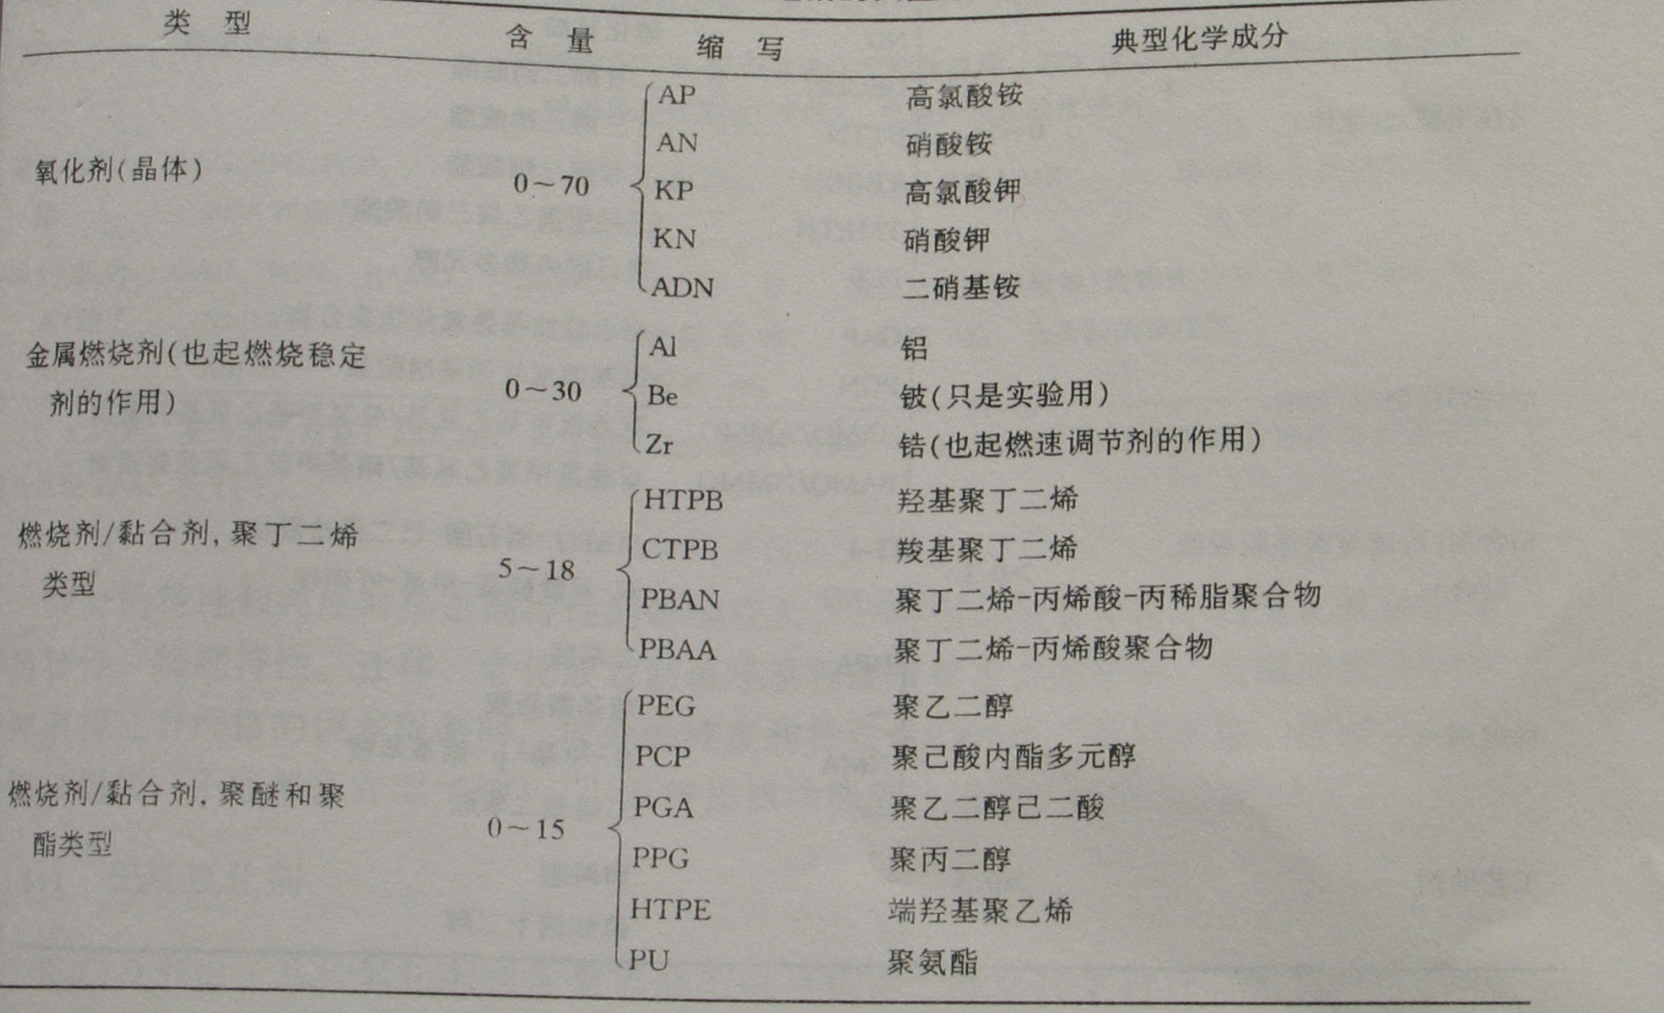
推进原理与技术：火箭发动机推进系统–-推进剂 20-21秋
复合推进剂典型成分

Slide 183
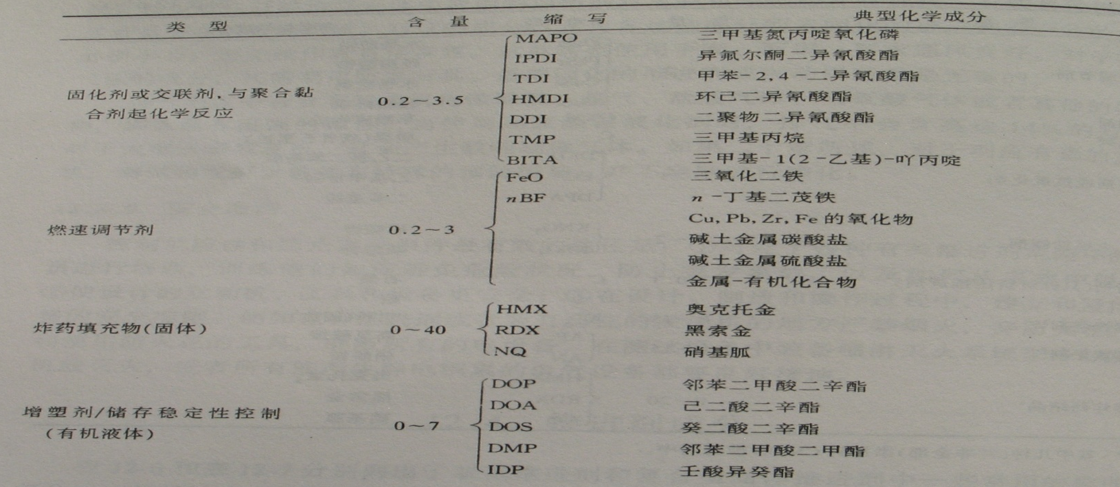
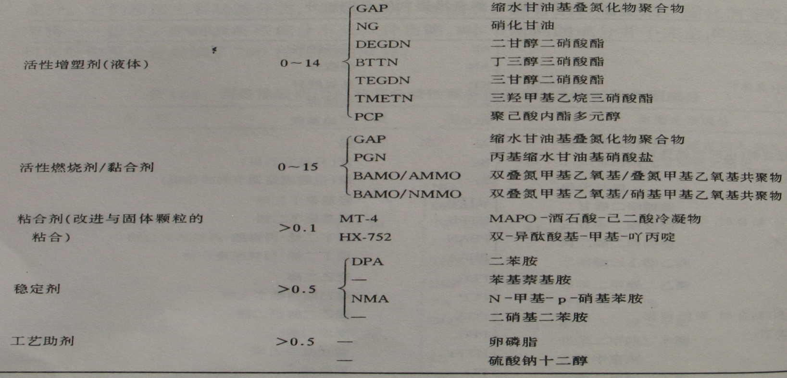
推进原理与技术：火箭发动机推进系统–-推进剂 20-21秋

Slide 184
推进原理与技术：火箭发动机推进系统–-推进剂 20-21秋
(1)氧化剂
氧化剂又有无机氧化剂和有机氧化剂之分。无机氧化剂如下表所示：
氧化剂 | 化学式 | 分子量 | 密度kg/m³ | 含氧量wt% | 说明
高氯酸铵 | NH₄ClO₄ | 117.49 | 1949 | 54.4 | 廉价、易获得、性能好
高氯酸钾 | KClO₄ | 138.55 | 2519 | 46.2 | 燃速低、性能适中
高氯酸钠 | NaClO₄ | 122.44 | 2018 | 52.3 | 吸湿，性能高
硝酸铵 | NH₄NO₃ | 80.0 | 1730 | 60.0 | 无烟，性能中等
硝酸钾 | KNO₃ | 101.10 | 2109 | 47.5 | 廉价、性能低
高氯酸铵是固体推进剂中使用最为广泛的晶体氧化剂，另外两种高氯酸盐应用较少。与燃烧剂反应会生成有毒、有腐蚀氯化物。
与高氯酸盐相比，硝酸盐的性能相对较低，但价格低廉、无烟及排气相对无毒，使其也有应用，主要用于低性能发动机和烟气发生器。

Slide 185
推进原理与技术：火箭发动机推进系统–-推进剂 20-21秋
有机氧化剂是爆炸性有机化合物，带有NO2根或其他组合到分子结构中的氧化成分，主要用于高能推进剂或少烟推进剂。可以是固体晶体(如硝胺HMX或RDX)、含纤维的固体(如NC)或者活性增塑剂液体(如DEGN或NG)。

Slide 186
推进原理与技术：火箭发动机推进系统–-推进剂 20-21秋
(2)燃烧剂
这里的燃烧剂仅仅指固体燃烧剂。铝粉是最常用的燃烧剂，在复合或复合改性双基推进剂中，通常占14-20%。其会增加推进剂的燃烧热、密度、燃烧温度和比冲。其燃烧产物氧化铝是液态的，在喷管中会固化。硼也是一种高能燃烧剂，比铝轻，但熔点高，但在燃烧室中难以高效燃烧。铍也是一种燃烧剂，其比硼容易燃烧，能提高发动机的比冲约15s，但铍及其氧化物巨毒，所以其作为固体推进剂燃烧剂还难以使用。

Slide 187
推进原理与技术：火箭发动机推进系统–-推进剂 20-21秋
(3)黏合剂
黏合剂为推进剂中固体颗粒的黏结提供基本结构，同时黏合剂也是燃烧剂，在燃烧过程中氧化。它通常是一种或几种聚合物，对发动机的可靠性、机械性能、推进剂加工过程都有重要影响。常用的黏合剂见上表。目前比较好的黏合剂是羟基聚丁二烯(HTPB)，其能够容许较高的固体含量(80-90%的AP和Al)，并在一定的温度范围内有较好的性能。

Slide 188
推进原理与技术：火箭发动机推进系统–-推进剂 20-21秋
(4)燃速调节剂
燃速催化剂或燃速调节剂是来加速或减弱固体推进剂表面的燃烧，以和特定的装药设计和推力-时间曲线相适应。常用的燃速调节剂见上表。其中像氧化铁或硬酯酸铅会提高燃速，而其他的像氟化锂会减小复合推进剂的燃速。无机催化剂不会产生热量，而且被加热到燃烧温度时会消耗能量。

Slide 189
推进原理与技术：火箭发动机推进系统–-推进剂 20-21秋
(5)增塑剂
增塑剂通常是粘性相对较低的有机液体，也是一种燃烧剂。在推进剂加入该成分是为了提高推进剂 的延伸率和加工性能，如已经混合但还未固化的推进剂在浇注和罐装期间需要低的粘性。常用的增塑剂如上表所示。

Slide 190
推进原理与技术：火箭发动机推进系统–-推进剂 20-21秋
(6)固化剂或交联剂
固化剂或交联剂使聚合物形成较长的链，具有较大的分子量，并且在链之间形成连接。在推进剂中这种材料的含量很低0.2-3%，但其含量的微小变化都会对推进剂的物性、制造和老化产生重要影响。它只在复合推进剂中使用，使黏合剂固化硬化。

Slide 191
推进原理与技术：火箭发动机推进系统–-推进剂 20-21秋
(7)添加剂
推进剂中还因不同的目的，而有少量的添加剂，包括加速或延长固化时间、改变流变特性(便于浇注)、改进物性、增加透明推进剂的不透明度以防止对非燃烧面处的辐射加热、减小贮存期间的化学变质或老化或防潮性等。常用的见上表。

Slide 192
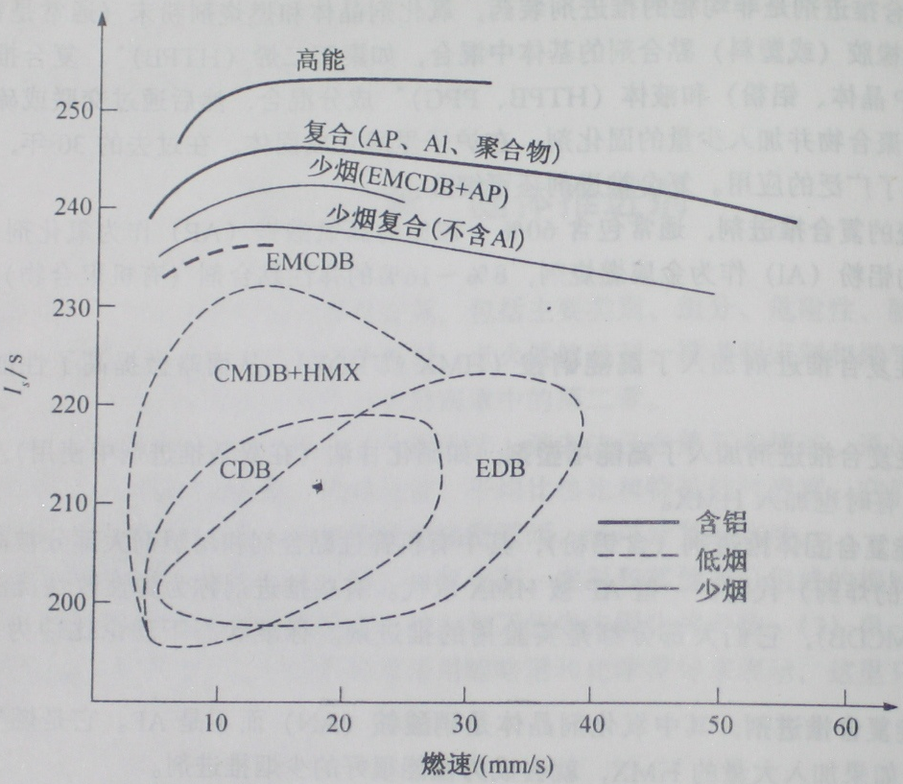
推进原理与技术：火箭发动机推进系统–-推进剂 20-21秋
5.3.5 固体火箭推进剂的性能

Slide 193
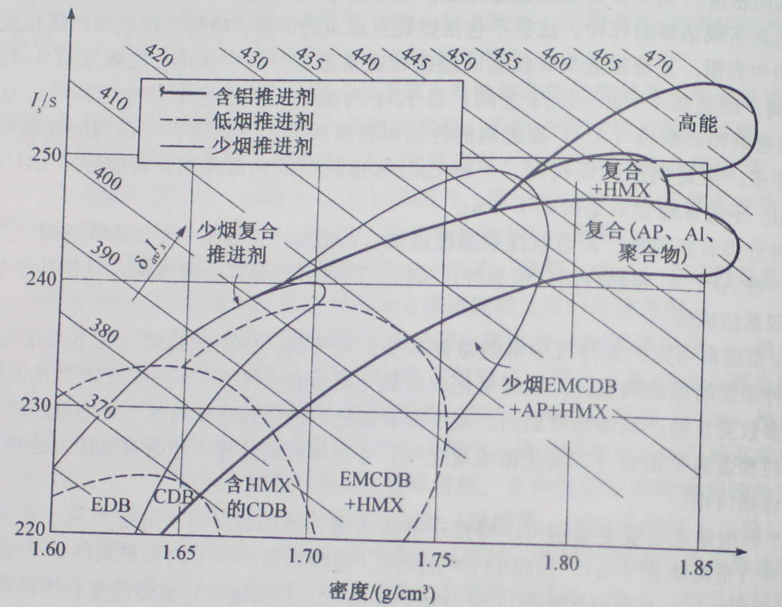
推进原理与技术：火箭发动机推进系统–-推进剂 20-21秋

Slide 194
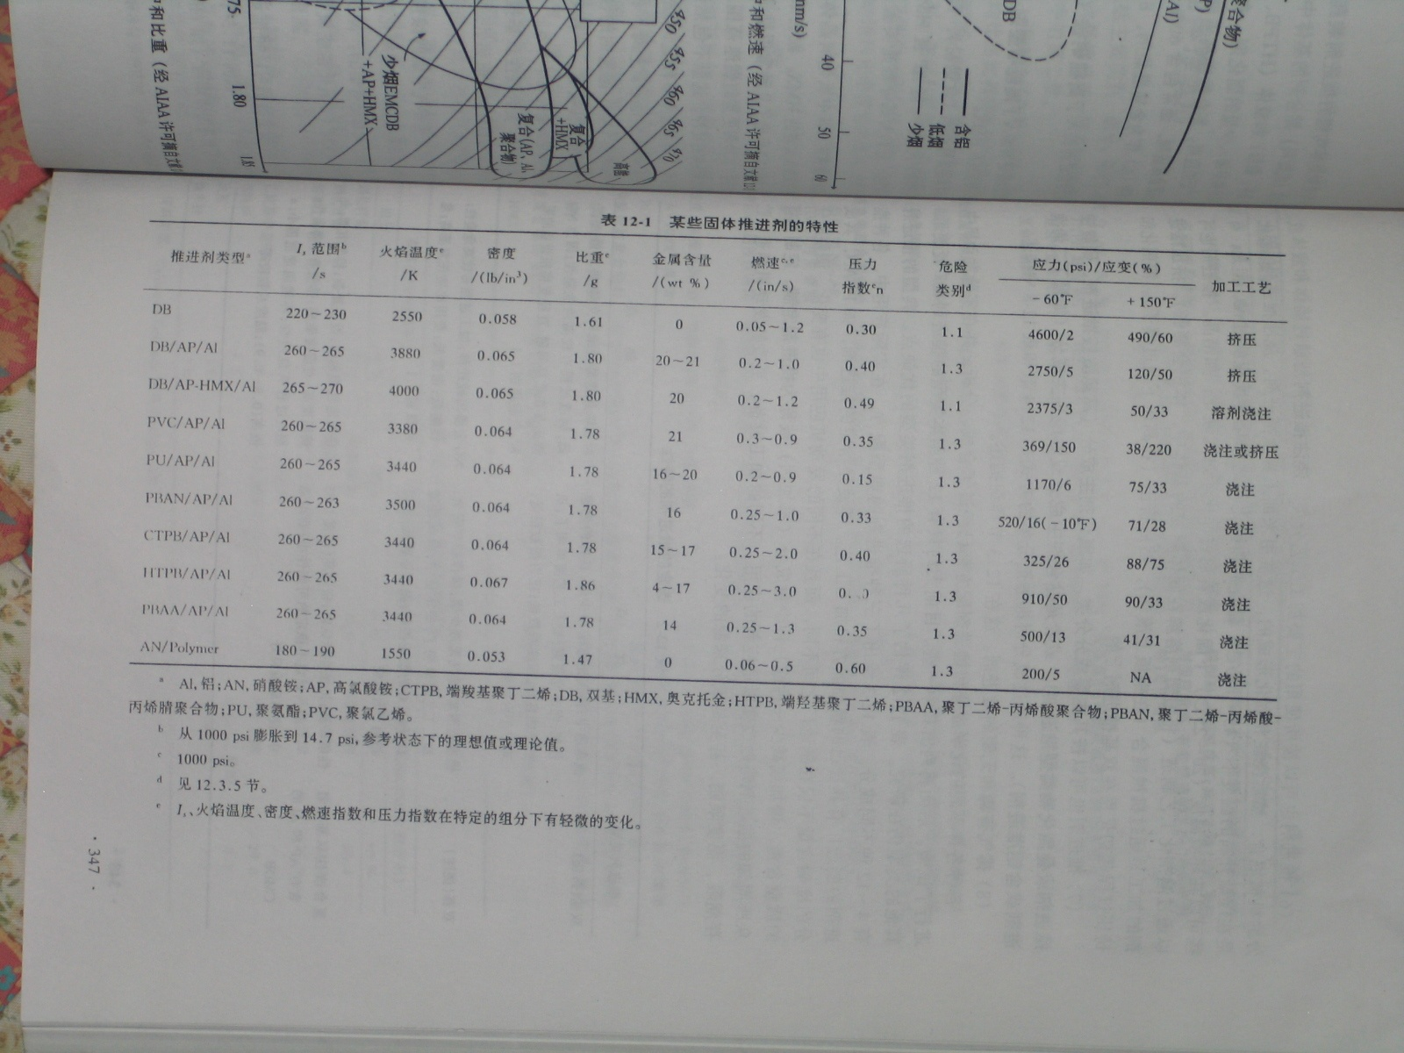
推进原理与技术：火箭发动机推进系统–-推进剂 20-21秋
Notes:
固体比液体火箭发动机的比冲要低，推进剂的密度更高

Slide 195
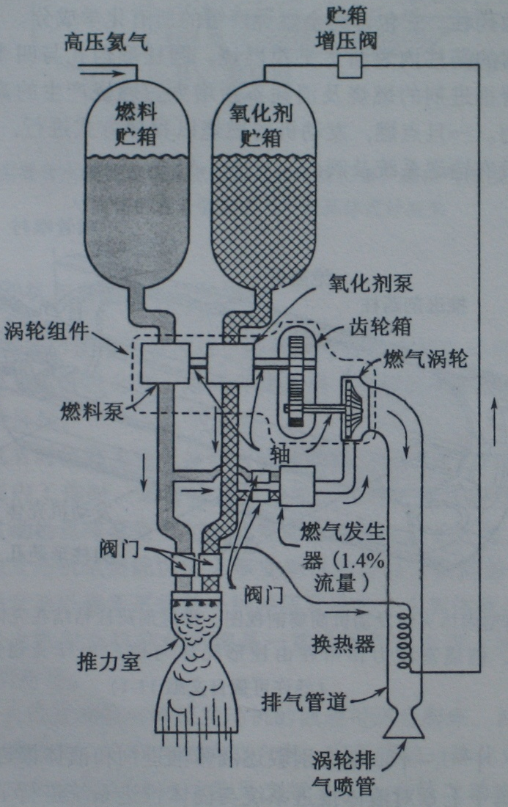
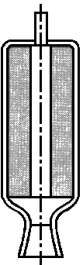
推进原理与技术：火箭发动机推进系统–-LRE 20-21秋

Slide 196
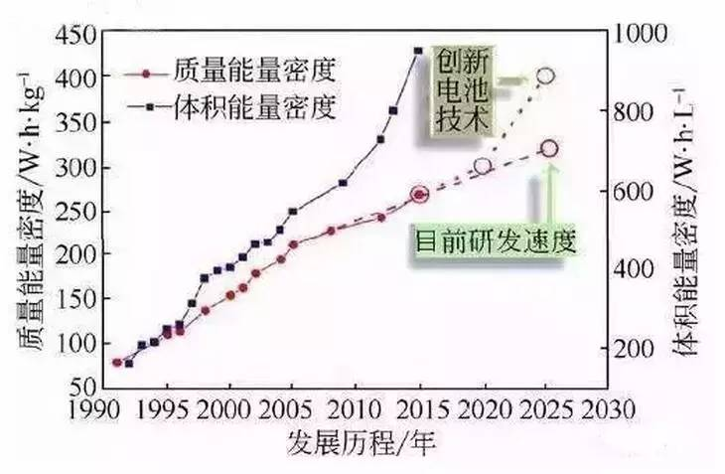
推进原理与技术：火箭发动机推进系统–-LRE 20-21秋

Slide 197
推进原理与技术：火箭发动机推进系统–-LRE 20-21秋
6 液体火箭推进系统
6.1 概述
使用液体火箭推进剂的火箭推进系统称之为液体火箭推进系统。显然它应该包括如下图所示的发动机系统(实现能量转换，并输出推进功的装置)。
p_{a}
u_{e}
p₀
p_{e}

Slide 198
推进原理与技术：火箭发动机推进系统–-LRE 20-21秋
在发动机系统中实现了推进剂所包含的化学能转变成工质的热能，进而有把工质的热能转变成工质的动能而使其高速喷出，从而产生推力和推进功。在这些过程中，从物质来看，把推进剂转变为工质了；从能量来看，把推进剂的化学能转变成为工质的热能，又把工质的热能转变成工质的动能。因此，要使发动机中这些过程在一定时间段持续进行，则就必须不断给发动机中输入工质和能量的载体——推进剂。

Slide 199
推进原理与技术：火箭发动机推进系统–-LRE 20-21秋
因此，液体火箭推进系统，除了我们已经相对比较熟悉的发动机系统(通常由燃烧室及连接在后部的喷管组成)以外，还应包括推进剂的贮存系统、推进剂的供应系统、吹除与预冷系统、推进剂利用系统及控制力矩系统，如右图所示。下边我们就逐一给大家介绍一下液体火箭推进装置的诸系统。

Slide 200
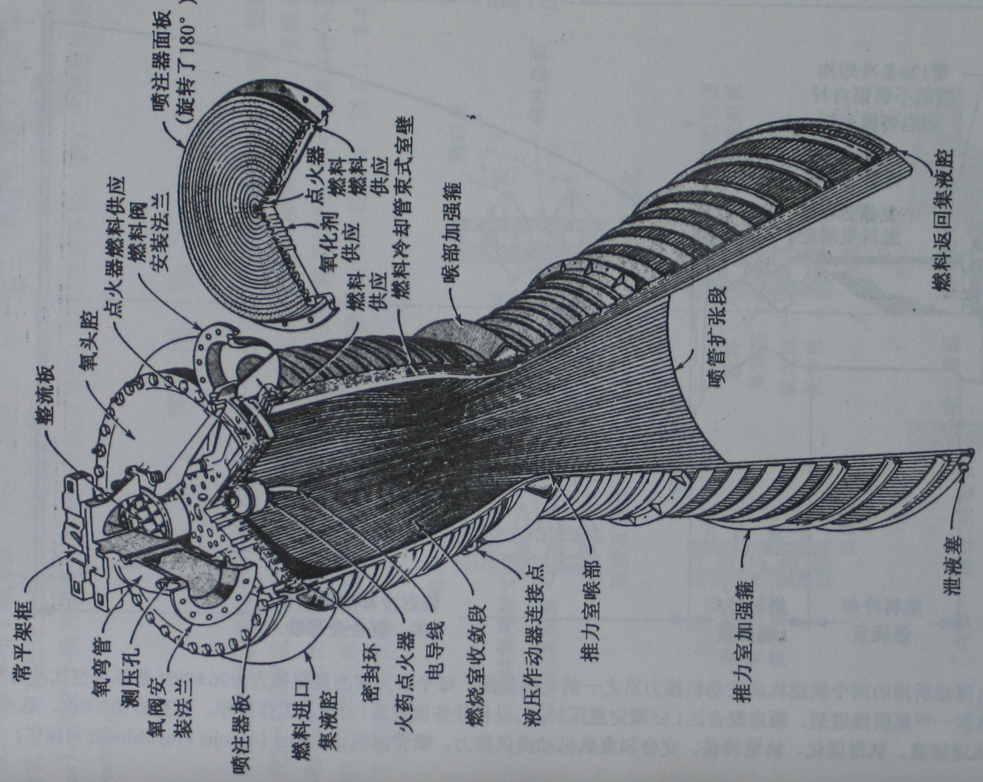
推进原理与技术：火箭发动机推进系统–-LRE 20-21秋
6.2 液体火箭推进系统
6.2.1 液体火箭发动机系统
更具体来说，液体火箭发动机系统就是推力室系统，通常由喷注器、燃烧室和喷管构成，如右图所示。

Slide 201
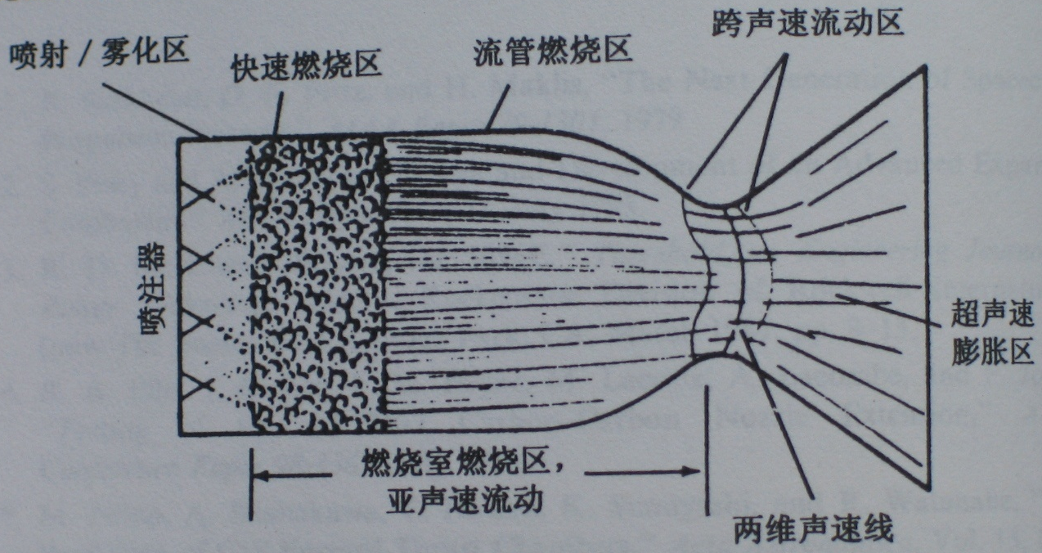
推进原理与技术：火箭发动机推进系统–-LRE 20-21秋
推进剂通过喷注器喷射进入燃烧室，并在燃烧室头部实现雾化(连续的液柱或液膜破碎成液滴的过程)，形成液滴，进一步是液滴蒸发、混合和快速燃烧过程以及喷管中的流动过程，如下图所示。

Slide 202
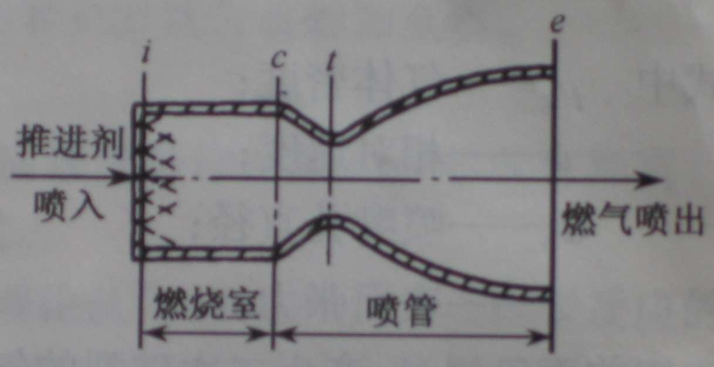
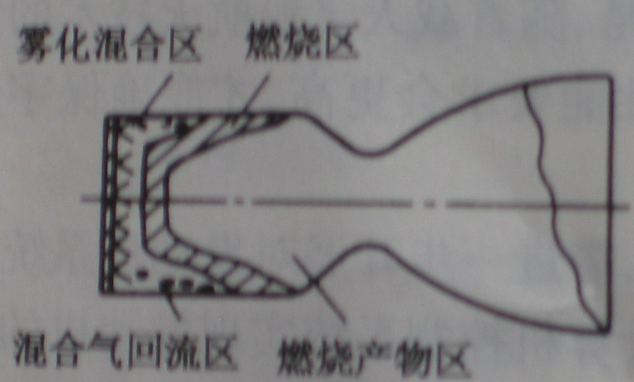
推进原理与技术：火箭发动机推进系统–-LRE 20-21秋
在这些过程中实现了物质和能量的转化。这个转化过程可以用下图所示的四个特征截面来表征：

Slide 203
推进原理与技术：火箭发动机推进系统–-LRE 20-21秋
截面i——喷注面：此处可以看成为推进剂的原始状态，即上边所说的能量和物质转化过程尚没有进行，是这些转化过程的起点。
截面c——燃烧室终端面：此处可以看成为推进剂化学能已经转化为系统平衡状态下的热能，物质形态由原始的推进剂状态和组成转变为工质的状态和组成。即推进剂及其化学能转变为工质及其热能的过程到此截面得以完成，亦即原始推进剂全部转化为燃气(工质)，且具有很高的化学热力学平衡温度。该温度可以用我们前边介绍的化学热力学平衡计算来获得。如果假定该截面上燃气流动速度是均匀的，则该截面上的燃气的热力学状态参数和流动参数都是可以确定的。

Slide 204
推进原理与技术：火箭发动机推进系统–-LRE 20-21秋
截面t——喷管临界截面或喷管喉部：此截面处燃气流动的特征参数Ma=1，在此截面之前Ma<1，在此截面之后，Ma>1，而且该截面上的热力学状态参数与燃烧室终端截面c参数之间具有确定的关系式，在前边已经给出了。即：该截面上的热力学状态参数和流动参数也是能够确定的。
截面e——喷管出口截面：燃气流动速度达到最大，燃气在喷管外的状态对推力室已不在产生作用。对该发动机来说工质热能转化为动能的过程到这个截面进行完毕。

Slide 205
推进原理与技术：火箭发动机推进系统–-LRE 20-21秋
因此，在液体火箭发动机系统中主要发生的过程有：燃烧前准备过程、着火与燃烧过程及燃气流动过程
(1)燃烧前准备过程
包括雾化过程、蒸发过程和混合过程。由于燃烧室的关键是实现推进剂燃烧过程。需要注意的是：在液体火箭推进系统中，推进剂是液态的，但推进剂的燃烧是在气相的推进剂之间发生的，即液态推进剂之间不能直接发生反应和燃烧。因此，推进剂在反应和燃烧之前，必须先蒸发，变成推进剂蒸汽，进而形成可燃混气，再发生燃烧现象。

Slide 206
推进原理与技术：火箭发动机推进系统–-LRE 20-21秋
而蒸发过程是由表面控制的过程，即液体的表面积越大，蒸发过程就越迅速。为增加液体推进剂的表面积就需要把液体推进剂组元雾化成细小的液滴，显然液滴越小，蒸发面积越大，则蒸发越快。而蒸发所需时间越短，则在有限的燃烧室尺寸条件下燃烧效率就越高，即推进剂中化学能释放的就越完全。在雾化和蒸发之后，燃料和氧化剂的蒸汽必须混合，而且达到一定的混合条件才能燃烧。因此，在推进剂燃烧之前，必须有雾化、蒸发和混合过程。

Slide 207
推进原理与技术：火箭发动机推进系统–-LRE 20-21秋
雾化是由专门的雾化装置——喷嘴来实现的。推进剂组元流经喷嘴，喷射到燃烧室头部的空腔中，形成液膜或射流。由于喷射作用使刚刚喷出的射流或液膜和周围气体之间产生相对运动而由气动力作用在这些射流和液膜上。同时，由于射流和液膜本身的湍流状态和周围环境的湍流状态以及发动机的振动等因素，还存在对射流和液膜的各种扰动。在这些扰动和气动力作用，液柱或液膜克服了其表面张力的作用而形成液滴或不稳定的液带，而液带或大液滴会进一步破碎成更小的液滴。

Slide 208
推进原理与技术：火箭发动机推进系统–-LRE 20-21秋
显然射流、液膜或液带形成较大液滴的过程与其与周围环境之间的相对运动强弱相关，通常用雷诺准则来衡量，即当Re大于一定值时，液柱、液膜或液带会破碎，形成较大的液滴。如果作用在较大的液滴上的气动力足够大，足以克服表面张力时，较大液滴会继续破碎成更小的液滴，这种现象称之为“二次雾化”。该过程可以用韦伯数来判断。
气体密度
液滴相对周围气体的速度
液滴直径
(82)
液滴直径
韦伯数
产生“二次雾化”的临界韦伯数在10.7~14之间。当We>14时，大的液滴可以破碎成小的液滴。因此We越大，液滴越小，雾化质量越高。
可见液柱、液膜、液带或大液滴，其具有的动能越大，雾化作用就越好。这为我们提高雾化质量指出了方向。

Slide 209
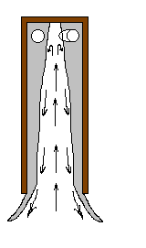
推进原理与技术：火箭发动机推进系统–-LRE 20-21秋
从上边雾化过程的物理机制来看，可以直观的看到液体动能对雾化的作用，但进一步可以把影响雾化质量的因素归纳如下：
(a)喷嘴形式及喷口尺寸：喷口形式决定了从喷嘴出来的液体的形式，即是液体射流，还是液膜。而喷口的尺寸决定了射流或液膜的尺寸。一般而言，喷口越小，射流越细，液膜越宽而薄，雾化就越细。
液膜雾化
射流雾化

Slide 210
推进原理与技术：火箭发动机推进系统–-LRE 20-21秋
(b)喷嘴压降。在喷嘴几何形式和尺寸一定的情况下，喷嘴压降越大，则射流或液膜在出口处的速度就越大，雾化质量就越好。
(c)推进剂性质。指推进剂组元的密度、粘性及表面张力对性质，其对雾化过程也有着重要的影响。这些在前边与液体流动的Re数相关，也与前边给出的控制二次雾化韦伯数有关。从这些关系来看，密度越小、粘性越大、表面张力越大，则推进剂的雾化越差。因此，推进剂组元在进入燃烧室之间在燃烧室壁夹层中冷却室壁，使其升温有利于其雾化。

Slide 211
推进原理与技术：火箭发动机推进系统–-LRE 20-21秋
(d)燃烧室压力和温度。燃烧室压力对雾化的影响有两个方面：一方面增加室压，燃气密度增加，促进雾化的气动力增加，有利于雾化；另一方面，室压增加，又会使喷嘴的射流或液膜的流动阻力增加，使相对速度降低，不利于雾化。燃烧室温度增加时，液滴温度增加、黏度和表面张力均减小，有利于雾化过程。

Slide 212
推进原理与技术：火箭发动机推进系统–-LRE 20-21秋
蒸发过程一方面需要增加蒸发表面积，这在前边的雾化过程已经实现，另一方面则需要增加给定表面上的蒸发速率。在蒸发过程中需要克服汽化潜热，因此是一个吸热过程，需要外界的热量。在发动机工作过程中，紧邻蒸发区域的就是快速燃烧区，其高温燃气会给液滴的蒸发过程提供充足的热源。在液体火箭发动机中，推进剂组元大约在4-8ms中就能蒸发完。

Slide 213
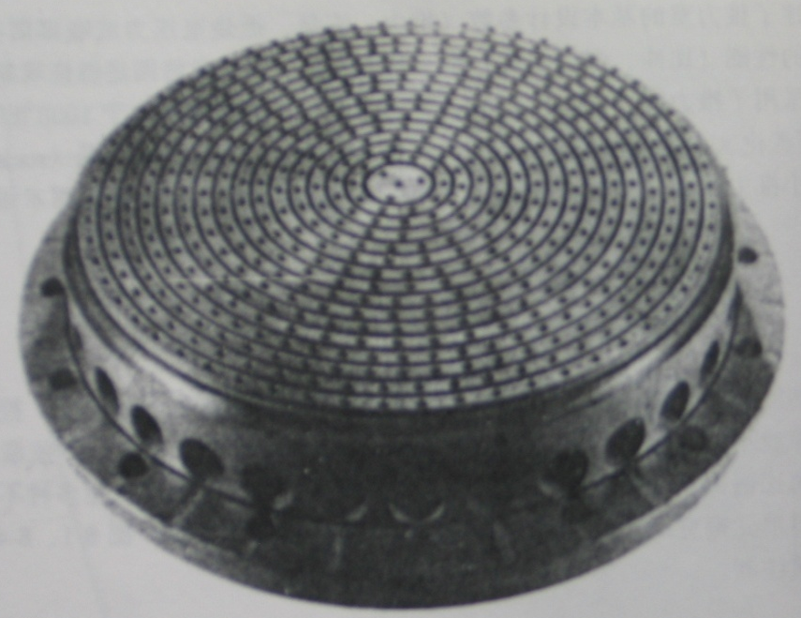
推进原理与技术：火箭发动机推进系统–-LRE 20-21秋
混合过程：推进剂在燃烧室中要实现设计的燃烧状态，必须保证推进剂中燃料和氧化剂的充分混合。虽然燃烧是在气相中进行的，但充分混合不是在汽化之后再来实现，而是必须在液态情况下就加以控制，这是液体火箭发动机的重要组成之一的喷注器的重要功能。所谓喷注器就是一定布局排列的推进剂喷嘴盘，如右图所示：

Slide 214
推进原理与技术：火箭发动机推进系统–-LRE 20-21秋
因此，液相混合的质量主要取决于喷注器的设计，即喷嘴的排列布局。依靠喷嘴合理的排列，以及氧化剂和燃料各自喷嘴的配置，来改善混合的效果。因此，喷注器具有实现雾化和控制混合的双重作用。它决定着整个燃烧室的初始条件，对燃烧室及喷管有着重要的影响。

Slide 215
推进原理与技术：火箭发动机推进系统–-LRE 20-21秋
(2)着火与燃烧
推进剂经过喷注器进入燃烧室，率先进行的是雾化、蒸发和混合，随后或与此同时，燃烧过程也迅速发生。因此，着火与燃烧过程也是液体火箭发动机中在燃烧前准备过程完成之后发生的重要过程，是释放推进剂化学能的重要途径。

Slide 216
推进原理与技术：火箭发动机推进系统–-LRE 20-21秋
在火箭发动机启动过程中，推进剂经过喷注器后进入燃烧室，进行了雾化、蒸发和混合过程，形成了可燃混气，但其并不能自动形成燃烧，而必须进行点燃，即借用外部的热源使可燃混气局部迅速被加热，并着火，如果该局部点燃区能够使火焰迅速传播到燃烧室其他部分，使整个燃烧室点着，并形成稳定的燃烧区，则着火就完成了。由于液体火箭发动机头部和燃烧区内介质的流动速度较低，以及喷注器具有一定的堵塞比而会形成燃气回流，从而只要点燃就能够形成稳定的燃烧，不需要专门的稳定火焰的措施。
对于非自燃双组元液滴推进剂燃烧过程，需要点火，但不需要专门的火焰稳定机制，一旦点燃，就能稳定燃烧。但，在初始点火过程中要严格控制着火延迟，否则容易出现爆炸等现象。

Slide 217
推进原理与技术：火箭发动机推进系统–-LRE 20-21秋
(3)推力室气体流动过程
在液体火箭发动机中，推进剂通过喷注器进入燃烧室，经过雾化、蒸发、混合、着火和燃烧形成了高温燃气，其再经过喷管排出。在喷管中，燃气参数(压力、速度、温度等)沿推力室的轴向是逐渐变化的。为简化，通常将燃烧室与喷管入口的交界面作为燃烧室的初始状态，即认为燃烧室中燃气流动速度为零。燃气以该初始状态在喷管中的流动过程在第二章已经介绍过了。即：燃气速度不断增加、压力和温度不断降低。并由此可以对发动机的性能进行计算。

Slide 218
推进原理与技术：火箭发动机推进系统–-LRE 20-21秋
6.2.2 推进剂供应系统
在液体火箭推进系统中，能量转化和产生推力是在发动机系统中来实现的。显然，在火箭发动机工作过程中需要持续往推力室中供应推进剂。但根据我们前边的学习，我们知道：(1)推力室压力往往很高；(2)为了获得好的雾化质量，喷注器喷嘴往往需要较高的压降；(3)输送到推力室的推进剂必须满足设计的混合比。火箭发动机的这些特征为给其输送推进剂的供应系统提出了要求。

Slide 219
推进原理与技术：火箭发动机推进系统–-LRE 20-21秋
因此，将推进剂按一定压力和规定的混合比及流量从贮箱输送到推力室中的系统称之为推进剂供应系统。按推进剂供应系统的工作方式，可以分为挤压式供应系统和泵压式供应系统。
挤压式供应系统
推进剂供应系统
泵压式供应系统

Slide 220
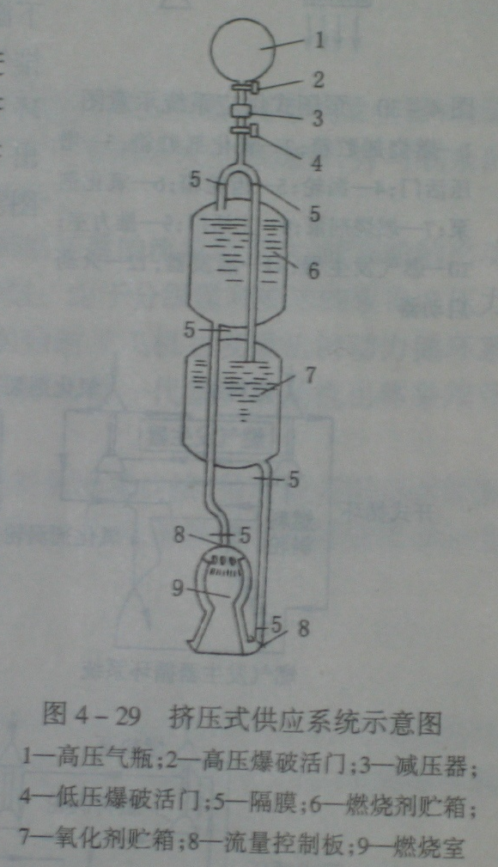
推进原理与技术：火箭发动机推进系统–-LRE 20-21秋
1、挤压式供应系统
挤压式供应系统是利用高压气体(液体)对推进剂贮箱进行增压，使推进剂进入推力室的供应系统。
高压气瓶
挤压式供应系统
冷气挤压式供应系统
热气挤压式供应系统
液体燃气发生器的分解产物或固体燃气发生器的燃烧产物

Slide 221
推进原理与技术：火箭发动机推进系统–-LRE 20-21秋
挤压式供应系统，特别是高压气瓶挤压式供应系统，其结构简单、工作可靠。但由于是高压挤压作为驱动力，所以要求贮箱的结构要承受高压载荷，导致推进剂贮箱结构质量较大。
冷气挤压式供应系统的组成包括推进剂贮箱、高压气瓶、阀门、调节器及导管等。其适合于小推力、短时间工作的液体火箭发动机上使用，而且适于多次气动的发动机，如运载火箭上面级发动机、运载火箭或航天器姿态控制发动机等。
221
Notes:
221

Slide 222
推进原理与技术：火箭发动机推进系统–-LRE 20-21秋
挤压式供应系统的工作过程大致为：高压气瓶内装有高压惰性气体(氮、氨或空气)，其压力在25~30MPa范围内。当工作时，高压气体经过高压爆破活门、减压器及低压爆破活门，使气体压力降低到工作需要的压力，大约在3.5-4.5MPa范围内。如果使双组元推进剂，则分别冲破推进剂双组元贮箱的上隔膜而进入各自贮箱，受到挤压的推进剂组元沿各自管路冲破下隔膜，经过流量控制器分别进入推力室头部。
如果是热挤压式，则用燃起发生器替代高压气瓶。除液体火箭发动机有点火启动装置和燃烧室以外，燃气发生器也有相应的 装置，其工作过程和冷气挤压式基本上相同。
222
Notes:
222

Slide 223
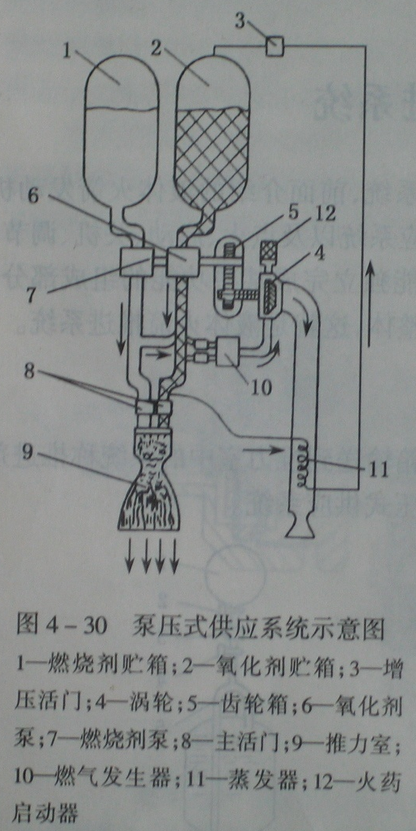
推进原理与技术：火箭发动机推进系统–-LRE 20-21秋
2、泵压式供应系统
泵压式供应系统式是液体火箭发动机广泛采用的供应系统，从贮箱出来的推进剂经过泵增压后输送到推力室。和挤压式供应系统相比，用涡轮泵替代了高压气瓶装置，所以该供应系统结构复杂，但泵前的推进剂是低压的，贮箱承受压力低，结构质量小。同时，其可以使液体火箭发动机实现大推力、较长时间工作。因此其在工作时间长的大、中型液体火箭发动机中得到广泛使用。其原理如右图所示。
223
Notes:
223

Slide 224
推进原理与技术：火箭发动机推进系统–-LRE 20-21秋
泵压式供应系统包括贮箱、燃气发生器、涡轮泵、启动装置、阀门、控制调节器及导管等。泵压式供应系统按涡轮工质流程不同，可分为两种循环系统，即开式循环系统和闭式循环系统。
开式循环是指涡轮排气经排气管排至发动机外部，或引入推力室喷管下游与主燃气一起膨胀排出。
泵压式供应系统
燃气发生器循环系统
开式循环系统
燃烧室燃气分流循环系统
比开式充分利用了能量，提高了发动机效率，比冲高出1-5%
冷却剂分流循环系统
膨胀后燃烧循环系统
闭式循环系统
分级燃烧循环系统(补燃式循环系统)
闭式循环是将涡轮排气全部导入推力室中进一步燃烧和膨胀
224
Notes:
224

Slide 225
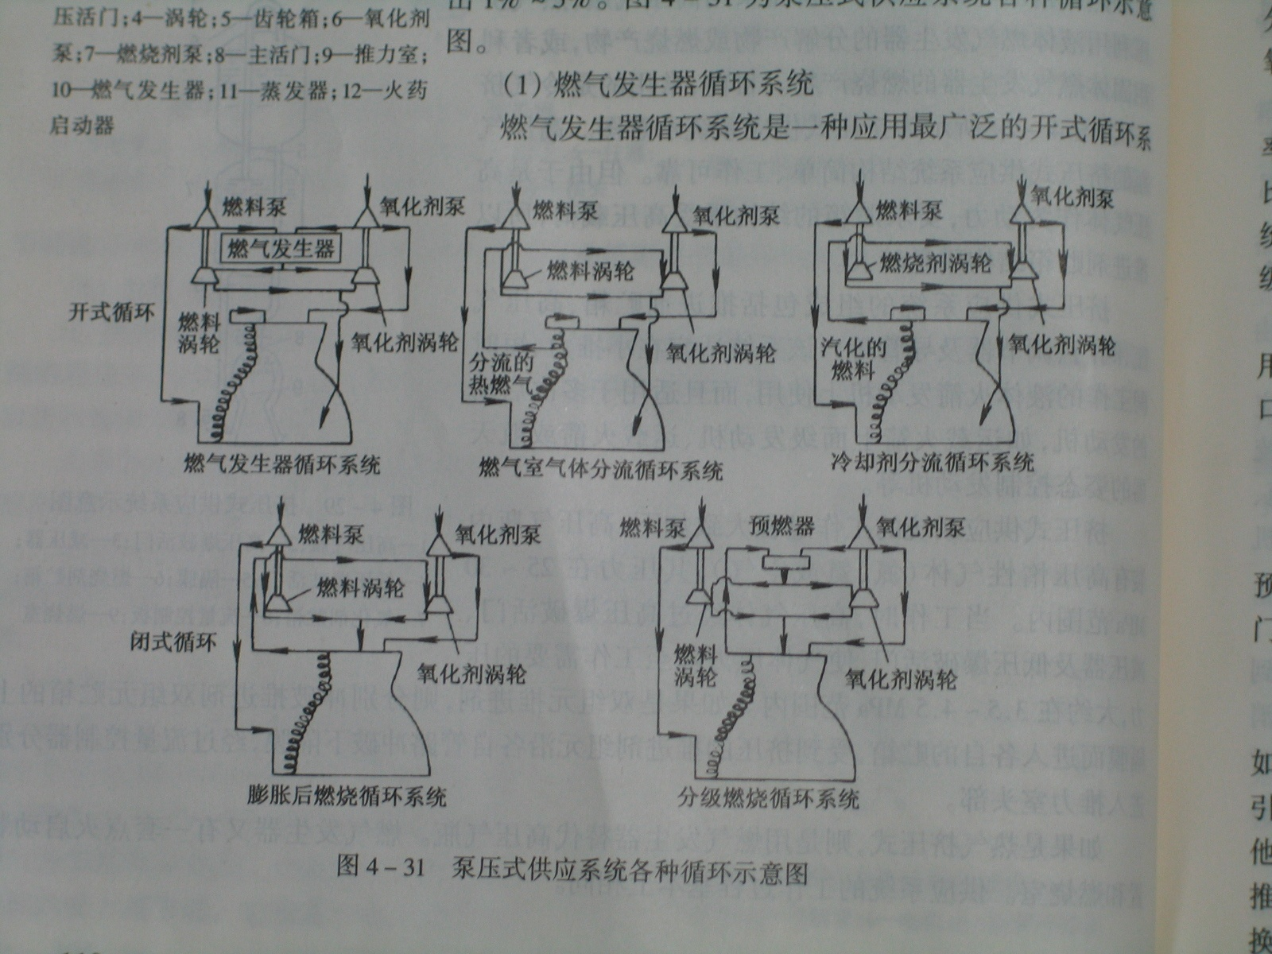
推进原理与技术：火箭发动机推进系统–-LRE 20-21秋
燃气发生器循环系统
燃气发生器循环系统是一种应用最广泛的开式循环系统。推动涡轮的工质是燃气发生器产生的燃气。燃气发生器也是一个液体火箭发动机，只不过其燃烧产生的燃气不是用来膨胀产生推力，而是在涡轮中膨胀来驱动涡轮。其采用的推进剂可以是单组元的，也可以是双组元的，其均来自主推进剂供应系统。为保证涡轮强度，要求燃气发生器产生的燃气温度要低，即和发动机燃烧室相比，显然化学能没有被充分释放。
225
Notes:
225

Slide 226
推进原理与技术：火箭发动机推进系统–-LRE 20-21秋
抽气循环系统
这种循环系统驱动涡轮的工质是从燃烧室喷注面附近引出的燃气，因为此处的燃气温度比较低，适宜涡轮正常工作。其优点是省去了燃气发生器系统，结构简单。但从推力室的燃烧室中引出燃气其技术难度较大，特别是要和涡轮相匹配。
226
Notes:
226

Slide 227
推进原理与技术：火箭发动机推进系统–-LRE 20-21秋
冷却剂分流循环系统
这种循环系统驱动涡轮的工质是从推力室冷却套出口处引出的冷却剂，通常为氢气。液氢经过冷却套吸热后，变成氢气，分流部分氢气，用它来驱动涡轮作功，然后排入发动机喷管下游与主燃气流一起膨胀排出，属于开式循环。
227
Notes:
227

Slide 228
推进原理与技术：火箭发动机推进系统–-LRE 20-21秋
膨胀后燃烧循环系统
膨胀循环中，涡轮工质是从推力室冷却套出口处引出的冷却剂，通常为氢气。液氢经过冷却套吸热后，变成氢气，用它来驱动涡轮作功，然后导入燃烧室再与液氧混合、燃烧。由于驱动涡轮的工质全部进燃烧室充分燃烧，其能获得较高的比冲。由于省去了燃气发生器，因此结构简单，质量较小。
从冷却套引出的涡轮工质，由于加热量有限，使涡轮作功能力有限，从而限制了燃烧室压力的提高，一般限制在7~8MPa(上限)。
228
Notes:
228

Slide 229
推进原理与技术：火箭发动机推进系统–-LRE 20-21秋
分级燃烧循环系统
在这种循环中，燃料冷却剂通过推力室冷却套之后，全部进入高压预燃室(燃气发生器)与部分氧化剂进行燃烧，产生的高能气体驱动涡轮，将涡轮的排气全部导入主燃烧室，并与剩余的氧化剂补充燃烧后，经喷管排出。其是闭式循环。
229
Notes:
229

Slide 230
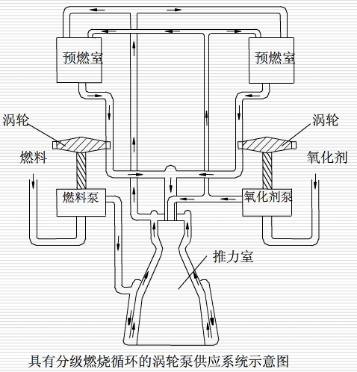
推进原理与技术：火箭发动机推进系统–-LRE 20-21秋
在补燃式循环中，由于推进剂组元之一全部进入预燃室，因此涡轮工质的流量很大，是涡轮的输出功率大大提高，燃烧室压力也高，可以获得高的发动机比冲。如美国航天飞机主发动机的动力系统、我国新一代液氧/煤油发动机都采用了补燃式循环。
230
Notes:
230

Slide 231
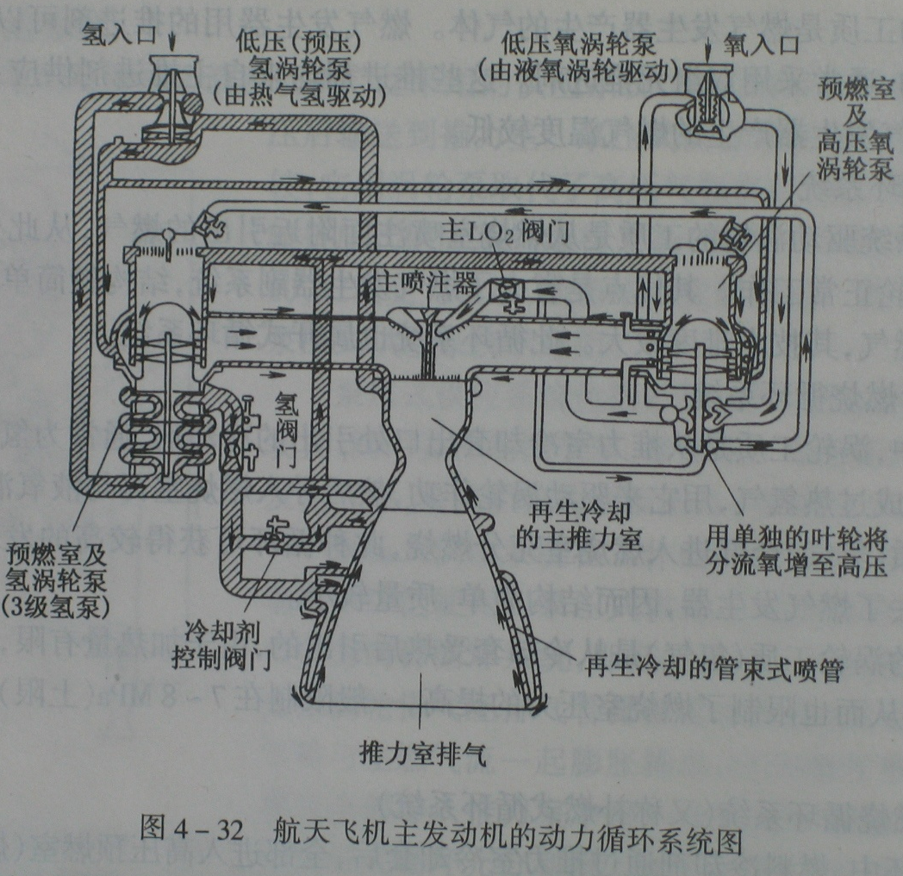
推进原理与技术：火箭发动机推进系统–-LRE 20-21秋
液氢首先由预压泵进行预压，然后进入主泵二次加压，接下来对喷管进行冷却并气化。气化后的氢分成两路，比较大的一路要再次分成两路分别注入两个预燃室，比较小的一路则要用来冷却燃烧室，变成温度更高的气体用于推动氢预压泵，然后也分为两路分别注入两个预燃室，这一部分实际上为部分膨胀循环。液氧也首先通过预压泵预压，然后通过主氧泵再次加压，加压后则分为三路：流量最大的一路直接进入燃烧室；流量稍小的一路则用于驱动连接着液氧预压泵的涡轮，然后合并到氧预压泵预压过的低压液氧流中，再次进入主氧泵；最小的一路经过一个与主氧泵同轴的高压氧泵再次加压后分成两路，分别注入两个预燃室。最后，全部的氢和少量的液氧在两个预燃室中燃烧为富燃燃气，分别推动连接着氧泵和氢泵的涡轮，最后注入到燃烧室。
231
Notes:
231

Slide 232
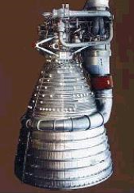
推进原理与技术：火箭发动机推进系统–- LRE 20-21秋
F-1
Rocketdyne Lox/Kerosene rocket engine. Largest liquid rocket engine ever developed. Severe combustion stability problems were solved during development and it never failed in flight. First flight 1967. Gas generator, pump-fed. Thrust (sl): 688,062 kgf. Engine: 8,391 kg. Chamber Pressure: 70.00 bar. Area Ratio: 16. Propellant Formulation: Lox/RP-1. Thrust to Weight Ratio: 94.07. Oxidizer to Fuel Ratio: 2.27. Coefficient of Thrust(sl) 1.59. Unfuelled mass: 8,391 kg. Height: 5.64m. Diameter: 3.72 m. Specific impulse(sl) : 265 s. Burn time: 161 s.
First Launch: 1959.

Slide 233
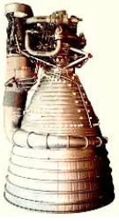
推进原理与技术：火箭发动机推进系统–- LRE 20-21秋
F-1A
Rocketdyne Lox/Kerosene rocket engine. Designed for booster applications. Gas generator, pump-fed. Thrust (sl): 816,178 kgf. Engine: 8,098 kg. Chamber Pressure: 70.00 bar. Area Ratio: 16. Propellant Formulation: Lox/RP-1. Thrust to Weight Ratio: 115.71. Unfuelled mass: 8,098 kg. Height: 5.48 m. Diameter: 3.61 m (11.84 ft).
Specific impulse sea level: 270 s.
Burn time: 158 s.
First Launch: 1967.

Slide 234
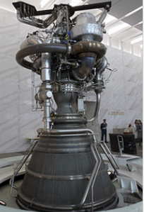
推进原理与技术：火箭发动机推进系统–- LRE 20-21秋
Le-7
工作循环: 分级燃烧循环
推进剂: 液氢/液氧
混合比(氧化剂：燃料): 5.90
推力：海平面 = 843.5 kN
比冲 (Isp)：海平面 = 349 秒
干重: 1714 kg
高度: 3.4 m
节流能力: 无
推重比: 64.13
喷管面积比: 52:1
燃烧室压: 12.7 MPa

Slide 235
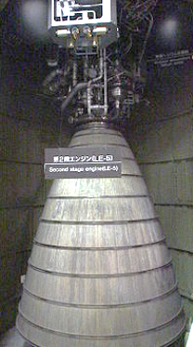
推进原理与技术：火箭发动机推进系统–- LRE 20-21秋
Le-5
LE-5 | (单位) | LE-5 | LE-5A | LE-5B
工作循环 | - | 燃气发生器循环 | 膨胀排放循环 | 膨胀排放循环
额定推力 | 吨 | 10.29 | 12.15 | 13.72
混合比 | O/F | 5.5 | 5 | 5
膨胀比 | - | 140 | 130 | 110
比冲 (Isp) | 秒 | 450 | 452 | 447
室压 | MPa (PSI) | 3.65 (529) | 3.98 (577) | 3.58 (519)
高度 | m | 2.68 | 2.69 | 2.79
重量 | kg | 255 | 248 | 285

Slide 236
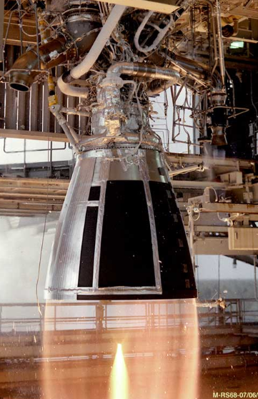
推进原理与技术：火箭发动机推进系统–- LRE 20-21秋
SSME
SSME采用了成本比较高的双预燃室设计
推力：2090 kN
真空比冲：452.5s
推重比：73.3:1
发动机高：2.9 m
最大截面直径:2.4 m
室压：186atm
出口压力：0.071atm
燃烧时间：520s

Slide 237
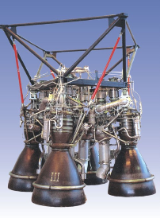
推进原理与技术：火箭发动机推进系统–- LRE 20-21秋
YF21
是“长征2”/“长征2C”运载火箭的第一级发动机，由中国航天工业总公司第十一所于1965-1980年研制，推进剂为四氧化二氮和偏二甲肼。采用燃气发生器循环，泵压式供应系统，火药启动器启动。由四台自成独立系统的YF20发动机通过机架并联而成。每台单机可摇摆，最大摆动±10°。
海/真空推力KN | 4×700/780 | 喷管扩张比 | 12.69
氧化剂流量kg/s | 4×186.21 | 工作时间s | 140
燃料流量kg/s | 4×88.67 | 推力质量比kN/kg | 0.949
混合比 | 2.1 | 结构质量kg | 2950
海/真比冲m/s | 2540/2840 | 直径mm | 3510
燃烧室压力MPa | 6.98 | 长度mm | 3360

Slide 238
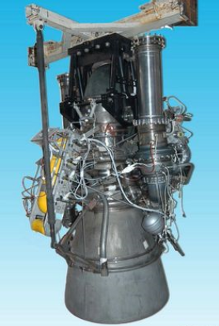
推进原理与技术：火箭发动机推进系统–- LRE 20-21秋
YF100
液氧煤油分级燃烧循环火箭发动机，富氧预燃分级燃烧循环技术。
地面推力(KN) | 1199.19
真空推力(KN) | 1339.48
地面比冲(m/s) | 2942.0
真空比冲(m/s) | 3286.2
室压(MPa) | 18
氧化剂消耗量(Kg/s) | 296.39
燃烧剂消耗量(Kg/s) | 113.31
推进剂总流量(Kg/s) | 409.70
推进剂混合比 | 2.6
喷管面积比 | 35
推力室喷口面积(m²) | 1.406
YF-100有双摆（长征六号芯级，长征七号芯级），单摆（长征五号3.35米助推器模块），不摆动（长征五号2.25米助推器模块）三种技术状态

Slide 239
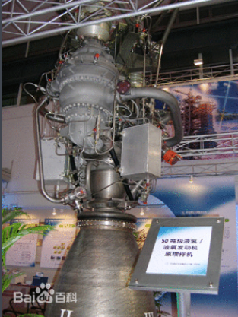
推进原理与技术：火箭发动机推进系统–- LRE 20-21秋
YF77
长征五号芯一级燃气发生器循环大推力氢氧发动机。
地面推力(KN) | 509.6
地面比冲(m/s) | 3040
真空推力(KN) | 699.5
真空比冲(m/s) | 4178
液氢流量(kg/s) | 25.8
液氧流量(kg/s) | 141.8
混合比 | 5.5
推力室出口直径(m) | 1.446
YF-100有双摆（长征六号芯级，长征七号芯级），单摆（长征五号3.35米助推器模块），不摆动（长征五号2.25米助推器模块）三种技术状态

Slide 240
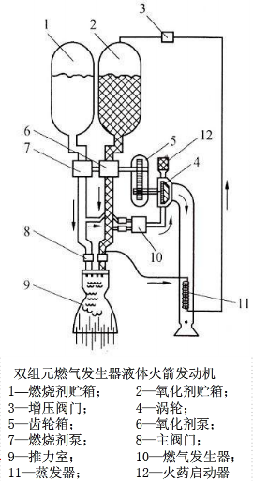
推进原理与技术：火箭发动机推进系统–- LRE 20-21秋

Slide 241
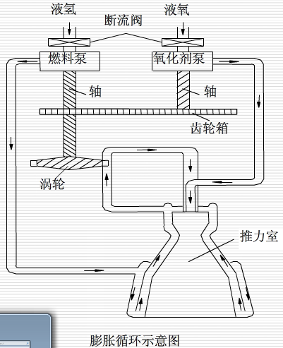
推进原理与技术：火箭发动机推进系统–- LRE 20-21秋

Slide 242
推进原理与技术：火箭发动机推进系统–- LRE 20-21秋

Slide 243
推进原理与技术：火箭发动机推进系统–-LRE 20-21秋
6.2.3 吹除与预冷系统
为了保证液体火箭发动机工作过程正常，对液氢/液氧发动机必须要有吹除与预冷系统。对于上边级和需要多次启动的发动机，每次发动机关机之后，必须将主阀门后管路和腔道中的残余推进剂吹除。

Slide 244
推进原理与技术：火箭发动机推进系统–-LRE 20-21秋
1 吹除系统
由于液氢/液氧推进剂都是低温推进剂，尤其是液氢，其沸点仅为20K，在加注前，如果贮箱、发动机管路和腔道中有空气存在，液氢就可能与空气中的氧气发生反应，很可能引起爆炸；另外由于低温的氢很可能是空气的氧或水蒸气冻结，导致阀门及其他组件动作失灵及孔道堵塞等事故。因此，液氢/液氧推进剂加注前，必须用氮、氦等惰性气体对推进剂贮箱及发动机系统进行吹除和置换。

Slide 245
推进原理与技术：火箭发动机推进系统–-LRE 20-21秋
吹除口的确定应根据发动机系统具体情况来选择，要防止出现吹除不到位的死角区域，特别是涡轮泵的轴承密封、阀的动作腔和波纹管等部位。
液氢/液氧发动机不仅在启动前要吹除，对于飞行中多次启动的发动机，关机后也要及时吹除，主要考虑的是再次启动的安全、减小后效冲量和后效冲量偏差。

Slide 246
推进原理与技术：火箭发动机推进系统–-LRE 20-21秋
2 预冷系统
对于使用低温推进剂的液体火箭发动机，要设置预冷系统。其目的是将推进剂供应系统管路、腔道等组件的温度降低到低温推进剂的温度，以防止推进剂流入发动机供应系统管路和腔道时受热而发生汽化，避免推进剂气液两相进入泵和推力室，发生泵失速、推进剂流量和压力波动、启动延缓及推力室富氧烧蚀等不良后果发生。所以低温推进剂发动机启动前必须进行预冷，有自然对流对流式和循环回流式两种预冷方式。

Slide 247
推进原理与技术：火箭发动机推进系统–-LRE 20-21秋
自然对流对流式预冷
其是将低温推进剂以一定流量从推进剂贮箱中流经供应系统管路和泵腔等，直到主、副系统的主、副阀前，并通过排泄口排出，是发动机系统得到预冷。显然，其要消耗一定的推进剂。为了减少运载火箭推进剂损失，在起飞前，在地面上进行预冷，由地面及时补充预冷消耗的推进剂。对上面级，可采用地面预冷和飞行过程中采用小流量推进剂继续维持预冷。另外再次启动发动机在启动之前，也要进行预冷。

Slide 248
推进原理与技术：火箭发动机推进系统–-LRE 20-21秋
循环回流式预冷
这种预冷是在低温发动机入口与推进剂贮箱之间增设回流泵，在发动机启动之前，用回流泵将贮箱内的推进剂按一定流量输出，对发动机管路和涡轮泵等进行预冷，然后有回到贮箱。和自然对流式预冷相比，虽然其不需要消耗推进剂，但其预冷结构较为复杂。

Slide 249
推进原理与技术：火箭发动机推进系统–-LRE 20-21秋
6.2.4推进剂贮箱增压系统
挤压式和泵压式供应系统都需要有贮箱增压系统。前者就是靠贮箱中的压力把推进剂输送到推力室的，其压力通常在1.4~12MPa。而对后者，为了避免泵中发生汽蚀，必须使贮箱维持一个小的正压。另外，贮箱中的推进剂输送到推力室时，必须有一定的压力和流量，这就要求贮箱始终保持一定的压力。

Slide 250
推进原理与技术：火箭发动机推进系统–-LRE 20-21秋
在挤压式供应系统，贮箱增压系统是供应系统的一部分，通常采用高压气瓶或燃气发生器来实现，这里就不在描述。而泵压式供应系统中，推进剂增压是靠涡轮泵来实现的，而贮箱增压则是靠推进剂汽化或降温燃气等方式来实现的。

Slide 251
推进原理与技术：火箭发动机推进系统–-LRE 20-21秋
推进剂汽化增压系统
是利用火箭自身携带的液体推进剂，经过换热器之后变为蒸汽，并用这些蒸汽来给贮箱增压。该系统通常由气蚀管、单向阀门、蒸发器、集合器、膜片阀及导管组成。工作时，从推进剂泵出口引出一部分推进剂，经过换热器(也称蒸发器)加热后变成蒸汽，引入推进剂贮箱增压。换热器的热源来自涡轮排出的燃气，管路中的气蚀管是用来调节控制流量。该系统适用于热稳定性好、低沸点的推进剂(如四氧化二氮)，特别是低摩尔质量的低温推进剂，如液氢、液氧。

Slide 252
推进原理与技术：火箭发动机推进系统–-LRE 20-21秋
燃气降温增压系统
燃气降温增压是利用推进剂化学反应产物增压相应的推进剂贮箱的一种方法。其所用的燃气一般来自为驱动涡轮提供工质的燃气发生器。该系统由音速喷嘴、燃气降温器、单向阀门、集合器、膜片阀及导管组成。其工作原理是：从燃气发生器出口引出一小股燃气，在燃气降温器中被液态推进剂冷却之后，进入推进剂贮箱进行增压。

Slide 253
推进原理与技术：火箭发动机推进系统–-LRE 20-21秋
6.2.5 推进剂利用系统
由于火箭飞行过程中受到飞行过载、气动加热以及发动机调整和制造造成的质量偏差，发动机实际工作混合比可能偏离额定混合比，导致某一种组元提前用完，而另一种组元则过剩，使发动机工作时间缩短，飞行器关机质量增大，降低了飞行器动力系统的性能。为此在液体火箭推进系统中通常还要采用推进剂利用系统。
在液体火箭发动机中，用以调节液体火箭发动机推进剂混合比，保证推进剂组元(燃料和氧化剂)同时耗尽(或剩余量最小)的控制系统称为推进剂利用系统。

Slide 254
推进原理与技术：火箭发动机推进系统–-LRE 20-21秋
推进剂利用系统一般由液位传感器、变速器、控制机、功率放大器、推进剂调节阀等组成，如下图所示：
氧化剂液位传感器
变换器
利用系统控制机
放大器
燃料液位传感器
变换器
推进剂调节阀器

Slide 255
推进原理与技术：火箭发动机推进系统–-LRE 20-21秋
6.2.6 控制力及控制力矩系统
火箭飞行过程受到各种干扰，就可能改变飞行轨道，因此就需要改变推力大小和方向，以实现飞行过程的控制。实现推力大小和方向改变的系统称之为控制力及控制力矩系统。由于发动机推力大小与流量和燃烧室压力有关，因此调节流量和燃烧室压力就可以实现推力大小的调节。通常有以下措施实现推力大小的调节

Slide 256
推进原理与技术：火箭发动机推进系统–-LRE 20-21秋
(1)对挤压式系统，改变贮箱增压压力或者在供应管路上安装节流装置。
(2)对泵压式系统，用节流装置改变燃气发生器流量或用旁通阀直接改变涡轮流量，从而改变涡轮泵的转速，及泵的增压。也可以在推力室供应管路上安装节流装置，直接改变推力室流量。
为实现这些调节措施，在实际中采用的典型的推力调节系统有：

Slide 257
推进原理与技术：火箭发动机推进系统–-LRE 20-21秋
(1)调节涡轮流量的推力调节系统
可在燃气发生气的供应管路中安装固定截面的节流圈或气蚀管，从而控制产生燃气的推进剂流量，进而实现涡轮出力的控制，实现推力控制。也可以用旁通将涡轮入口和出口连通，从而起道调节涡轮流量的作用，但有一部分燃气未对涡轮作功就进入了涡轮排气管，对开放式循环系统会造成能量损失，因此其适合于闭式循环系统。

Slide 258
推进原理与技术：火箭发动机推进系统–-LRE 20-21秋
(2)调节推力室供应系统压降的推力调节系统
在推力室的推进剂供应管路上安装节流装置，通过改变节流圈的面积来改变压降，实现推力调节。该系统由燃烧室压力传感器、计算机、伺服作动器和调节器组成。

Slide 259
推进原理与技术：火箭发动机推进系统–-LRE 20-21秋
在火箭实际飞行过程中，除需要改变推进装置的推力大小以外，通常还需要改变推力的方向，以使飞行器按照既定的轨道飞行，以及完成俯仰、偏航和滚转等调整姿态的动作。在液体火箭发动机中通常采用的推力矢量控制装置有：燃气舵、燃气偏转装置、折流板、二次喷射及可动喷管等。

Slide 260
推进原理与技术：火箭发动机推进系统–-LRE 20-21秋
6.2.7 导管和发动机机架
导管和发动机机架也是液体火箭推进系统的有机组成部分。
(1)导管
导管是液体火箭发动机个部件、组件之间的功能性连接件，而且当由于配置条件或其他原因使得各部件、组件无法直接相互连接时，均采用导管连接。

Slide 261
推进原理与技术：火箭发动机推进系统–-LRE 20-21秋
按功能分，导管可以分为推进剂供应导管、燃气导管、气动系统导管和排泄导管。其中燃气导管包括燃气涡轮排气管和集气管，以及燃气增压导管等。气动导管包括从高压瓶引向自动器的导管和吹除系统的导管；排泄导管将涡轮泵密封腔中泄漏出来的推进剂排出箭外。

Slide 262
推进原理与技术：火箭发动机推进系统–-LRE 20-21秋
按结构特点分，导管可以分为刚性导管和柔性导管。刚性导管是金属材料制成的，强度好。对于低温推进剂供应系统用的导管应有隔热的包覆措施。柔性导管的特点是在装配过程中，可以在某种程度上改变长度和进行弯曲，以保证安装的准确性。常用的金属柔性导管有金属丝编织套网软管和摇摆软管。

Slide 263
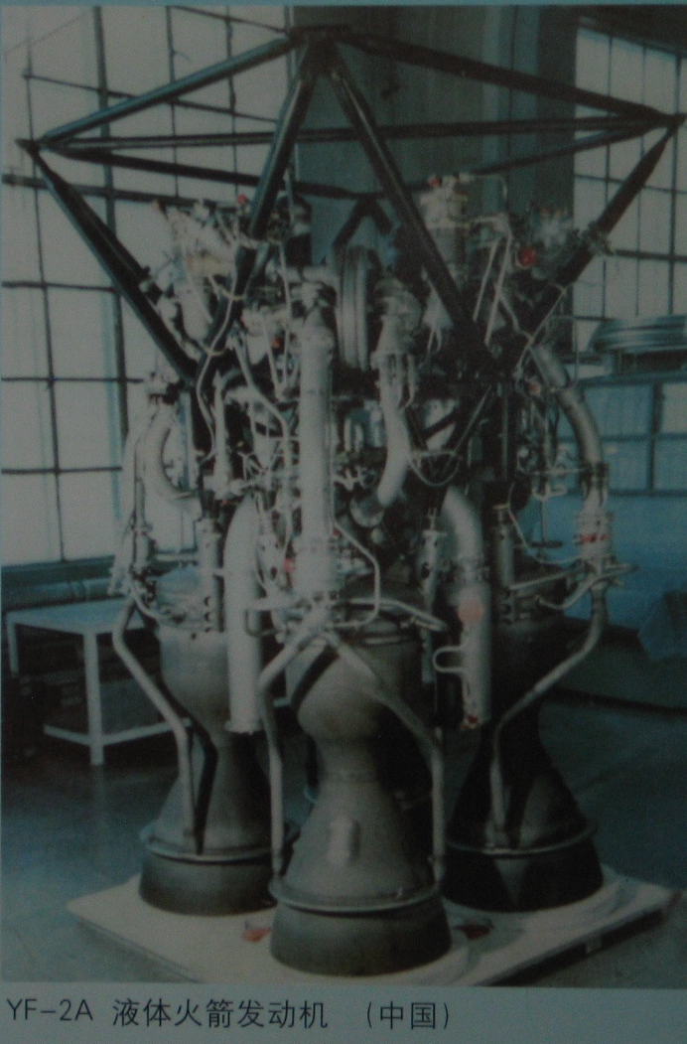
推进原理与技术：火箭发动机推进系统–-LRE 20-21秋
(2)机架
发动机机架是连接发动机与箭(弹)体的构件，起着传递发动机推力的作用。它是推进系统的一部分，也可以作为箭(弹)体的一部分。发动机机架的功能有：传递发动机推力；安装或固体箭(弹)体的某些组件，如伺服机构、气瓶、电缆转接组件等，也是发动机支撑和吊装运输的支撑点；作为发动机总体布局和装备的基础。发动机机架可以分为杆式结构、梁式结构和壳式结构。

Slide 264
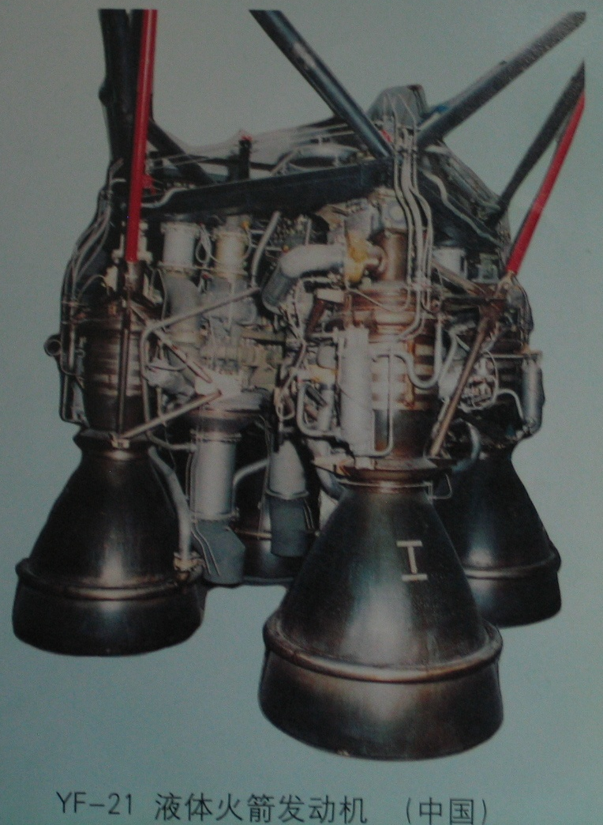
推进原理与技术：火箭发动机推进系统–-LRE 20-21秋
6.3 液体火箭发动机的基本组成
液体火箭推进系统通常由推力室、涡轮泵、燃气发生器、阀门与调节器、气液管路等部件构成，其为液体火箭推进系统的基本组成。在上边对液体火箭推进系统获得认识之后，我们在逐一深入到这些基本组成的内部，来认识一下这些基本组成部件的原理和工作过程。

Slide 265

推进原理与技术：火箭发动机推进系统–-LRE 20-21秋
6.3.1 推力室
推力室是产生推力的核心部件。它有喷注器、燃烧室和喷管组成。喷注器也称为推力室头部，而通常将燃烧室和喷管合称为推力室身部。推力室是推进剂在其内燃烧并完成能量转化产生推力的地方，右图为典型的推力室结构示意图。

Slide 266


推进原理与技术：火箭发动机推进系统–-LRE 20-21秋
(1)喷注器
喷注器位于推力室头部，其作用是将推进剂喷入燃烧室，使其雾化、混合。喷注器的结构主要包括顶盖和喷注盘。喷注盘上有氧化剂和燃料喷嘴以及相应的各自流动通道和集液腔，其结构通常为平板状，由其上的喷嘴机构形式的不同，一般分为直流式和离心式喷注器，如下图所示

Slide 267
推进原理与技术：火箭发动机推进系统–-LRE 20-21秋
喷注器可以看成是氧化剂和燃料喷嘴的集合，其按一定的排列方式分布在喷注盘上。直流式喷嘴在喷注器上的排列密度大，结构紧凑，而离心式喷嘴的排列密度小，结构尺寸大，相应的燃烧室直径也大。由此可见喷注器的性能取决于喷嘴的结构和性能，其对推进剂在燃烧室中的完全燃烧和稳定燃烧有很大的影响。

Slide 268

推进原理与技术：火箭发动机推进系统–- LRE 20-21秋
因此，喷嘴是推力室头部的重要构件，分为直流式喷嘴和离心式喷嘴两类。
直流式喷嘴结构简单，它的喷嘴孔的流动通道轴线为直线，且流道的横截面积不变。如下图所示

Slide 269

推进原理与技术：火箭发动机推进系统–- LRE 20-21秋

Slide 270

推进原理与技术：火箭发动机推进系统–- LRE 20-21秋

Slide 271

推进原理与技术：火箭发动机推进系统–- LRE 20-21秋
因此，喷嘴是推力室头部的重要构件，分为直流式喷嘴和离心式喷嘴两类。
直流式喷嘴结构简单，它的喷嘴孔的流动通道轴线为直线，且流道的横截面积不变。如下图所示

Slide 272

推进原理与技术：火箭发动机推进系统–- LRE 20-21秋
由两个或两个以上的同组元或不同组元的直流式喷嘴，使其轴线相互交于一点，这些喷嘴组成一个相击式直流喷嘴的喷注单元。如果相击式喷嘴是同组元的，则该喷注单元称为自击式喷注单元；如果相击式喷嘴是不同组元的，则该喷注单元称为互击式喷注单元。

Slide 273

推进原理与技术：火箭发动机推进系统–- LRE 20-21秋
离心式喷嘴是通过离心力作用，使推进剂在出口形成很薄的液膜，并在喷嘴外进一步形成细小的液滴。它可以分为单组元离心喷嘴和双组元离心喷嘴。如下图所示。

Slide 274

推进原理与技术：火箭发动机推进系统–- LRE 20-21秋
喷嘴的排列分为蜂窝式排列方案、棋盘式排列方案、同心圆式排列方案和混合式排列方案。如下图所示。
教程4-10

Slide 275

推进原理与技术：火箭发动机推进系统–- LRE 20-21秋
(2)燃烧室
燃烧室是液体推进剂雾化、混合和燃烧的场所。通常为圆柱筒形状、球形或椭球形。在燃烧室容积一定的情况下，球形燃烧室的内部表面积和质量最小，但其制造成本较高。目前都采用带平面喷注器的圆柱形(或稍微收缩的锥面形)。

Slide 276

推进原理与技术：火箭发动机推进系统–- LRE 20-21秋
在液体火箭发动机中，燃烧室与喷管通常为整体结构，其壳体为高强度材料制成的薄壁结构，而且内壁、外壁组成夹套式结构，内、外壁之间的通道为冷却通道。如下图所示：

Slide 277
推进原理与技术：火箭发动机推进系统–- LRE 20-21秋
液体火箭发动机燃烧室内壁较长时间处在高温、高压和较高速度气流作用下的恶劣工作环境中，任何一种金属材料的内壁都是无法承受的。因此必须对其冷却，以降低燃烧室内壁面的温度。通常的冷却方式有再生冷却、内冷却、辐射冷却等，而且面对如此恶劣的工作环境往往要采用两种以上的冷却措施。

Slide 278
推进原理与技术：火箭发动机推进系统–- LRE 20-21秋
再生冷却(也称外冷却)是通过在推力室周围制造冷却夹套，并使液体推进剂中的一种组元(通常为燃料)在进入喷注器之前通过冷却夹套，使燃烧室内壁温度得到降低的冷却方式。由于通过燃烧室内壁散失出去的热量并没有浪费，而是传给了推进剂组元，增加了推进剂喷射前的内能，使排气速度稍有提高(0.1%-1.5%)，因此，称之为再生冷却。这种冷却方式主要用于大推力双组元推力室，在高室压和高传热速率的场合很有效。

Slide 279
推进原理与技术：火箭发动机推进系统–- LRE 20-21秋
冷却夹套的结构形式有波纹板式、管束式和内壁铣槽式结构，如右图所示。

Slide 280
推进原理与技术：火箭发动机推进系统–- LRE 20-21秋
波纹板式是燃烧室内外壁之间夹一层波纹板，从而形成许多供冷却剂流通的纵向通道；而管束式是许多根弯成推力室母线形状的变截面管钎焊成一个整体，而形成很多冷却剂流通的纵向通道；和内壁铣槽式是在推力室内壁的外壁面上铣出很多沿推力室母线形状的供冷却剂流通的纵向槽。当发动机工作时，冷却液从位于喷管扩张段的集液腔进入上述这些冷却通道中，对推力室内壁进行冷却。

Slide 281
推进原理与技术：火箭发动机推进系统–- LRE 20-21秋
内冷却是指在推力室内壁上形成一层液膜或或气膜，从而把燃烧室内壁和高温燃气隔离，起到降低燃烧室内壁面温度的一种冷却方式。内冷却有液膜冷却、气膜冷却和发汗冷却等几种方式。
液膜冷却是指在将推进剂某一组元直接喷射在推力室内壁上形成一层液膜或蒸汽膜，从而把燃烧室内壁和高温燃气隔离，起到降低燃烧室内壁面温度的一种冷却方式。

Slide 282
推进原理与技术：火箭发动机推进系统–- LRE 20-21秋
气膜冷却是用涡轮排出的废气引入喷管，使其在喷管内壁面形成气膜，达到降低喷管内壁面温度的一种冷却方式。
发汗冷却是利用燃烧室壁面的多孔材料特性，使推进剂从室壁的这些微细孔中渗出，好象发汗一样，带走热量，降低推力室室壁温度的一种冷却方式。

Slide 283
推进原理与技术：火箭发动机推进系统–- LRE 20-21秋
辐射冷却是依靠辐射热交换方式把推力室的热量传到外界环境中，达到降低喷管内壁面温度的一种冷却方式。和再生冷却不一样，在辐射冷却中，燃烧室和(或)喷管只有单层室壁，它有高温材料制成。当其温度达到一定温度时，在进一步升高温度，就会向外界或真空环境中辐射大量的热量而达到热平衡，使燃烧室壁面温度维持在可以承受的范围内。

Slide 284
推进原理与技术：火箭发动机推进系统–- LRE 20-21秋
因此，采用辐射冷却方式的发动机工作时，其室壁通常发红或发白。
辐射冷却通常用于单组元推力室、双组元和单组元燃气发生器以及喷管面积比在6-10以上的喷管扩张段。一些小型的双组元推力室也采用辐射冷却。这种冷却方式在较低的室压和中等传热速率下工作的很好。

Slide 285

推进原理与技术：火箭发动机推进系统–- LRE 20-21秋
在液体火箭发动机工作中，燃烧产生的热量将传递给与高温气体接触的所有构件的内表面。这些内表面有：喷注器面、燃烧室和喷管的壁面。在不同表面或同一表面不同位置，单位面积的传热速率在发动机内是变化的。下图给出了LRE传热速率的典型分布。

Slide 286
推进原理与技术：火箭发动机推进系统–- LRE 20-21秋
燃气总能量中有0.5%~5%以热量形式传给了燃烧室壁，具体值视发动机状态和设计而定，推力为44820N的典型火箭发动机传给壁面的热损失大约在0.75~3.5MW。
火箭发动机中推力室中燃气通过导热传递给室壁的热量几乎可以忽略，大部分热量是通过对流传递的。还有一部分是通过辐射传递的(通常为5%~35%)。

Slide 287
推进原理与技术：火箭发动机推进系统–- LRE 20-21秋
在恒定燃烧室压力下，随着推力量级的提高，室壁表面积增加的没有容积增加的快，因此，由于容积-表面积的关系，通常大尺寸的推力室的冷却要容易一些，小尺寸推力室推力室室壁材料或冷却剂吸收燃气释放热量的能力则要求要高一些。

Slide 288
推进原理与技术：火箭发动机推进系统–- LRE 20-21秋
增加燃烧室室压，能够增加液体火箭发动机的性能(即增加比冲)，但一方面会增加发动机的重量，另一方面传热量随燃烧室压力的提高会增加，从而会对实际中燃烧室的最大室压产生限制。
化学火箭发动机传热强度小到低于50w/cm²，大到16kw/cm²以上。高的值出现在大型双组元推力室和高压固体火箭发动机喷管的喉部区域，低的值则对应于燃气发生器、喷管出口截面或低压小推力室。

Slide 289
推进原理与技术：火箭发动机推进系统–- LRE 20-21秋
(3)喷管
喷管的功能是将燃烧室中燃烧生成的高温高压燃气的热能转化成动能的装置。燃气在喷管中流动膨胀加速，以超音速从喷管出口喷出，产生推力。液体火箭发动机的喷管和燃烧室通常为一个整体结构，即推力室身部。对喷管来说，其内部的流动过程，前边在本课程的第二章已经介绍过了。和燃烧室一样，喷管也需要冷却，其冷却形式和结构与前边介绍的一样。
喷管形状为拉瓦尔喷管，其型面是从入口到出口为先收缩后扩张。

Slide 290
推进原理与技术：火箭发动机推进系统–- LRE 20-21秋
6.3.2 涡轮泵
对于泵压式液体火箭发动机，涡轮泵是其重要组成之一，是涡轮和推进剂泵的总称。
1 涡轮泵的功能和特点
涡轮泵的主要功能是将从贮箱中流入的低压推进剂组元经过涡轮泵后升压，并按照发动机系统所要求的压力和流量将推进剂输送到推力室；同时将少部分或全部推进剂组元输送到燃气发生器或预燃室，燃烧后产生的高温高压燃气作为推动涡轮的工质。其特点是该输送系统所需要的泵进口压力较低，显然相应的贮箱增压要求也低，而推力室进口处推进剂所需的高压由泵提供，从而减轻贮箱的结构质量。

Slide 291
推进原理与技术：火箭发动机推进系统–- LRE 20-21秋
2 涡轮泵的分类与组成
由涡轮和泵的传动方式或涡轮和泵的配置方式，液体火箭发动机的的涡轮泵可以分为同轴式涡轮泵、齿轮传动式涡轮泵和双涡轮式涡轮泵，如下图所示。涡轮泵的性能，如泵的转速、效率、结构尺寸及质量大小、寿命和可靠性对液体火箭发动机的性能有重大影响。

Slide 292

推进原理与技术：火箭发动机推进系统–- LRE 20-21秋

Slide 293


推进原理与技术：火箭发动机推进系统–- LRE 20-21秋
涡轮泵的组成包括推进剂泵、涡轮、轴承、密封、齿轮传动系统、转速测量装置和辅助装置。下图为典型的涡轮泵结构图。

Slide 294
推进原理与技术：火箭发动机推进系统–- LRE 20-21秋
(1)推进剂泵
推进剂泵的作用是提高推进剂流体的压力。液体火箭发动机推进剂泵包括氧化剂泵和燃料泵。仅就泵的结构而言，其类型有容积式、叶片式和射流式三种泵。
叶片式泵具有压头高、流量大、转速高、质量轻，且尺寸小等特点，所以在液体火箭发动机中广泛使用
推进剂泵
容积式泵
离心泵
在叶片式泵中，离心泵最适合于抽吸大型火箭发动机中的推进剂。在大流量和高压条件下，就质量和尺寸而言，其高效又经济。
叶片式泵
轴流泵
射流式泵
混流泵

Slide 295

推进原理与技术：火箭发动机推进系统–- LRE 20-21秋
(a)离心泵的工作原理与结构
离心泵有叶轮和扩压器两部分组成。扩压器即泵壳，呈螺旋形，其通道由小变大，出口处达到最大。如下图所示。

Slide 296
推进原理与技术：火箭发动机推进系统–- LRE 20-21秋
流体进入叶轮(实际上是一个轮子，其螺旋形弯曲叶片在壳体内旋转)，在叶片通道内加速，离开叶片周围边缘后高速进入蜗壳或集合器以及其后的扩压器，在扩压器推进剂流体的动能转变为势能，即流体的压力。扩压器上带有与流体入口、出口装置的连接法兰。

Slide 297
推进原理与技术：火箭发动机推进系统–- LRE 20-21秋
当离心泵工作时，贮箱中的液体推进剂在增压气体作用下从离心泵进口装置进入叶轮，由于叶轮在涡轮带动下高速旋转，叶片推动推进剂一同旋转，在离心力作用下，推进剂被甩出叶轮，进入扩压器。由于扩压器通道由小变大，使推进剂速度降低，即动能减小，而流体压力则不断提高。当达到所要求的压力和流速时，进入推进剂输送管路。

Slide 298
推进原理与技术：火箭发动机推进系统–- LRE 20-21秋
(b)离心泵的主要性能参数
离心泵的性能参数主要有流量、扬程、转速和效率
流量：流量是指离心泵在单位时间内抽送的液体推进剂的质量。它可用质量流量或体积流量来表示，
质量流量
在t时间内通过离心泵的液体质量kg
在t时间内通过离心泵的液体体积^{m3}
液体密度kg/m³
体积流量

Slide 299
推进原理与技术：火箭发动机推进系统–- LRE 20-21秋
扬程：表示离心泵出口总压头和进口总压头之差，即
离心泵出口 静压MPa
离心泵进口 静压MPa
离心泵出口液体的绝对速度m/s
离心泵扬程m
离心泵进口液体的绝对速度m/s
离心泵出口 液位m
离心泵进口 液位m
扬程和流量都是液体火箭发动机对涡轮的基本要求，因为只有流量和压力按规定要求把推进剂输送到推力室中，才能保证发动机产生要求的推力。

Slide 300
推进原理与技术：火箭发动机推进系统–- LRE 20-21秋
转速：离心泵的转速n_{p}为离心泵每分钟的转数。通常离心泵的转速为10000-40000r/min，最高可达95000r/min。

Slide 301
推进原理与技术：火箭发动机推进系统–- LRE 20-21秋
比转速：对于任何给定的泵，流量q、扬程H、所需驱动功率P与泵转速n_{p}成之间可以用以下三个关系式来确定，称之为泵的相似率

Slide 302
推进原理与技术：火箭发动机推进系统–- LRE 20-21秋
相似率是根据泵的效率与转速无关的假设建立的。实际上泵效率是随转速而变化的，变化程度取决于泵的具体设计和泵压流体。大多数火箭发动机推进剂基本上都是不可压的，在很宽的范围内泵的效率变化小于2%~3%。因此上述反映相似率的关系式在大多数情况下都是适用的。

Slide 303
推进原理与技术：火箭发动机推进系统–- LRE 20-21秋
则定义如下无量刚参数n_{s}：
上式定义的参数称为泵的比转速。它是一个特征值，通常根据效率最高点(设计点)来定，是设计结构的函数。对于一系列几何相似的叶轮(有同样的几何角度和比例)或任何转速下特定的叶轮，比转速变化不大。其反映了流量、扬程和转速之间的制约关系。

Slide 304
推进原理与技术：火箭发动机推进系统–- LRE 20-21秋
泵效率：泵输出的泵压流体功率(P_{f})与驱动泵所输入的制动功率(P_{b})的比值，即
泵压流体功率(P_{f})也就是泵实际输出的有效功率，等于推进剂重量流量和泵的扬程的乘积，即

Slide 305
推进原理与技术：火箭发动机推进系统–- LRE 20-21秋
制动功率(P_{b})就是驱动泵的机械功率，它转化为泵内流体功率和消耗在泵内各种损失上，即
P_{h}：水力损失，包括液流通道内的摩擦损失和涡流损失
P_{df}：轮盘摩擦损失，包括：液体在轮盘上的实际摩擦，这部分很小；对与轮盘接触的泵压流体，在离心力的作用下使液体局部循环
P_{m}：机械损失，是由于轴承和密封中的机械摩擦引起的
P_{L}：泄漏损失，叶轮出口泵压流体可能向泵入口泄漏，泄漏量消耗了泵功率，并引起泵入口流体温度增加，这两方面均会造成损失。

Slide 306

推进原理与技术：火箭发动机推进系统–- LRE 20-21秋
可见，增大泵的容量(体积流量)，能够有效提高泵的效率，这是由于：泵的尺寸增加，工作时相对间隙减小，泄漏损失也就减小，同时各表面可以更加光滑，摩擦损失也减小了。低比转速的泵效率较低，是由于其转盘摩擦损失和泄漏损失比较高。
高扬程、高转速火箭发动机泵总效率大致在60%~85%之间，要比高性能工业泵效率低10%。

Slide 307
推进原理与技术：火箭发动机推进系统–- LRE 20-21秋
(c)离心泵的气蚀问题
气蚀发生在泵内流速不均衡时，局部流速过大，使当地流体的静压低于当地流体的饱和蒸汽压，就会使该区域的流体变成气体，形成气泡，这种现象称之为气蚀。
气蚀发生后，(1)其改变了流体的有效通道；(2)夹带气泡的流体流向速度相对较小的高压区之后，气泡被剧烈凝结而突然消失，会造成流体中局部真空点，使得周围液体以极高的速度填充这些真空区域，形成局部水击，水击压力可以高达几十兆帕甚至几百兆帕，且水击频率很高。

Slide 308
推进原理与技术：火箭发动机推进系统–- LRE 20-21秋
发生气蚀后所引起的这些问题，对泵结构表面的破坏性极大，会造成叶片断裂，直接影响火箭推进系统的正常工作。气蚀问题已经成为涡轮泵技术发展中的重要问题之一。为防止发生气蚀，就要提高泵入口推进剂的压头，其是解决泵气蚀问题的主要途径。这就是在泵压式供应系统中，需要对推进剂贮箱增压的原因。

Slide 309
推进原理与技术：火箭发动机推进系统–- LRE 20-21秋
(2)涡轮
涡轮是推进剂泵的动力源，其转动主要靠燃气发生器或预燃室产生的燃气工质，或由燃烧室中引出的燃气，或冷却夹套中的冷却剂热蒸汽。涡轮的转速很高，每分钟达数万转。
涡轮的作用是将燃气或冷却剂蒸汽的热能转变为其轴上的机械功，用来驱动泵转动。

Slide 310
推进原理与技术：火箭发动机推进系统–- LRE 20-21秋
(a)涡轮的特点和分类
涡轮由涡轮静子和涡轮转子构成。静子包括燃气集合器、喷嘴环、导向器与涡轮排气管；转子包括工作叶片、涡轮盘和轴。
涡轮工作时，由燃气发生器出来的高温且具有一定压力的燃气进入与喷嘴环相连接的集气管，然后从集气管经过一排小型的收缩扩张喷管，以超音速或亚音速喷出，直接冲击涡轮叶片，使转子高速转动。如果是多速级涡轮，那么燃气通过导向器向后依次冲击涡轮叶片，如下图所示。

Slide 311

推进原理与技术：火箭发动机推进系统–- LRE 20-21秋

Slide 312
推进原理与技术：火箭发动机推进系统–- LRE 20-21秋
涡轮的种类很多，但在液体火箭发动机中多采用轴流式涡轮。其按工作原理可以分为冲击式的涡轮和反力式涡轮；按发动机循环系统可以分为独立式涡轮和燃烧室前置涡轮；按级数可以分为单级涡轮和多级涡轮。
冲击式涡轮与反力式涡轮的最大区别是：冲击式涡轮中燃气通过动叶片时，只产生冲击力而无静压降，即没有膨胀，只有速度方向的改变；而反力式涡轮中，燃气通过动叶片时有静压降，即燃气在动叶片中有膨胀。如下图所示。

Slide 313

推进原理与技术：火箭发动机推进系统–- LRE 20-21秋

Slide 314
推进原理与技术：火箭发动机推进系统–- LRE 20-21秋
(b)涡轮的性能参数
转速：涡轮的转速由涡轮泵总体设计确定，如果涡轮与泵同轴，则转速受泵的气蚀性能限制
功率：涡轮输出功率的大小即为泵运转所需功率和带动附件所需功率之和。
涡轮工质流量：涡轮工质流量受多种因素制约，如推进剂种类、泵的流量、泵的扬程、涡轮压比、涡轮入口工质温度等。

Slide 315
推进原理与技术：火箭发动机推进系统–- LRE 20-21秋
效率：涡轮效率取决于涡轮形式、级数以及涡轮速比。对单级涡轮起效率一般为0.35~0.45，对多级涡轮其效率一般为0.5~0.8
比功率：涡轮输出功率与涡轮工质流量之比。

Slide 316
推进原理与技术：火箭发动机推进系统–- LRE 20-21秋
3 涡轮泵启动
涡轮泵的初始启动是靠专门的启动装置来完成的。这种专门的启动装置有火药启动器装置和气体启动器装置。涡轮泵的启动装置完成涡轮泵的初始启动，性能参数达到要求之后，启动装置的使命完成，然后由燃气发生器接替初始启动装置为涡轮泵输入高温燃气，驱动涡轮正常运转。因此，涡轮泵的启动是泵压式供应系统液体火箭发动机启动的关键步骤，只有涡轮泵正常启动工作，才能保证液体火箭发动机系统进入正常工作状态。

Slide 317
推进原理与技术：火箭发动机推进系统–- LRE 20-21秋
气体启动器装置：由高压气瓶、电动气阀门及导管构成。它具有结构简单、工作可靠、易实现多次启动等特点。工作时，电动气阀门接通电后，打开气瓶使之放气，气体吹动转子，进而带动泵转动。完成启动之后，由燃气发生器接替工作，此时电动气阀门断电关闭。

Slide 318
推进原理与技术：火箭发动机推进系统–- LRE 20-21秋
火药启动装置：利用固体推进剂药柱燃烧产生的高温高压燃气驱动涡轮，带动泵转动。在液体火箭发动机上广泛使用火药启动器作为一次或二次启动涡轮泵的初始动力源。工作时，根据火箭工作程序指令，安装在火药启动器壳体顶盖上的电爆管通电起爆后，将点火器的点火药引燃，接着点燃固体药柱，产生高温高压燃气驱动涡轮泵。火药启动装置就是一个小型固体火箭发动机。

Slide 319
推进原理与技术：火箭发动机推进系统–- LRE 20-21秋
6.3.3 燃气发生器
燃气发生器的作用是产生工质，用来驱动涡轮，有的也为贮箱增压。
1 基本组成
燃气发生器是产生高温燃气的装置，它类似液体火箭发动机的推力室，由喷注器、燃烧室和喷管组成。燃气发生器有单组元和双组元两种类型。目前多采用双组元燃气发生器，使用的液体推进剂与主推力室相同，而且结构及工作原理也与主推力室基本相同，但混合比不同，其使工质温度不至于过高，另外体积小。

Slide 320
推进原理与技术：火箭发动机推进系统–- LRE 20-21秋
喷注器：和主燃烧室一样，也是推进剂喷嘴的集合器，起到雾化、混合等作用。所使用的喷嘴也有直流式和离心式两种，其排列方式也和主燃烧室一样。
燃烧室：也需要冷却，和主推力室一样常采用再生冷却或辐射冷却。
喷管：燃气发生器的喷管只有收敛管，这是与发动机推力室喷管的区别之处。其收敛段出口与涡轮相连。

Slide 321
推进原理与技术：火箭发动机推进系统–- LRE 20-21秋
2 工作原理
双组元推进剂燃气发生器工作时，通常由泵后推进剂主管路中引出少量氧化剂和燃料，送入燃气发生器中混合燃烧，产生具有一定温度和压力的燃气进入涡轮，驱动涡轮运转，从而接替初始启动装置工作，使涡轮转入正常工作阶段。

Slide 322
推进原理与技术：火箭发动机推进系统–- LRE 20-21秋
6.3.4 阀门和调节器
阀门和调节器合起来也称为液体火箭发动机的自动器。不论那种推进剂供应系统，液体火箭发动机的整个工作过程都要经历点火启动、转级和关机三个阶段，都需要对推进剂供应系统及液、气路控制系统中的介质及时地切断和开通，工作过程中需要对工作参数进行调节和控制。因此，阀门和调节器承担着对液体火箭发动机的控制、调节和操作等功能。

Slide 323
推进原理与技术：火箭发动机推进系统–- LRE 20-21秋
从具体功能来看，有以下这些，
&&推力与组元混合比的调节和改变
&&启动和关机程序的控制
&&贮箱增压系统工作状况的控制与调节
&&推力矢量控制系统工作状况的控制
&&整个发动机工作状况的改变与控制

Slide 324
推进原理与技术：火箭发动机推进系统–- LRE 20-21秋
从工作环境来看，阀门和调节器都是在高温、高压或超低温、腐蚀性介质或振动条件下工作，而且是多次重复工作。从性能要求来看，阀门和调节器在接到指令信号之后，能否及时准确地反应并动作，能否精确地进行调节和控制，都涉及到发动机能否正常工作和能否准确执行规定工作程序、能否保持其工作参数的稳定与协调。因此，阀门和调节器的性能和可靠性直接影响到液体火箭发动机的可靠性。

Slide 325
推进原理与技术：火箭发动机推进系统–- LRE 20-21秋
1 阀门
1.1 阀门的分类
阀门是液体火箭发动机上不可缺少的组件，而且是要求精密度很高的组件，需求数量大、品种多。
启动阀门
处于泵前，平时为常闭，启动程序指令下达时才开启
主阀门
又称断流阀，位于泵后，在发动机推力室和燃气发生器的入口前，处于常开，动作时切断推进剂输送
单向阀门
起单向封闭作用，保证推进剂只能一个方向流动
阀门
加注阀门
位于贮箱底部，用于加注推进剂，也可以从贮箱泻出推进剂
卸压阀门
清洗阀门
调节阀门
隔离阀门

Slide 326
推进原理与技术：火箭发动机推进系统–- LRE 20-21秋
按工作次数分类，有一次工作阀门和多次工作阀门。
一次工作阀门
一次工作阀门是靠发动机本身的推进剂能量或电爆管通电产生的燃气压力来控制开启或关闭，如启动阀门、断流阀门。其结构简单，工作比较可靠，结构质量较小
阀门
多次工作阀门
多次工作阀门用于多次启动或有测试要求的工作系统中，如电动阀门、气动阀门及电动气阀门。所谓电动气阀门就是电磁阀控制的气动电动气阀门。

Slide 327
推进原理与技术：火箭发动机推进系统–- LRE 20-21秋
按操纵能量分类，有一次工作阀门和多次工作阀门。
气动阀门
是用压缩气体来控制开启或关闭
液压阀门
阀门
是利用发动机推进剂压力来控制开闭
电动阀门
是利用运载火箭或航天器上的电源控制开闭
电磁阀门
利用运载火箭或航天器上的电源，由电磁线圈控制开闭
电爆阀门
是由火药引爆来控制开闭

Slide 328
推进原理与技术：火箭发动机推进系统–- LRE 20-21秋
菌阀
常开式
按阀芯结构形式分类
按阀门
常处状态分类
球阀
在无控制力作用时，由弹簧力作用保持关闭或保持开启状态
碟阀
阀门
阀门
闸阀
膜片阀
切刀阀
常闭式

Slide 329
推进原理与技术：火箭发动机推进系统–- LRE 20-21秋
1.2 典型阀门的工作原理与要求
液体火箭发动机对不同功能的阀门有不同的性能要求，但最基本的要求都是一样的，即严格按照预定程序自动工作，动作响应快且动作准确到位，能适应发动机的各种苛刻的工作环境和工作条件。

Slide 330
推进原理与技术：火箭发动机推进系统–- LRE 20-21秋
(1)隔离阀
隔离阀通常安装在发动机泵入口管路系统中。它的功能是将发动机的管路与推进剂供应管路隔离开。推进剂加注后，发动机不工作时，隔离阀起到阻止推进剂进入发动机管路系统作用。而在自燃推进剂发动机中，隔离阀又起着启动阀作用，如果隔离阀开启，就意味着发动机开始工作。

Slide 331
推进原理与技术：火箭发动机推进系统–- LRE 20-21秋
对隔离阀的要求：
(a)在管路中密封作用绝对可靠，当贮箱加注推进剂之后，不允许有泄漏现象。
(b)隔离材料与推进剂有良好的相容性，而且能够长时间保持相容，隔离阀能多次重复使用。
(c)隔离阀多采用膜片式结构，要求膜片能承受正反向载荷能力，具有高可靠性。
(d)隔离阀膜片的破裂应防止碎屑影响发动机正常工作。

Slide 332


推进原理与技术：火箭发动机推进系统–- LRE 20-21秋

Slide 333
推进原理与技术：火箭发动机推进系统–- LRE 20-21秋
(2)断流阀
断流阀是用来阻止流体流动的。液体火箭发动机对断流阀的要求是：动作响应快，以减少发动机后效关机冲量；关机水机压力增量小，以减小或避免对发动机管路和组件的破坏；阀门密封性好，不允许泄漏。

Slide 334


推进原理与技术：火箭发动机推进系统–- LRE 20-21秋

Slide 335
推进原理与技术：火箭发动机推进系统–- LRE 20-21秋
(3)电磁阀
电磁阀是一种由电磁线圈作动器操纵的阀门。它可以重复工作，实现流体通路的开启与断流。其应用于多次启动液体火箭发动机系统，特别是姿态控制液体火箭发动机，以实现发动机的重复启动及脉冲工作。其一般由电磁线圈作动器(电磁铁)和阀门本体两部分构成。电磁阀的阀门其初始开启或关闭状态的预紧力是由预紧弹簧保证，当电磁铁通电时则产生吸力，克服弹簧预紧力，将阀门关闭或开启。

Slide 336

推进原理与技术：火箭发动机推进系统–- LRE 20-21秋

Slide 337
推进原理与技术：火箭发动机推进系统–- LRE 20-21秋
(4)电爆阀
电爆阀是利用电爆管中火药爆燃产生的高压燃气产生作动力的阀门。其具有密封好、结构尺寸小、质量轻、动作响应快等特点。由于自身携带高能能源，只需很小的脉冲电流即可动作。它被广泛的用于一次性工作的液体火箭发动机中，可作为断流阀、启动阀等。电爆阀有常开式、常闭式、直接作用式、间接作用式以及三通式、四通式和组合式等。直接作用式电爆阀的动作响应时间仅有几豪秒，间接作用式电爆阀的动作响应时间为几十豪秒。电爆阀的最大不足是水击压力增量大常常在电爆阀入口处装有缓冲器。

Slide 338


推进原理与技术：火箭发动机推进系统–- LRE 20-21秋

Slide 339


推进原理与技术：火箭发动机推进系统–- LRE 20-21秋

Slide 340
推进原理与技术：火箭发动机推进系统–- LRE 20-21秋
2 调节器
能够自动调节流体参数(如压力、流量)的阀门称之为调节器。按用途、调节参数和工作流体可分为：
定值调节器
其出口压力在发动机稳态工作期间保持一定值
调节器
定比调节器
其出口压力和某一参考压力之比在发动机稳态工作期间保持一定值
定差调节器
其出口压力和某一参考压力在发动机稳态工作期间保持一定压力差
压力调节器
气体调节器
调节器
调节器
流量调节器
液体调节器

Slide 341
推进原理与技术：火箭发动机推进系统–- LRE 20-21秋
(2.1)气体减压器
气体减压器即为气体调节器，是一种通过启闭件(通常为阀芯)节流的装置。流体经过它使压力降低，并利用自身能量使出口压力自动满足预定要求。它也是一个阀门，即减压阀门。其主要作用是减压和稳压。

Slide 342
推进原理与技术：火箭发动机推进系统–- LRE 20-21秋
按原理
正向式
按敏感元件
气体减压器
气体减压器
膜片式
直接作用式
柱塞式
反向式
先导式
波纹管式
按加载方式
按卸荷情况
气体减压器
气体减压器
重力式
卸荷式
弹簧力式
非卸荷式
气压加载式
气体减压器
一般精度
按精度
中等精度
高精度

Slide 343
推进原理与技术：火箭发动机推进系统–- LRE 20-21秋
气体减压器
敏感元件
基准载荷元件
安全装置
反映出口压力及其变化，常用的敏感元件有膜片、柱塞、波纹管
确定减压器出口压力的调整值，并在给定范围内进行调节。常用的加载方式有弹簧和气压加载。
即为安全阀，当达到预调压力时，安全阀自动打开，将超压气体泄出，当为达到预调压力时，安全阀自动关闭且密封。
节流组件
卸荷元件
由启闭件及阀座组成，其作用是改变节流面积，实施出口压力调节
减少进口压力在活动系统上的作用力，以提高出口压力精度

Slide 344
推进原理与技术：火箭发动机推进系统–- LRE 20-21秋
气体减压器的降压原理：当高压气体流经气体减压器的启闭件(阀芯)和阀座之间形成的狭窄通道时，气体受到节流。节流后压力降低，至于降低到什么程度要取决于狭窄通道的大小。由流体力学可知，通道开度越小，流量一定时，则压力降低越大。

Slide 345

推进原理与技术：火箭发动机推进系统–- LRE 20-21秋
气体减压器的稳压原理：其稳压原理在于力的平衡作用。

Slide 346
推进原理与技术：火箭发动机推进系统–- LRE 20-21秋
(2.2)液体调节器
液体调节器的作用是对压力、混合比、流量及推进剂利用等进行调节。液体调节器是由几个构件形成的串接环节组成，通常包括两个基本部分：控制部分和执行部分。控制部分是操纵执行器部分的动作，达到调节压力和流量的目的；执行部分实际上是阀门机构。

Slide 347
推进原理与技术：火箭发动机推进系统–- LRE 20-21秋
(2.2.1)推力的调节
推力调节不外乎是保持推力稳定和改变推力大小两个方面。液体火箭发动机的推力调节方案虽然不同，但都可以归结为保持调节器出口压力不变或出口流量保持某个要求值。由于流体通过给定管路的流量值与该管路内流体的阻力有关，因此，所有调节器都是改变流阻的方法实施调节。保持推力稳定的调节器称为压力稳定器，改变推力的称为变推力调节器。

Slide 348

推进原理与技术：火箭发动机推进系统–- LRE 20-21秋

Slide 349
推进原理与技术：火箭发动机推进系统–- LRE 20-21秋
(2.2.2)混合比的调节
混合比调节要达到两个目的：为了将推力室组元混合比保持在一定范围内，以利于得到高的能量特性、可靠的冷却特性及稳定的工作状态；发动机工作结束时，能保证贮箱内的氧化剂和燃料同时耗尽或将贮箱中的剩余组元减到最少程度。其调节方法是在推进剂供应系统的管路上装混合比调节器，一般在燃料路上安装调节器。其根据贮箱组元消耗状况跟踪装置发出的信号对燃料供应进行调节。

Slide 350

推进原理与技术：火箭发动机推进系统–- LRE 20-21秋

Slide 351

推进原理与技术：火箭发动机推进系统–- LRE 20-21秋

Slide 352
推进原理与技术：火箭发动机推进系统–-LRE 20-21秋
6.4 液体火箭发动机的工作过程
液体火箭发动机的工作过程包括启动、额定工作和关机。启动过程是火箭发动机接到启动指令，打开启动阀门至发动机推力达到额定工作状态的过程；额定工作过程(也称为主级工作)是发动机性能参数处于设计参数工作状态；关机过程是发动机接到关机指令后，先后或同时切断副系统和主系统的推进剂供应，推力迅速下降到零的过程。

Slide 353
推进原理与技术：火箭发动机推进系统–-LRE 20-21秋
液体火箭发动机的启动和关机过程中，几乎所有的部件都是从静止(工作)状态瞬时变化为工作(静止)状态。此间各种参数都会在极短的时间内发生剧烈变化，因此发动机启动和关机过程中也是故障容易发生的阶段。如：各种各样的阀门打开或关闭会造成推进剂管路的水击和压力振荡；涡轮泵超转速；发动机局部发生压力、温度超过额定值；压力振荡、推力室过载、系统结构剧烈振动等。这些问题都会造成发动机破坏。试验结果表明，大多数故障和事故多发生在启动过程，少数发生在关机过程。

Slide 354
推进原理与技术：火箭发动机推进系统–-LRE 20-21秋
液体火箭发动机的启动和关机过程要求准确、精度高，都是自动进行的，所有阀门和系统都是按指令进行工作。
1 启动过程
液体火箭发动机的启动过程包括：启动准备、涡轮泵启动和推力室工作三个阶段。
(1) 启动准备阶段
(a)贮箱增压或预先增压
(b)对导管和泵内腔进行预冷(对低温推进剂而言)
(c)对氧化剂和燃料启动阀后边的导管、泵腔、推力室和燃气发生器的内腔用惰性气体进行吹除。

Slide 355
推进原理与技术：火箭发动机推进系统–-LRE 20-21秋
(2)涡轮泵启动阶段
(a)打开供应系统的启动阀门(泵前)，液体推进剂组元充填泵前的导管和泵腔。
(b)火药启动器点火或高压气瓶阀打开是涡轮泵工作
(c)燃气发生器开始工作
(d)打开推力室氧化剂和燃料供应管路上的主阀门(泵后)(泵压式自燃推进剂发动机主阀通常为常开的，启动阀打开之后推力室室就进入工作状态)，两组元的主阀不一定同时打开，通常情况下有意让一种组元先进入。燃气发生器双组元供应系统的阀门也是这样。这些开启的顺序和间隔时间由程序控制。

Slide 356
推进原理与技术：火箭发动机推进系统–-LRE 20-21秋
(3)推力室工作阶段
(a)推进剂组元填充主阀后边的导管和推力室头部前的内腔，按指令经喷注器喷嘴两组元进入燃烧室雾化、混合。
(b)点火：由程序控制，点火器工作点燃燃烧室内混气，两组元开始燃烧。火焰沿推力室向后传播，燃烧产物从喷管口排出，燃烧室开始压力建立压力，发动机依次由初始工况进入主级工况，这个 过程很短。如果是自燃推进剂，燃烧从两个组元一接触便开始，不需要另外的点火器来点火。

Slide 357
推进原理与技术：火箭发动机推进系统–-LRE 20-21秋
2 关机过程
当弹(箭)达到规定的主动段终点的飞行速度或其他额定参数时，控制系统发出关机指令，发动机将按程序关机。关机过程也是瞬时变化过程，受很多因素影响。其对弹(箭)的射击精度(入轨精度)有很大影响。通常要求：能准确、迅速的使发动机停止工作；产生的后效冲量和后效冲量偏差小；关机水击和压力脉动控制在结构强度允许范围内；在推力室和燃气发生器中不出现不允许的温度峰值。

Slide 358
推进原理与技术：火箭发动机推进系统–-LRE 20-21秋
后效冲量：从发出关机指令开始到推力下降为零这段时间产生的推力冲量，称之为后效推力冲量，简称后效冲量。其产生的原因是指令滞后时间和阀门动作时间内仍然有一部分推进剂流入推力室转变为燃气，这些残存的燃气通过推力室喷管和涡轮排气管排出，而产生一定推力。

Slide 359
推进原理与技术：火箭发动机推进系统–-LRE 20-21秋
后效冲量偏差：对一给定发动机，由于发动机工作状态和条件的差异以及控制机构信号传递和阀门动作时间的偏差，使得其后效冲量偏离额定值而呈现出一定的散布，相对额定后效冲量的偏差称之为后效冲量偏差。在实际中，显然希望后效冲量和后效冲量偏差要小。减小这些量的方法有：减小发动机关机推力；减短管路；减少阀门动作时间；减少剩余推进剂；将剩余推进剂强迫排空等

Slide 360
推进原理与技术：火箭发动机推进系统–-LRE 20-21秋
关机减速性：是指关机指令发出到推力室停止燃烧且燃气完全排空的时间。
关机水击现象：关机时，阀门的突然关闭会引起上游管路内液体压力的增加，此现象称之为关机水击。其可能会引起上游管路发生破裂。通常通过减少流量或安装缓冲器的方法来防止关机时引起上游压力过大。

Slide 361
推进原理与技术：火箭发动机推进系统–-LRE 20-21秋
关机过程可分为初始阶段和关机结束阶段。在初始阶段主要包括以下几项工作：
(a)转入低工况——关机工况。
(b)停止供应系统工作，关闭燃气发生器双组元断流阀，终止推进剂进入燃气发生器，涡轮泵停止工作。
(c)停止贮相增压
(d)关闭两组元主阀，切断推力室推进剂供应，通常按顺序先后切断氧化剂和燃料供应。
(e)关闭泵前阀，把涡轮泵腔内的推进剂吹除干净。

Slide 362
推进原理与技术：火箭发动机推进系统–-LRE 20-21秋
在关机结束阶段：用惰性气体吹除断流阀后内腔道，在吹除压力作用下，将主导管和推力室内腔的推进剂挤入燃烧室，直到烧完，然后将燃烧产物工推力室中完全吹除。不同发动机，其关机过程也会有所不同，如发动机无需二次启动，就不需要上边的吹除过程。

Slide 363
推进原理与技术：火箭发动机推进系统–-LRE 20-21秋
6.5 液体火箭发动机的特点、分类和应用
液体火箭发动机是发展得最完善且应用广泛的一种化学能火箭发动机，是弹道导弹、运载火箭和航天飞行器的主要动力装置

Slide 364
推进原理与技术：火箭发动机推进系统–-LRE 20-21秋
6.5.1 液体火箭发动机的特点
1 比冲高、推质比高
液体火箭发动机具有比冲高、推质比高等高性能指标。高压液氧/烃为推进剂的液体火箭发动机比冲可以达到3300-3500m/s，液氢/液氧发动机可以达到4460m/s，要比固体火箭发动机比冲2000-2700m/s高很多。现代泵压式液体火箭发动机的推质比已经达到1.0-1.3kN/kg，而普通的涡喷发动机或冲压发动机的推质比分别为50N/kg和70N/kg.

Slide 365
推进原理与技术：火箭发动机推进系统–-LRE 20-21秋
2 主要性能参数可控性和可调性强
液体火箭发动机的主要性能参数——推力的大小可以在较范围内可控和可调节。如登月舱的降落发动机，其推力大小的调节范围为10：1，从而保证了登月舱的安全着陆。另外，液体火箭发动机可按需要多次启动和关机，实现长时间连续工作，也可以脉冲工作，发动机推力方向调节也很方便。

Slide 366
推进原理与技术：火箭发动机推进系统–-LRE 20-21秋
3 工作时间长
由于液体火箭发动机可用推进剂作冷却剂，对推力室进行有效冷却，大吨位的贮箱可以贮存足够的推进剂，从而保证发动机长时间地可靠工作，这是固体火箭发动机不可比拟的。
4 推力随飞行高度增加而增加
这是火箭发动机共有的特点，在真空条件下达到最大。其推力与飞行速度无关，这也是与空气喷气发动机的区别。
另外，液体火箭发动机使用的液体推进剂费用低，在达到同样性能要求下，费用可比性仅为固体推进剂的1/7~1/3。当然液体火箭发动机的结构复杂性要比固体火箭发动机复杂得多。

Slide 367
推进原理与技术：火箭发动机推进系统–-LRE 20-21秋
6.5.2液体火箭发动机的分类
液体火箭发动机种类较多，分类方法也多种多样。如：可以按推进剂供应系统分类；可以按推进剂组元分类；可以按发动机动力循环方式分类；可以按发动机推力大小分类；可以按发动机结构特点分类；可以按发动机用途分类等，列于下表。

Slide 368

推进原理与技术：火箭发动机推进系统–-LRE 20-21秋

Slide 369
推进原理与技术：火箭发动机推进系统–-LRE 20-21秋
6.5.3液体火箭发动机的应用
液体火箭发动机具有性能高、工作安全可靠、推进剂价格低廉、工作寿命长且可重复使用等优点。因此，它广泛的应用在运载火箭、航天器和战略导弹上，并航天推进系统中占有主导地位。其应用的领域可以分为以下几个方面：

Slide 370
推进原理与技术：火箭发动机推进系统–-LRE 20-21秋
1 运载火箭
大型运载火箭的主推进系统和辅助推进系统多采用液体火箭发动机。如主发动机、助推级、上面级以及游动发动机、姿态控制发动机等多是液体火箭发动机。
2 航天飞机
航天飞机的运载和轨道推进系统也采用的是液体火箭发动机作动力装置，此外其轨道机动、姿态控制及某些辅助动力装置均使用的是液体火箭发动机。

Slide 371
推进原理与技术：火箭发动机推进系统–-LRE 20-21秋
3 航天器
在各种卫星、飞船及行星探测器等航天器上，需要许多完成各种功能的动力装置，如轨道修正和变换、姿态控制、推进剂沉底与液面保持、星球着陆与起飞、机动飞行以及远地点和近地点推进等都是由液体火箭发动机来完成的。
4 战略导弹和战术导弹
长期以来，战略导弹和部分战术导弹的动力装置多以液体火箭发动机为主。尽管部分已经为固体火箭发动机所取代，但由于LRE的大推力和性能可控可调等特点，目前仍然是战略导弹的主要动力。

Slide 372
推进原理与技术：火箭发动机推进系统–- SRM 20-21秋
7 固体火箭推进系统
7.1 概述
7.2 固体火箭推进系统
7.3 固体火箭推进系统的基本组成
7.4 固体火箭发动机的工作过程
7.5 固体火箭发动机的特点、分类与应用

Slide 373
推进原理与技术：火箭发动机推进系统–- SRM 20-21秋
7 固体火箭推进系统
7.1 概述
使用固体火箭推进剂的火箭推进系统称之为固体火箭推进系统。显然它应该包括如下图所示的发动机系统(实现能量转换，并输出推进功的装置)。
p_{a}
u_{e}
p₀
p_{e}

Slide 374


推进原理与技术：火箭发动机推进系统–- SRM 20-21秋
由于固体推进剂难以输送，同时又要在燃烧室中把工质和化学能载体的固体推进剂转化成具有高温高压的工质。因此在固体火箭推进系统中，其推进剂必然装填在推力室中，其典型的系统如下图所示：
p_{a}
u_{e}
p₀
p_{e}

Slide 375

推进原理与技术：火箭发动机推进系统–- SRM 20-21秋
7.2 固体火箭推进系统
固体火箭推进系统主要由固体火箭发动机、点火安全保险装置、推力矢量控制装置、推力终止装置等子系统构成。

Slide 376
推进原理与技术：火箭发动机推进系统–- SRM 20-21秋
固体火箭推进系统
固体火箭发动机
点火安全保险装置
推力矢量控制装置
推力终止装置
固体火箭推进系统的核心组件，实现推进剂在燃烧室中燃烧，是推进剂化学能转化成热能，产生高温、高压燃气，流经发动机喷管，使燃气以超音速喷出，产生反作用力——推力，使飞行器飞行。
保证固体火箭发动机点火安全的装置，使其在贮存、运输和使用过程中防止意外事故发生
是飞行器姿态控制提供力(力矩)的装置
当固体火箭发动机推进剂未燃尽而需要关机时，由该装置完成这一任务，保证射程的精度和航天器的入轨速度。

Slide 377
推进原理与技术：火箭发动机推进系统–- SRM 20-21秋
固体火箭推进系统工作时，首先要对点火系统解除保险，接到点火指令之后，对点火装置通电点燃点火药，其产生一定的具有一定压力的高温燃烧产物流经装药表面，瞬间将装药从局部到全部点燃，药柱燃烧产生的燃气迅速填充燃烧室，在燃烧室形成高温、高压燃气介质，在喷管内膨胀加速之后以超音速排出，形成反作用力。

Slide 378
推进原理与技术：火箭发动机推进系统–- SRM 20-21秋
在提供推力，使飞行器飞行的同时，固体火箭推进系统还要能够对由于各种干扰因素使弹道(轨道)出现的偏差进行修正，这个任务就由推力矢量控制装置来完成，从而保证飞行器能够按预定的弹道(轨道)飞行。在发动机尚没有工作结束，但已经达到射程或轨道参数要求，固体火箭推进系统还应该具有关机的功能，其由推力终止装置来完成。

Slide 379
推进原理与技术：火箭发动机推进系统–- LRE 20-21秋
7.3 固体火箭推进系统的主要组成
固体火箭推进系统是化学火箭发动机大类中最简单的一类。含有氧化剂和燃料的固体推进剂以一定的形状和尺寸全部装入发动机的燃烧室内，所以它比同一大类中液体火箭发动机要简单的多，体积和结构质量也小得多。

Slide 380
推进原理与技术：火箭发动机推进系统–- SRM 20-21秋
7.3.1 燃烧室
燃烧室是固体火箭发动机的重要部件之一，是推进剂装药贮存和燃烧的场所。发动机工作时，燃烧室压力高达几兆帕到几十兆帕，温度高达3000度以上，同时燃烧室又是弹体的一部分，与弹上的其他舱段或部件相连。因此燃烧室要承受内外载荷，还要承受温度载荷。在这些恶劣的工作条件下，为保证燃烧室可靠地工作，要求燃烧室应该有足够的强度和刚度、结构质量轻、连接和密封可靠，工艺性和经济性好。
燃烧室主要有燃烧室壳体和内绝热层构成。其壳体是承载部件，内绝热层是热防护层。

Slide 381

推进原理与技术：火箭发动机推进系统–- SRM 20-21秋
燃烧室壳体通常由筒体和前、后封头组成，如下图

Slide 382
推进原理与技术：火箭发动机推进系统–- SRM 20-21秋
对大、中型发动机，封头和筒体多为不可拆卸连接形式，前封头上连接安装点火器装置，后封头连接喷管等部件；对于小型发动机，起前封头与筒体的连接为可拆卸的连接形式，而后封头通常为喷管的收敛段。在一些大型发动机的燃烧室壳体上，往往还有连接裙结构，用于级间连接和整流作用。

Slide 383
推进原理与技术：火箭发动机推进系统–- SRM 20-21秋
燃烧室壳体
金属材料筒体
复合材料筒体
双层材料筒体
筒体的材料为金属材料。对于小型发动机，采用热扎型材或热冲压毛坯经过机械加工制成；对大、中型发动机的筒体几结构较为复杂的筒体多采用焊接成型工艺。
筒体的材料为复合材料。其筒体又称为玻璃钢壳体。它是用浸渍环氧树脂的玻璃纤维在缠绕机的芯模上缠绕而成，通常筒体和前后封头为一体。但需特殊考虑壳体和其他部件的连接问题。
筒体是由两种材料制成。外层为金属壳体，壁很薄，而内层为玻璃纤维缠绕的增强材料，起最大优点是既解决了金属材料的受热问题，又解决了缠绕结构的连接问题。

Slide 384
推进原理与技术：火箭发动机推进系统–- SRM 20-21秋
对于大、中型发动机的燃烧室壳体封头多为碟型或椭球型，具有减轻结构重量和减小轴向空间的作用，与壳体多为不可拆卸连接。对于小型发动机的封头，是指前封头，常采用平底形，一般采用可拆卸结构，而后封头则由喷管收敛段代替。
另外，固体火箭发动机燃烧室的连接结构较多，如筒体与前、后封头，前封头与点火装置，后封头与喷管等。要求这些连接要具有良好、可靠的密封性能，高温高压不泄漏，贮存和运输过程中不受外界腐蚀和能够防潮。

Slide 385

推进原理与技术：火箭发动机推进系统–- SRM 20-21秋
燃烧室中充填的是固体推进剂，通常有两种充填方式，自由装填药柱和浇注装填药柱。对于前者，药柱装入燃烧室时需要有支承结构，以保证药柱的正确位置。如下图所示

Slide 386
推进原理与技术：火箭发动机推进系统–- SRM 20-21秋
燃烧室不仅是存放推进剂的地方，也是推进剂中的化学能释放的地方。释放过程中会产生3000度以上的高温燃气，因此和液体火箭发动机一样必须对燃烧室壁面进行热防护。显然，不能象液体火箭发动机那样用推进剂来冷却的办法进行热防护。对固体火箭发动机，如果是自由装填式发动机，其燃烧室、后封头及挡药板上要喷绝热涂层。对铸装式发动机，要在壳体内壁粘结绝热层。

Slide 387
推进原理与技术：火箭发动机推进系统–- SRM 20-21秋
7.3.2 喷管
在固体火箭发动机中，喷管的工作条件十分恶劣，除和液体火箭发动机喷管一样，要受到高温、高压和高速燃气作用以外，而且还会受到含有固体颗粒的气流的冲刷作用。同时它有不能象液体火箭发动机那样可以实施推进剂组元为冷却剂的再生式冷却。因此，在固体火箭发动机中喷管有其特殊性。为保证其功能和可靠工作，要求喷管：

Slide 388
推进原理与技术：火箭发动机推进系统–- SRM 20-21秋
(1)效率要高：要有适当的扩张比，良好的型面，尽可能减少流动损失。
(2)热防护可靠：要有良好的热防护，要求发动机工作过程中保证喷管喉部尺寸和形状。
(3)足够的强度和刚度。
(4)喉部尺寸精度高，结构质量轻，
因此，在固体火箭发动机中，喷管的效率和可靠的热防护是喷管设计和制造中的两个关键问题。

Slide 389

推进原理与技术：火箭发动机推进系统–- SRM 20-21秋
在固体火箭发动机中，通常采用的有如下这些类型：
(1)固定喷管：结构简单，常在短程空基、地基和海基等战术武器的推进系统中使用也可以用在运载火箭的推进系统中。战术导弹中，其固体推进系统的典型喉部直径在0.25in到5in之间，其不提供推力矢量控制。如下图所示：

Slide 390
推进原理与技术：火箭发动机推进系统–- SRM 20-21秋
(2)活动喷管：为飞行器提供推力矢量控制。可以提供俯仰、偏航控制，但要提供滚动控制，则需要两个活动喷管。典型的活动喷管是嵌入式的，采用柔性密封连接。其主要用在远程战略地基或海基运载系统的推进上(第一级的典型喉部尺寸为7-15in，第三级为4-5in)，大型运载火箭助推器的喉部直径可以达到30-50in。美国航天飞机航天飞机可重复使用SRM就采用的这种喷管。如下图：

Slide 391
推进原理与技术：火箭发动机推进系统–- SRM 20-21秋
(3)嵌入式喷管：喷管结构的很大一部分伸入燃烧室或壳体内部，如下图所示。嵌入式喷管可以稍微减少发动机的总长，并因此减少飞行器的长度和死重。这对于长度受限制的应用对象来说很重要，如发射井或潜艇发射的战略导弹及其上边级，空间发动机推进系统。

Slide 392
推进原理与技术：火箭发动机推进系统–- SRM 20-21秋
(4)可延伸喷管：通常指可延伸的出口锥。可延伸喷管主要用于战略导弹的上面级推进系统以及运载火箭的上面级，以使发动机的比冲尽可能的大。如下图所示。它有一个固定的低面积比的喷管，通过机械连接一个喷管圆锥扩张段放大到较大的面积比。延伸后的喷管膨胀比是初始膨胀比的2-3倍。显然，其可以让很大的膨胀比装入相对较短的尺寸内，并减少了飞行器的死重。

Slide 393
推进原理与技术：火箭发动机推进系统–- SRM 20-21秋
(5)带尾管的喷管：对直径有限的空基或地基战术导弹，可为气动翼面作动系统或推力矢量控制动力系统提供空间，还可以让发动机的重心接近或位于飞行器重心之前，这就限制了发动机工作时重心的移动，使飞行更容易保持稳定。

Slide 394

推进原理与技术：火箭发动机推进系统–- SRM 20-21秋
(6)多喷管：当对发动机的长度有严格限制时，或需要发动机提供旋转，或需要利用发动机喷管的摆动实现全控制时，则多采用多喷管结构，如下图。

Slide 395

推进原理与技术：火箭发动机推进系统–- SRM 20-21秋
(7)简单喷管和复合多喷管：从喷管材料来看，SRM的喷管可以分为简单喷管和复合喷管。前者是由单一材料制成，适用于工作时间短的发动机，如小型发动机及战术导弹助推器等。复合喷管有几种材料制成，通常以金属材料作为喷管壳体，以耐冲刷或绝热材料作为衬层，其具有良好的热防护性能，应用于工作时间较长的大、中型发动机上。

Slide 396
推进原理与技术：火箭发动机推进系统–- SRM 20-21秋
在固体火箭发动机喷管中流动的是固体推进剂燃烧所产生的高温燃气，其通过对流换热、辐射换热和颗粒接触传热等方式实现对喷管的传热，这些换热方式中对流换热是主要的。
由传热学知识，对流换热的热流密度q_{c} (W/m²)为
燃气温度，K
对流换热系数，W/m^{2.}K
喷管壳体内壁面表面温度，K

Slide 397
推进原理与技术：火箭发动机推进系统–- SRM 20-21秋
对一般双基推进剂，对流换热系数可以表示成：
燃气导热系数，W/m.K
燃气流量，kg/s
燃气粘性系数，Pa.s
燃气通道直径，m
由于喷管喉部直径最小，因此对流换热系数最大，热流密度也最大，喉部温度最高，随着发动机工作时间的延长，喉部受热会更加严重。

Slide 398
推进原理与技术：火箭发动机推进系统–- SRM 20-21秋
因此，如果喷管无热防护，将引起喷管严重的烧蚀，使喷管喉部型面完整性遭到破坏，而且随着喷管喉部因烧蚀引起的不规则扩大，会引起发动机性能下降，还可能会引起推力偏心。
喷管的热防护就是选用耐热且耐烧蚀的材料来实现。根据喷管不同部位受热不同，常采用分段用不同的热防护材料。如喉部受热最严重，通常采用耐高温和耐烧蚀材料，而喉部上、下游附近受热较严重，而且受到高速燃气的冲刷，通常采用耐烧蚀材料。

Slide 399
推进原理与技术：火箭发动机推进系统–- SRM 20-21秋
喉部热防护为耐热性最好的材料，对于中、小型喷管常采用石墨、热解石墨、碳/碳复合材料、难熔金属材料(钼、钨及合金材料)；对于大型喷管，长采用碳纤维布/酚醛、石墨纤维布/酚醛、碳/碳复合材料做喉衬。即高熔点金属材料、碳基材料和增强塑料等三大类材料作为喉衬。
耐烧蚀材料具有耐高温又抗燃气冲刷，多采用增强塑料材料，包括：石墨布/酚醛、碳布/酚醛、高硅氧布/酚醛、玻璃布/酚醛、石棉毡/酚醛等。
绝热层材料通常有玻璃布/酚醛、石棉毡/酚醛等。

Slide 400

推进原理与技术：火箭发动机推进系统–- SRM 20-21秋

Slide 401

推进原理与技术：火箭发动机推进系统–- SRM 20-21秋
在设计中，热防护层通常采用上、下两层结构，上层为耐烧蚀层，下层为绝热层，如下图：

Slide 402
推进原理与技术：火箭发动机推进系统–- SRM 20-21秋
7.3.3 固体推进剂燃烧与装药
固体火箭发动机燃烧室中固体推进剂的燃烧过程涉及非常复杂的化学反应过程，这些反应发生在固相、液相和气相组成的非均相混合物中。现在人们对固体推进剂燃烧中的物理和化学 过程仍然没有完全理解。通常是基于实验观测，来构建一些简单固体推进剂燃烧模型，来为工程设计和实践提供依据。
下边就从固体推进剂燃烧过程的实验观测和解析模型两个方面来介绍固体推进剂燃烧。

Slide 403

推进原理与技术：火箭发动机推进系统–- SRM 20-21秋
在管式燃烧器中，通过火焰的可视观测和测量了解了双基推进剂的燃烧过程。可见,燃烧火焰结构沿着燃烧方向是均匀的和一维的。当推进剂受到加热、熔化、分解、并在推进剂表面汽化，最终形成就象预先混合好的一样。其有一个明亮的辐射火焰区，以及在明亮的火焰区和燃面之间有一个暗区，大部分反应发生在明亮的火焰区。

Slide 404

推进原理与技术：火箭发动机推进系统–- SRM 20-21秋
在管式燃烧器中，通过火焰的可视观测和测量了解了复合推进剂的燃烧过程。其和双基推进剂的燃烧过程有很大不同，发光的火焰好象是附着在燃面上，没有暗区。

Slide 405
推进原理与技术：火箭发动机推进系统–- SRM 20-21秋
固体推进剂的燃烧过程十分复杂。但通过观测发现，在燃烧中，燃烧发生在固体推进剂的表面并不断往推进剂内部传递。如果固体推进剂各处均匀一致，同时燃烧表面的气相特性差别很小时，固体推进剂的燃烧是按平行层并沿着垂直于燃烧表面的方向推进的。这以特征是1939年由皮奥伯特(Piofert)发现的，因此称为皮奥伯特定律。因此，就可以用垂直于燃烧表面燃烧层推进的速度来表征固体推进剂的燃烧过程。

Slide 406
推进原理与技术：火箭发动机推进系统–- SRM 20-21秋
在垂直于推进剂燃面方向上，单位时间推进剂被烧掉的长度，或单位时间单位表面积推进剂被烧掉的质量称之为固体推进剂的燃烧速率。前者称为线性燃速，用r_{p}表示，后者称之为质量燃速，用 表示。显然二者之间有如下关系式：
Kg/m^{2.}s
Kg/m³
m/s

Slide 407
推进原理与技术：火箭发动机推进系统–- SRM 20-21秋
实验发现固体推进剂的燃速与压力有密切的关系。在火箭发动机的工作压力范围之内，燃速一般用维也里(Vielie)经验关系式来表示，如下：
燃速压力指数
燃速系数
高燃速：25-250mm/s
中等燃速：5-25mm/s
低燃速：5mm/s以下

Slide 408
推进原理与技术：火箭发动机推进系统–- SRM 20-21秋

Slide 409
推进原理与技术：火箭发动机推进系统–- SRM 20-21秋
由火箭发动机的推力公式有：
(5)
由固体推进剂火箭发动机的推力公式有：
推进剂的燃烧表面积
从而

Slide 410

推进原理与技术：火箭发动机推进系统–- SRM 20-21秋
可见在给定发动机结构、推进剂、燃烧室压力条件下，固体火箭发动机的推力取决于推进剂燃面，如下图所示：

Slide 411

推进原理与技术：火箭发动机推进系统–- SRM 20-21秋
推进剂燃面取决于固体推进剂装药。所谓装药就是指装填入燃烧室中具有一定形状和尺寸的推进剂药柱与包覆的总称。目前实际使用中采用的推进剂装药形状繁多，典型的如下图所示：

Slide 412
推进原理与技术：火箭发动机推进系统–- SRM 20-21秋

Slide 413
推进原理与技术：火箭发动机推进系统–- SRM 20-21秋
恒面性药柱
按药柱燃面变化规律
增面性药柱
减面性药柱
固体推进剂药柱
端面燃烧药柱
按燃面所处位置
侧面燃烧药柱
侧端面同时燃烧药柱
一维药柱
按燃烧方向
二维药柱
三维药柱
管形药柱
星形药柱
车轮形药柱
按药柱几何形状
开槽管形药柱
锥柱形药柱
翼形药柱
多孔形药柱

Slide 414
推进原理与技术：火箭发动机推进系统–- SRM 20-21秋
关于药柱的术语和基本概念：
(1)燃层厚e：也称为肉厚，是指从药柱燃烧面的初始表面位置沿法向在某一时间间隔内向药柱内部推进的距离
(2)总燃层厚e₁：也称为总肉厚，是指在发动机装药的燃烧时间内，从药柱初始燃烧面沿法向到其终燃界面(或交界面)的距离
(3)肉厚系数 ：对于等通道的内孔燃烧药柱的总肉厚和药柱外径之半的比值 = e₁/D/2

Slide 415
推进原理与技术：火箭发动机推进系统–- SRM 20-21秋
(4)装填系数η：指药柱横截面面积与燃烧室横截面面积之比；容积装填系数η_{V}：指推进剂药柱的体积和燃烧室容腔体积之比。
(5)包覆层：将药柱不参与燃烧的表面用阻燃材料覆盖的这一层叫包覆层。可以是端面，也可以是侧面，或者既有端面，也有侧面。
(6)燃烧时间t_{b}：是指推进剂药柱从开始燃烧到燃烧终止的时间
(7)工作时间t_{a}：是指发动机工作起始点到工作终点所经历的时间。

Slide 416

推进原理与技术：火箭发动机推进系统–- SRM 20-21秋

Slide 417
推进原理与技术：火箭发动机推进系统–- SRM 20-21秋
典型药柱的特性
(1)端面燃烧药柱
最简单的一种药形，其侧面和另一个端面用包覆层阻燃
优点 | 缺点
能恒面性燃烧；具有端面燃烧药柱的发动机可以实现长时间工作；装填系数最大；不会产生初始压力峰值；形状及结构简单，容易制造；具有固有的高强度。 | 燃烧面积小，因而发动机推力也小；对于发动机来说，燃烧过程中其中心变化较大；燃烧过程中，随着药柱燃面的后移，燃烧室壁面应有可靠的绝热层；点火困难，且有初始压力爬升现象，为保证发动机性能，必须对平端面采取措施，如端面形状设计、粘贴高燃速药块等。

Slide 418
推进原理与技术：火箭发动机推进系统–- SRM 20-21秋
(2)侧面燃烧药柱
侧面燃烧药柱是只在药柱的侧面进行，一般是两端包覆阻燃，对于管状药也可能还有一个侧面包覆层。其属于二维药柱。由于其有较大的燃烧面积，能使发动机产生较大的推力。目前该药柱在固体火箭发动机中得到了广泛应用。 侧面燃烧药柱种类很多，如星形药柱、管形药柱、车轮形药柱等，可以实现不同燃面变化规律。其特点如下表所示：

Slide 419


推进原理与技术：火箭发动机推进系统–- SRM 20-21秋

Slide 420



推进原理与技术：火箭发动机推进系统–- SRM 20-21秋
(3)侧、端面燃烧药柱
侧、端面燃烧药柱属于三维药柱，其特点是燃烧面积大，可以实现大推力。包括：短管形药柱、短内孔燃烧管形药柱、开槽管形药柱、锥柱形药柱、翼柱形药柱和球形药柱。其中，锥柱形药柱和翼柱形药柱在大型运载火箭的末级发动机上使用；球形药柱多用于空间发动机上。侧、端面燃烧药柱的特点如下表所示：

Slide 421


推进原理与技术：火箭发动机推进系统–- SRM 20-21秋

Slide 422
推进原理与技术：火箭发动机推进系统–- SRM 20-21秋
7.3.4 点火装置
点火装置是固体火箭发动机的启动装置，能在极短的时间内可靠地点燃发动机的主装药，使发动机开始稳定的工作。它由发火系统(主要是发火管)、能量释放系统(主要是火药)和连接件组成。
其工作原理是：通常由电源启动点火，即通电使发火系统的电发火管工作，将能量传给能量释放系统的点火药，点火药在极短时间内产生大量炽热燃气，包围并加热主装药表面，使主装药瞬时全面点燃。

Slide 423
推进原理与技术：火箭发动机推进系统–- SRM 20-21秋
固体火箭发动机常用的点火装置有烟火剂点火器和点火发动机。中、小型发动机常用烟火点火器，而大型发动机则采用点火发动机。
烟火剂点火器
根据发火系统、能量释放系统及连接件的组合关系，烟火剂点火器分为整体式点火器、分装式点火器和组合点火器。

Slide 424



推进原理与技术：火箭发动机推进系统–- SRM 20-21秋

Slide 425
推进原理与技术：火箭发动机推进系统–- SRM 20-21秋
点火发动机
在大型固体火箭发动机上多采用点火发动机。由于发动机的装药尺寸大，一般点火剂对这种大尺寸发动机的点火已经无能为力了。因此与烟火剂点火器相比，点火发动机具有：(1)其点火燃气流量和持续时间可以严格控制，而且还可以按设计要求使点火燃气按一定的方向喷射；(2)可采用主装药所用的推进剂作点火药，不必采用昂贵的高能烟火剂。如下图所示

Slide 426

推进原理与技术：火箭发动机推进系统–- SRM 20-21秋

Slide 427

推进原理与技术：火箭发动机推进系统–- SRM 20-21秋
点火器的安装
在固体火箭发动机中，常见的点火器的安装方式如下图所示：

Slide 428
推进原理与技术：火箭发动机推进系统–- SRM 20-21秋
7.3.5 推力矢量控制装置
固体推进剂运载火箭和弹道式导弹为了保证能按所需的轨道飞行，实现飞行过程中姿态控制，一般都设计有推力矢量控制装置。其主要有两个作用：(1)按预定程序提供相应的侧向力，控制飞行器按预定的轨道飞行，称之为“控制”作用；(2)当飞行器的飞行姿态和稳定性受到干扰时，能够提供一定的侧向力，来纠正飞行器的姿态，使之稳定飞行，称之为“稳定”作用。这些作用都是靠推力矢量装置来完成，实现飞行器 的俯仰、偏航和滚转。

Slide 429
推进原理与技术：火箭发动机推进系统–- SRM 20-21秋
推力矢量控制装置可以分为两大类：第一类是机械式的，其靠较大功率的伺服机构，采用机械动作是喷管排出的气流发生偏转，改变推力作用方向，从而产生控制力；第二类为液体喷射式，它是将具有一定压力和流量的液体喷射到喷管扩张段超音速气流中，是主气流产生斜激波，产生压力差使主气流偏斜，从而产生控制力。现有的各种推力矢量控制装置大致有下表所示的这些方式

Slide 430

推进原理与技术：火箭发动机推进系统–- SRM 20-21秋

Slide 431


推进原理与技术：火箭发动机推进系统–- SRM 20-21秋

Slide 432


推进原理与技术：火箭发动机推进系统–- SRM 20-21秋
各种推力矢量控制装置的性能和应用如下表所示：

Slide 433
推进原理与技术：火箭发动机推进系统–- SRM 20-21秋
7.3.6 推力终止装置
推力终止是指在发动机推进剂装药尚未燃尽之前，是发动机突然终止推力。
固体火箭发动机推力终止的方法可以分为两大类：一类是用终止药柱燃烧的方法终止推力，如打开径向孔、吹掉主喷管、向燃烧室内喷注灭火剂；另一类是用抵消推力的方法，如反向喷管、使主喷管出口燃气倒流的消力气及反向辅助发动机等。比较常用的推力终止方法是在前封头上安装多个均布的反向喷管，如下图所示

Slide 434

推进原理与技术：火箭发动机推进系统–- SRM 20-21秋

Slide 435
推进原理与技术：火箭发动机推进系统–- SRM 20-21秋
7.4 固体火箭发动机的特点、分类与应用
7.4 .1固体火箭发动机的特点
1 结构简单：固体火箭发动机不仅组成简单，而且零部件少，除了推力矢量控制装置活动喷管类有活动件外，其几乎没有活动部件，更没有液体火箭发动机系统的诸如推进剂贮箱、种类和数量繁多的阀门及管路之类的部件。

Slide 436
推进原理与技术：火箭发动机推进系统–- SRM 20-21秋
2 使用维护方便：固体火箭发动机使用方便，维护简单。不需要液体火箭发动机那样有很多检查、加注、预冷、泄放及过多的维护工作。固体装药或自由装填或浇注成型，均可长时间贮存，随时准备待发，所以使用非常便捷。
3 可靠性高：由系统可靠性可知，单个零部件可靠性高，且系统零部件数量越少，则系统的可靠性越高，而固体火箭发动机结构简单，零部件少，因此起可靠性高，现代固体火箭发动机的可靠度已经高达99%以上，高于液体火箭发动机。

Slide 437
推进原理与技术：火箭发动机推进系统–- SRM 20-21秋
4 质量比高、体积比冲高：由于固体推进剂密度大，而且推进剂全部装入燃烧室内，因而其有较高的质量比(推进剂质量与发动机总质量之比)，同时也使得其与液体火箭发动机相比具有较小的体积，因此体积比冲大。
5 加速性能好，能快速响应攻击目标：结构简单，勤务操作简便，发射准备时间短，地面设备少易于人员和设备的进入和撤出。
6 成本低：不论是制造成本，还是使用成本都比液体火箭发动机的成本低很多。

Slide 438
推进原理与技术：火箭发动机推进系统–- SRM 20-21秋
固体火箭发动机的不足
1 比冲较低：固体推进剂能量一般低于液体推进剂。固体推进剂的比冲范围在2000-3000N.s/kg，而液体推进剂的比冲范围为2500-4600N.s/kg。
2 工作时间短：这是由固体火箭发动机难以实施冷却措施和装药尺寸的限制所决定的。
3 推力大小的可调性差：固体火箭发动机的装药一定，则点火工作后，就按预定的推力方案工作，直到推进剂燃烧结束。其间很难对推力进行调节，多次启动也难以实现。

Slide 439
推进原理与技术：火箭发动机推进系统–- SRM 20-21秋
4 发动机性能受外界环境温度影响较大：这是由于固体推进剂的燃速受外界环境(初温)的变化而变化，因而发动机性能也相应发生变化，如工作压力、推力、工作时间等
5 保证发动机稳定燃烧的临界压力高：固体推进剂的临界压力较高，其中以双基推进剂的临界压力最高，达6-7MPa。若低于这个值，则发动机就不能正常燃烧或稳定燃烧，从而会影响发动机的结构质量，增大死重。

Slide 440
推进原理与技术：火箭发动机推进系统–- SRM 20-21秋
7.4 .2固体火箭发动机的分类
自由装填式
按药柱的装填方式
铸装式
复合固体推进剂RM
按推进剂种类
双基固体推进剂RM
固体火箭发动机
改性双基固体推进剂RM
端燃药柱式
按药柱种类
侧燃药柱式
侧端燃药柱式
单喷管式
按喷管数目
多喷管式
普通喷管式
按喷管安装方式
潜入喷管式
单推力式
按推力级数
双推力式

Slide 441
推进原理与技术：火箭发动机推进系统–- SRM 20-21秋
7.4 .3固体火箭发动机的应用
1 应用于各类型火箭和导弹：固体火箭发动机广泛应用在各类无控火箭弹和战术导弹上。对于大型战略导弹，包括陆基发射或海基发射的战略导弹及中、远程导弹也都采用多级固体火箭发动机作为动力装置。另外，由于其结构简单、操作简便和快速出击，也被用于反导导弹武器的动力装置

Slide 442
推进原理与技术：火箭发动机推进系统–- SRM 20-21秋
2 应用于航天技术：固体火箭发动机已广泛应用于各类航天飞行器和大型运载火箭上。它可以作为大型运载火箭的助推器，或作为运载火箭的顶级发动机。在航天器上，可以作为近地点和远地点加速发动机、变轨发动机、返回制动发动机
宇航员逃逸火箭等，还可以作为反卫星武器的动力装置。

Slide 443
推进原理与技术：火箭发动机推进系统–- SRM 20-21秋
3 在航空及民航领域应用：用固体火箭发动机作为飞机起飞的助推动力装置，可以大大缩短飞机起飞滑行距离或短时间迅速爬高，也可以作为飞行员的救生椅的弹射动力装置。冲压发动机需要有一定的初始速度，其可以作为冲压发动机的助推器，构成固体火箭冲压发动机，这是一种很有前景的航空发动机。

Slide 444
推进原理与技术：火箭发动机推进系统–- SRM 20-21秋
4 在国民经济建设中应用：固体火箭发动机在民用领域也也很多应用，如探空火箭、防冰雹火箭、人工降雨火箭、灭火火箭等。

